Slide 1

Controller Area Network
(CAN bus)
CAN PROTOCOL
HoangTM

Slide 2
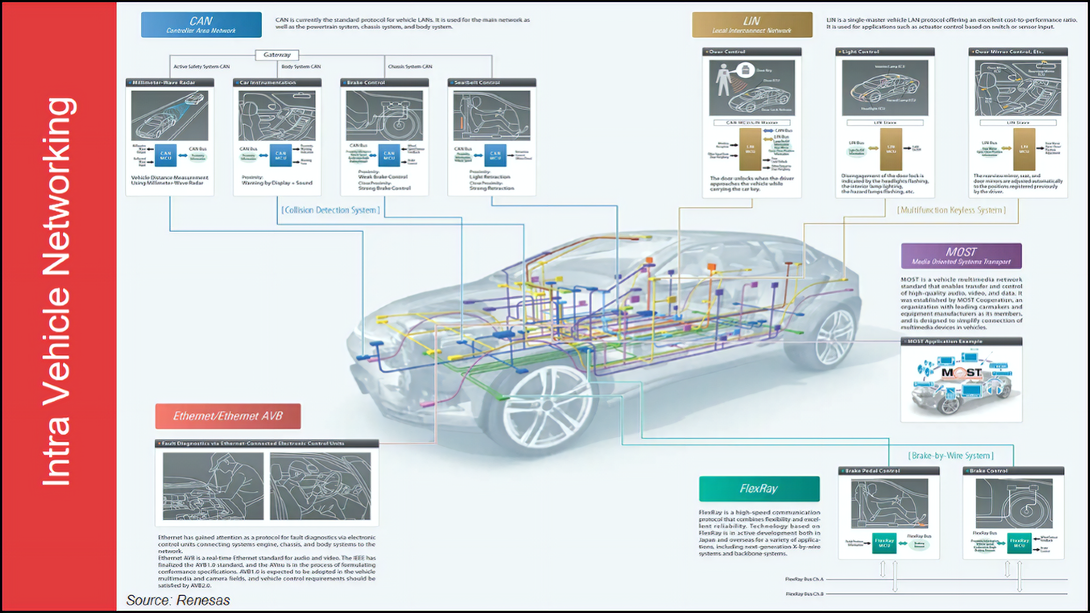

Slide 3
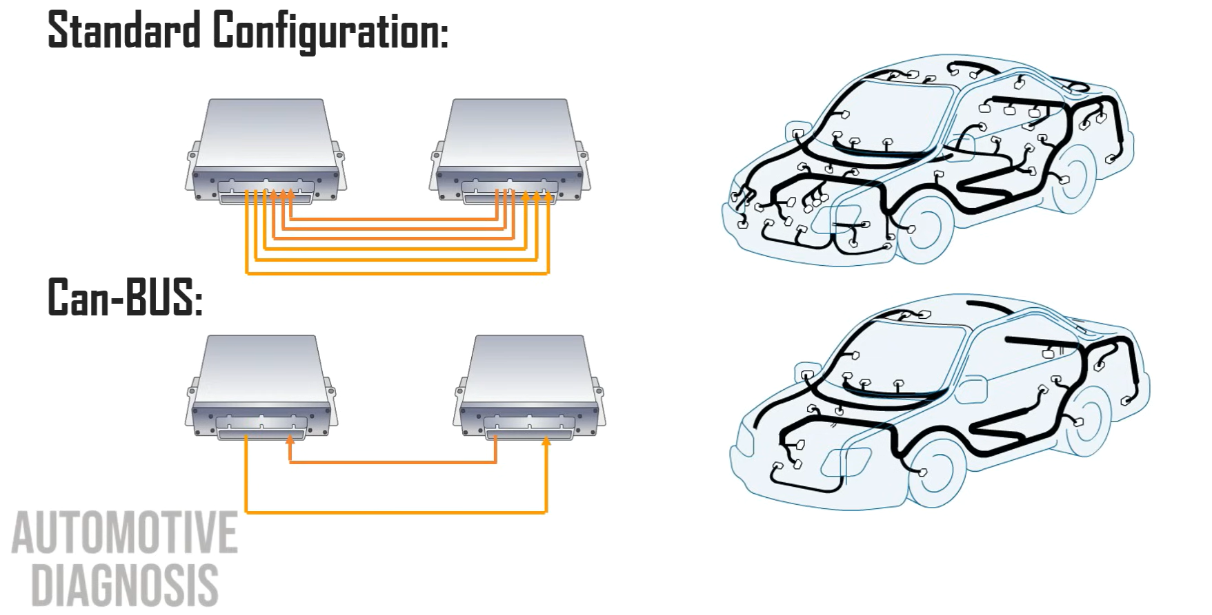

Slide 4


Slide 5

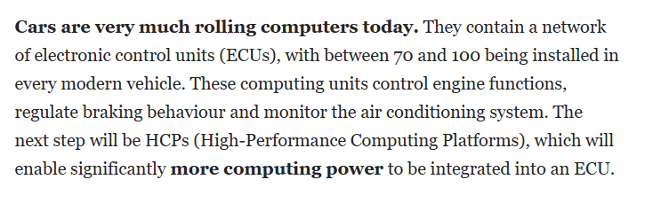
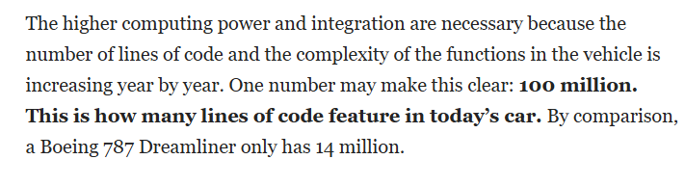

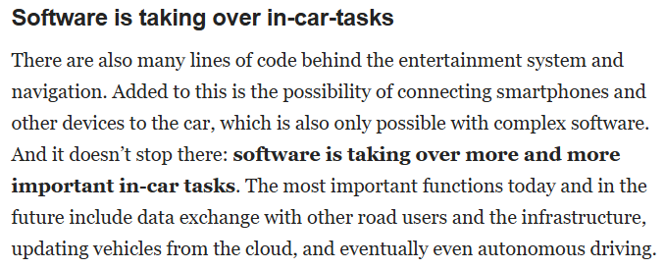
Notes:
Một ECU hoạt động bên trong như thế nào?
ECU (Electronic Control Unit) được ví như “bộ não” của một hệ thống trên xe. Bên trong nó là một máy tính nhỏ chuyên dụng, hoạt động theo chu kỳ liên tục: Nhận dữ liệu → Xử lý → Ra quyết định → Điều khiển.
Cấu tạo chính bên trong ECU
Một ECU điển hình gồm các khối sau:
Microcontroller (MCU) – Bộ não chính
Là vi xử lý (thường là 32-bit, ví dụ: Infineon, NXP, Renesas, STM32…).
Chạy chương trình (firmware) đã được lập trình sẵn.
Thực hiện tính toán, so sánh, điều khiển logic.
Bộ nhớ
ROM / Flash: Lưu chương trình điều khiển và bảng tra (lookup tables – bản đồ nhiên liệu, đánh lửa…).
RAM: Lưu dữ liệu tạm thời (giá trị cảm biến hiện tại, biến tính toán).
EEPROM: Lưu dữ liệu không mất khi tắt máy (học thích nghi, lỗi DTC…).
CAN Controller (thường tích hợp trong MCU)
Xử lý giao thức CAN: đóng gói message, arbitration, bit stuffing, error detection, ACK…
CAN Transceiver
Chuyển đổi tín hiệu số từ MCU thành tín hiệu vi sai (differential) trên 2 dây CAN-H và CAN-L, và ngược lại.
Input Interface (Phần nhận vào)
ADC (Analog to Digital Converter): Chuyển tín hiệu analog từ cảm biến (nhiệt độ, áp suất, vị trí ga…) thành số.
Digital Input: Tín hiệu On/Off (công tắc, cảm biến Hall…).
Frequency Input: Tín hiệu tốc độ (từ cảm biến trục khuỷu, bánh xe…).
Output Interface (Phần ra)
Driver circuits: Kích hoạt actuator (kim phun, cuộn đánh lửa, van solenoid, motor…).
PWM Output: Điều khiển độ mở van, tốc độ motor…
Power drivers: Có khả năng chịu dòng lớn và bảo vệ ngắn mạch.
Nguồn điện (Power Supply)
Chuyển điện áp từ acquy (12V/24V) xuống 5V hoặc 3.3V ổn định cho MCU.
Có mạch bảo vệ chống nhiễu, sụt áp, quá áp.
Quy trình hoạt động bên trong ECU (chu kỳ lặp lại rất nhanh)
Thu thập dữ liệu (Input) ECU liên tục đọc tín hiệu từ hàng chục cảm biến (nhiệt độ nước, nhiệt độ khí nạp, áp suất đường ống nạp, vị trí trục khuỷu, oxy trong khí thải, tốc độ xe…).
Xử lý và tính toán
Microcontroller đọc dữ liệu.
Dùng các công thức toán học + bảng tra (map) đã lập trình sẵn để tính ra giá trị cần thiết. Ví dụ: Tính lượng nhiên liệu phun, góc đánh lửa, thời điểm mở van EGR…
Ra quyết định và điều khiển (Output) Gửi tín hiệu điều khiển đến các cơ cấu chấp hành (actuators):
Mở kim phun đúng thời gian và lượng.
Đánh lửa ở góc tối ưu.
Điều chỉnh ga điện tử…
Giao tiếp với các ECU khác qua CAN
Gửi thông tin ra bus CAN (ví dụ: “tốc độ động cơ hiện tại là 2500 rpm”).
Nhận thông tin từ các ECU khác (ví dụ: ECU hộp số yêu cầu giảm mô-men xoắn khi sang số).
Chẩn đoán và bảo vệ
Liên tục tự kiểm tra lỗi (self-diagnosis).
Lưu mã lỗi (DTC) vào bộ nhớ.
Nếu phát hiện lỗi nghiêm trọng → chuyển sang chế độ khẩn cấp (limp mode).
Tóm tắt đơn giản nhất
ECU hoạt động như một vòng lặp kín:
Cảm biến → đưa dữ liệu vào ECU
MCU xử lý theo phần mềm đã lập trình
Ra lệnh cho actuator thực hiện
Giao tiếp với các ECU khác qua CAN bus
Lặp lại hàng nghìn lần mỗi giây
Nhờ đó, động cơ (hoặc hệ thống khác) luôn được điều khiển tối ưu về hiệu suất, tiết kiệm nhiên liệu, an toàn và thân thiện với môi trường.

Slide 6

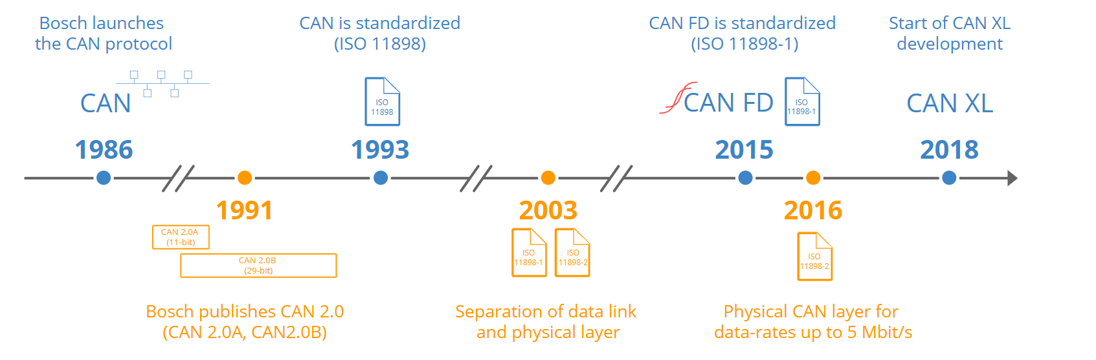
WHY CAN FD?
CAN là gì ?
Giao thức CAN (Controller Area Network) được Bosch phát triển cho các ứng dụng ô tô vào đầu thập niên 1980 và chính thức ra mắt vào năm 1986. Nó trở thành tiêu chuẩn ISO (ISO 11898) vào năm 1993 và được mở rộng vào năm 1995. CAN là giao thức nối tiếp, đa chủ (multimaster), đa điểm (multicast), cho phép bất kỳ nút mạng (node) nào cũng có thể gửi thông điệp khi bus rảnh, trong đó các thông điệp được ưu tiên thông qua quá trình phân xử (arbitration).
Mạng CAN thường sử dụng cáp xoắn đôi hai dây và có thể đạt tốc độ bit lên đến 1 Mbit/s ở khoảng cách ngắn (≤ 40 m). Các thông điệp có thể mang tới 8 byte dữ liệu và các mã định danh thông điệp (identifier) được sử dụng để xác định nội dung dữ liệu.
Đặc tả kỹ thuật CAN của Bosch đã trở thành tiêu chuẩn ISO (ISO 11898) vào năm 1993 (CAN 2.0A), và được mở rộng vào năm 1995 để cho phép các mã định danh thiết bị dài hơn (CAN 2.0B) và CAN FD.
Notes:
Mạng khu vực điều khiển (CAN) được Bosch phát triển cho các ứng dụng ô tô vào đầu những năm 1980 và phát hành vào năm 1986. Nó đã trở thành tiêu chuẩn ISO (ISO 11898) vào năm 1993 và được mở rộng vào năm 1995. CAN là giao thức đa hướng, đa chủ, nối tiếp cho phép bất kỳ nút nào gửi tin nhắn khi bus rảnh, với các tin nhắn được ưu tiên thông qua trọng tài.
Mạng CAN thường sử dụng cáp xoắn đôi hai dây và có thể đạt tốc độ bit lên tới 1 Mbit/giây trên khoảng cách ngắn (≤ 40 m). Tin nhắn có thể mang tới 8 byte dữ liệu và các mã định danh tin nhắn được sử dụng để xác định nội dung dữ liệu.
Thông số kỹ thuật CAN của Bosch đã trở thành tiêu chuẩn ISO (ISO 11898) vào năm 1993 (CAN 2.0A) và được mở rộng vào năm 1995 để cho phép các mã định danh thiết bị dài hơn (CAN 2.0B)

Slide 7
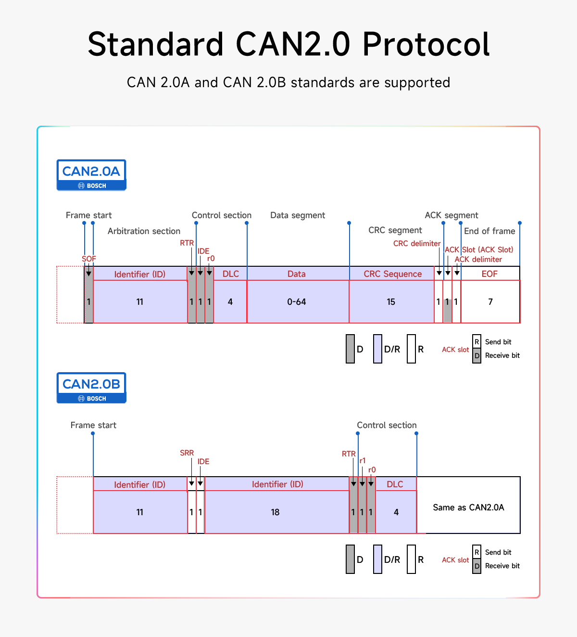
WHY CAN FD?
CAN version
🧩 1. Theo chuẩn frame (quan trọng nhất)
✅ 1.1. CAN 2.0A (Standard CAN)
ID: 11 bit
Frame ngắn hơn
Ít ID hơn
👉 Số ID:
2¹¹ = 2048 ID
✅ 1.2. CAN 2.0B (Extended CAN)
ID: 29 bit
Frame dài hơn
Nhiều ID hơn
👉 Số ID:
2²⁹ ≈ 536 triệu ID
Notes:
Mạng khu vực điều khiển (CAN) được Bosch phát triển cho các ứng dụng ô tô vào đầu những năm 1980 và phát hành vào năm 1986. Nó đã trở thành tiêu chuẩn ISO (ISO 11898) vào năm 1993 và được mở rộng vào năm 1995. CAN là giao thức đa hướng, đa chủ, nối tiếp cho phép bất kỳ nút nào gửi tin nhắn khi bus rảnh, với các tin nhắn được ưu tiên thông qua trọng tài.
Mạng CAN thường sử dụng cáp xoắn đôi hai dây và có thể đạt tốc độ bit lên tới 1 Mbit/giây trên khoảng cách ngắn (≤ 40 m). Tin nhắn có thể mang tới 8 byte dữ liệu và các mã định danh tin nhắn được sử dụng để xác định nội dung dữ liệu.
Thông số kỹ thuật CAN của Bosch đã trở thành tiêu chuẩn ISO (ISO 11898) vào năm 1993 (CAN 2.0A) và được mở rộng vào năm 1995 để cho phép các mã định danh thiết bị dài hơn (CAN 2.0B)

Slide 8
WHY CAN FD?
CAN version
🚀 2. Theo thế hệ phát triển (nâng cao hơn)
✅ 2.1. Classical CAN (CAN truyền thống)
Chính là CAN 2.0A và 2.0B
Data tối đa: 8 byte
Tốc độ: tối đa ~1 Mbps
✅ 2.2. CAN FD (Flexible Data Rate)
👉 Phiên bản nâng cấp
Data: lên đến 64 byte
Tốc độ:
Arbitration: ~1 Mbps
Data phase: có thể lên 5–8 Mbps
👉 Ưu điểm:
Nhanh hơn
Gửi nhiều dữ liệu hơn
✅ 2.3. CAN XL (rất mới – nâng cao)
Data: lên đến 2048 byte
Tốc độ cao hơn nữa (~10 Mbps+)
Dùng cho:
Xe hiện đại
Automotive Ethernet cạnh tranh
Notes:
Mạng khu vực điều khiển (CAN) được Bosch phát triển cho các ứng dụng ô tô vào đầu những năm 1980 và phát hành vào năm 1986. Nó đã trở thành tiêu chuẩn ISO (ISO 11898) vào năm 1993 và được mở rộng vào năm 1995. CAN là giao thức đa hướng, đa chủ, nối tiếp cho phép bất kỳ nút nào gửi tin nhắn khi bus rảnh, với các tin nhắn được ưu tiên thông qua trọng tài.
Mạng CAN thường sử dụng cáp xoắn đôi hai dây và có thể đạt tốc độ bit lên tới 1 Mbit/giây trên khoảng cách ngắn (≤ 40 m). Tin nhắn có thể mang tới 8 byte dữ liệu và các mã định danh tin nhắn được sử dụng để xác định nội dung dữ liệu.
Thông số kỹ thuật CAN của Bosch đã trở thành tiêu chuẩn ISO (ISO 11898) vào năm 1993 (CAN 2.0A) và được mở rộng vào năm 1995 để cho phép các mã định danh thiết bị dài hơn (CAN 2.0B)

Slide 9
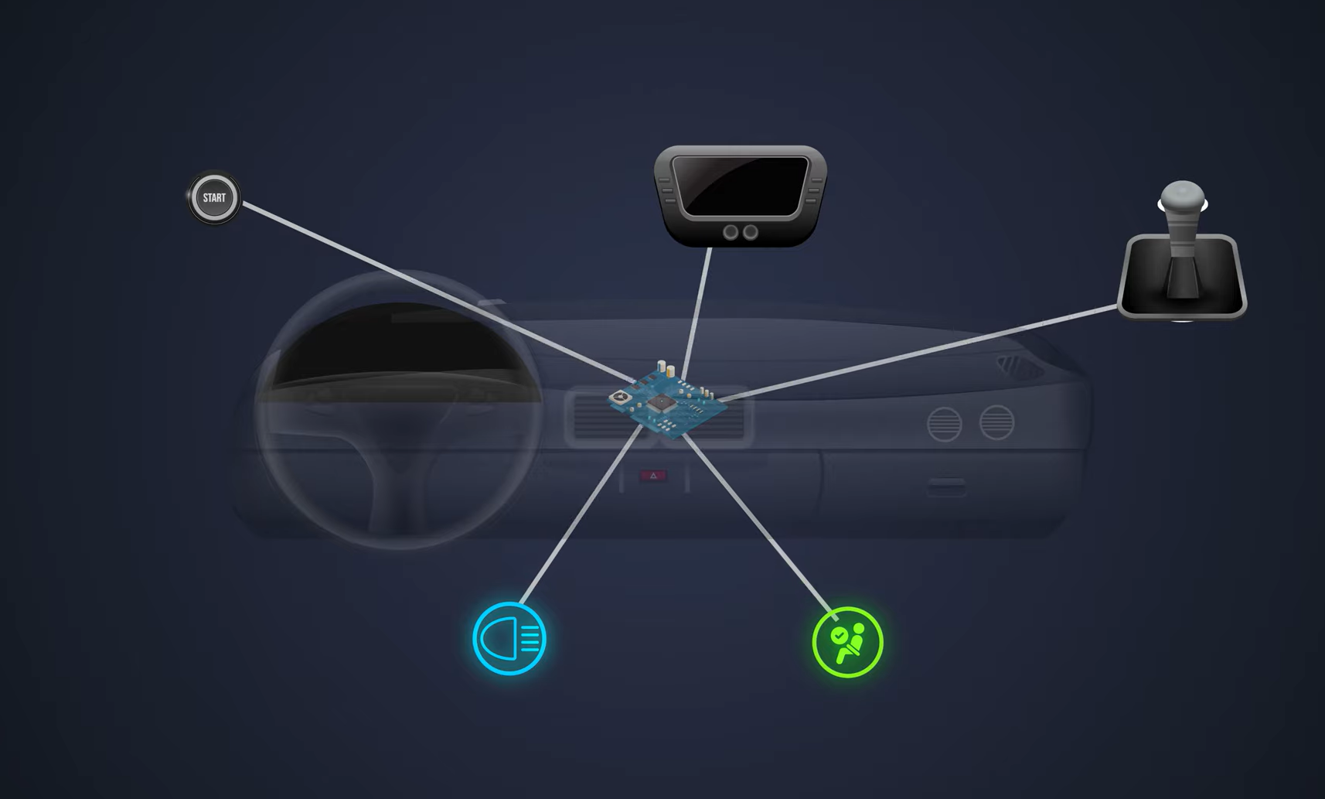
WHY CAN FD?
How CAN work ?
Notes:
https://www.youtube.com/watch?v=EsZFgm3wGOc&t=146s
1. Ý tưởng cốt lõi của CAN
CAN là giao thức bus chung đa chủ (multi-master), cho phép nhiều ECU (node) giao tiếp với nhau qua chỉ 2 dây (CAN-H và CAN-L). Mọi node đều nghe chung một đường truyền, và ai cũng có quyền truyền bất cứ lúc nào (không cần chủ tớ).
2. Cách CAN hoạt động theo từng bước (chu kỳ truyền một message)
Bus Idle (đường truyền rảnh)
Bus ở mức Recessive (logic 1) trong ít nhất 11 bit liên tiếp.
Bắt đầu truyền (SOF)
Node muốn truyền sẽ gửi 1 bit Dominant (0) → gọi là Start of Frame.
Tất cả node khác nhận ra bus bắt đầu có dữ liệu.
Arbitration (Giải quyết tranh chấp) – Phần quan trọng nhất
Node truyền ID (11 bit hoặc 29 bit).
ID càng nhỏ → ưu tiên càng cao.
Các node truyền bit-by-bit. Bit Dominant (0) thắng bit Recessive (1).
Node nào thua (gửi 1 nhưng thấy bus là 0) sẽ tự động dừng truyền và chuyển sang chế độ nghe.
Chỉ còn một node thắng (có ID nhỏ nhất) tiếp tục truyền.
Truyền dữ liệu
Sau ID là Control Field (cho biết độ dài dữ liệu), rồi Data Field (0 đến 8 byte ở Classical CAN, dài hơn ở CAN FD).
Tiếp theo là CRC (kiểm tra lỗi), CRC Delimiter, ACK slot, ACK Delimiter, EOF (7 recessive).
Xác nhận (ACK)
Tất cả node nhận đúng frame sẽ kéo bus xuống Dominant ở vị trí ACK slot để báo “Tôi nhận được rồi”.
Kết thúc frame
EOF (7 bit recessive) → đánh dấu kết thúc frame.
Intermission (IFS) (3 bit recessive) → khoảng nghỉ giữa các frame.
Xử lý lỗi (nếu có)
Nếu bất kỳ node nào phát hiện lỗi (Bit, Stuff, Form, ACK, CRC), nó sẽ truyền Error Frame ngay lập tức để phá hủy frame đang truyền.
Node truyền sẽ tự động gửi lại message sau.
3. Các cơ chế quan trọng giúp CAN rất đáng tin cậy
Bit Stuffing: Sau 5 bit giống nhau thì chèn 1 bit ngược lại để giữ đồng bộ clock.
Error Detection: 5 loại lỗi khác nhau.
Fault Confinement: Dùng TEC và REC để quản lý node lỗi (Error Active → Error Passive → Bus Off).
Non-destructive arbitration: Node thua không mất dữ liệu, chỉ chờ lượt sau.
Broadcast: Mọi node đều nhận được message, node nào cần thì filter theo ID.
4. Tóm tắt siêu ngắn (1 câu)
CAN hoạt động theo nguyên tắc “Ai có quyền ưu tiên cao hơn thì nói trước, ai sai thì tự động phá và gửi lại, ai chậm thì xin nghỉ thêm”.
Toàn bộ quá trình diễn ra rất nhanh, không cần clock chung, chịu nhiễu tốt, và có cơ chế tự sửa lỗi mạnh mẽ → rất phù hợp với môi trường ô tô và công nghiệp khắc nghiệt.

Slide 10
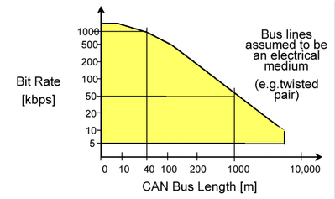
WHY CAN FD?
CAN SPEED
Các khung truyền CAN (CAN frames) có thể đạt tốc độ lên đến 1 Mbps với chiều dài bus tối đa là 40 m.
Khi chiều dài bus tăng quá mức tối đa này, tốc độ truyền dẫn sẽ giảm xuống.
Trong công nghiệp, mạng CAN thường được cấu hình ở tốc độ 500 kbps.

Slide 11
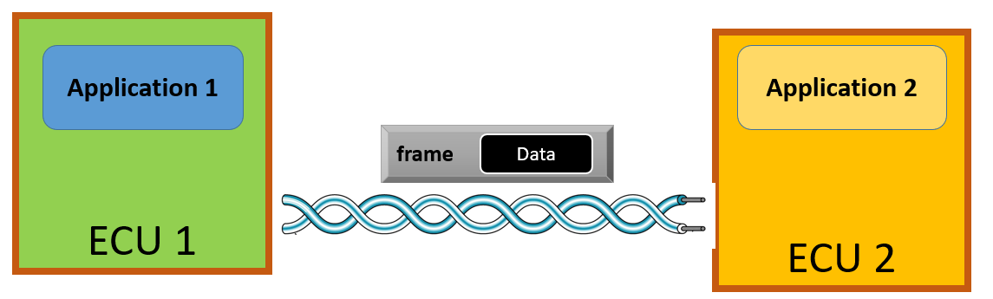
WHY CAN FD?
CAN DATA LIMIT
Khung truyền (Frame):
Theo giao thức CAN, lượng dữ liệu tối đa có thể gửi trong mỗi khung truyền là bao nhiêu?
➔ 8 Byte.
Kích thước dữ liệu có thay đổi được không?
Có, chúng ta có thể gửi 0 byte, 1 byte, 2 byte, v.v. Tối đa là 8 byte.
Có thể gửi dữ liệu theo đơn vị bit không?
Không. Dữ liệu được tính theo đơn vị byte. Luôn luôn là byte.
Notes:
Tín hiệu vi sai (Differential Signaling) là một cách truyền tín hiệu rất quan trọng trong giao thức CAN, và cũng được dùng rộng rãi trong nhiều hệ thống điện tử khác (USB, Ethernet, LVDS…).
1. Tín hiệu vi sai là gì? (Giải thích dễ hiểu)
Tín hiệu vi sai là cách truyền dữ liệu bằng hai dây cùng mang tín hiệu, nhưng ngược pha với nhau.
Thay vì dùng một dây để truyền tín hiệu (single-ended), CAN dùng hai dây:
CAN-H (CAN High)
CAN-L (CAN Low)
Khi truyền bit Dominant (0):
CAN-H được nâng lên điện áp cao hơn (thường ~3.5V)
CAN-L được kéo xuống điện áp thấp hơn (thường ~1.5V)
Khi truyền bit Recessive (1):
Cả CAN-H và CAN-L đều ở mức điện áp gần như nhau (khoảng 2.5V)
→ Bộ thu (receiver) không quan tâm đến điện áp tuyệt đối, mà chỉ quan tâm đến sự chênh lệch điện áp giữa CAN-H và CAN-L.
2. Tại sao phải dùng tín hiệu vi sai?
Đây là lý do quan trọng nhất:
Chống nhiễu cực tốt Nhiễu điện từ (EMI) từ động cơ, bugi, motor… thường ảnh hưởng như nhau lên cả hai dây CAN-H và CAN-L (gọi là nhiễu chung – common mode noise). Vì bộ thu chỉ đo chênh lệch giữa hai dây, nên nhiễu chung bị triệt tiêu gần như hoàn toàn.
Khoảng cách truyền xa hơn Nhờ chống nhiễu tốt, CAN có thể truyền được hàng chục mét (thậm chí 500m ở tốc độ thấp).
Độ tin cậy cao Dễ phát hiện lỗi hơn vì tín hiệu luôn có hai phiên bản ngược nhau.
3. Minh họa dễ hình dung
Giả sử truyền bit 0 (Dominant):
Thời điểmCAN-HCAN-LChênh lệch (CAN-H – CAN-L)Bình thường2.5V2.5V0VTruyền Dominant3.5V1.5V2.0V
→ Bộ thu thấy chênh lệch ≈ 2V → nhận là bit 0.
Khi truyền bit 1 (Recessive):
CAN-H ≈ 2.5V, CAN-L ≈ 2.5V → chênh lệch ≈ 0V → nhận là bit 1.
Nếu có nhiễu (ví dụ cả hai dây bị cộng thêm +1V nhiễu):
CAN-H thành 4.5V, CAN-L thành 2.5V → chênh lệch vẫn là 2.0V → vẫn nhận đúng bit 0.
4. So sánh với truyền đơn (Single-ended)
Đặc điểmTruyền đơn (Single-ended)Truyền vi sai (Differential)Số dây1 dây + GND2 dây (CAN-H + CAN-L)Chống nhiễuKémRất tốtKhoảng cáchNgắnDài hơn nhiềuMôi trường sử dụngTrên cùng boardÔ tô, công nghiệp, nhiễu mạnhVí dụUART, I2C, SPICAN, USB, Ethernet, RS-485
Tóm tắt ngắn gọn:
Tín hiệu vi sai là cách truyền dữ liệu bằng hai dây mang tín hiệu ngược pha. Bộ thu chỉ quan tâm đến chênh lệch điện áp giữa hai dây, nên nhiễu chung bị triệt tiêu rất hiệu quả.
Đây chính là lý do CAN chịu được môi trường nhiễu mạnh của ô tô, truyền xa và rất đáng tin cậy.

Slide 12
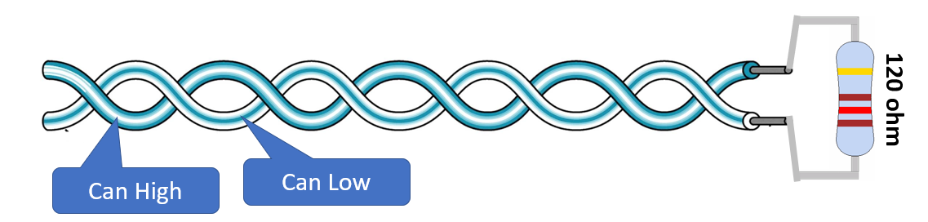
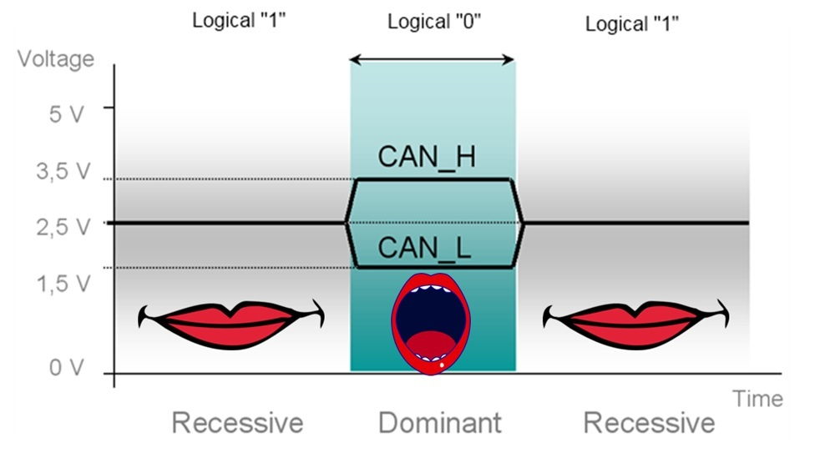
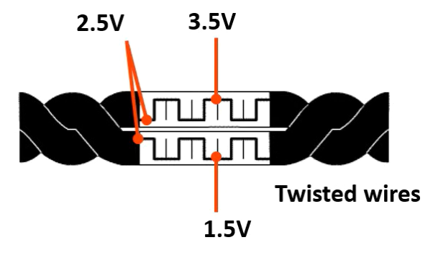
WHY CAN FD?
CAN BUS
Tại sao lại dùng cặp dây xoắn (twisted pair)? Khả năng chống nhiễu (Noise Immunity).
Kết thúc bằng điện trở 120 ohm -> Phối hợp trở kháng (Impedance matching).
Mạng CAN sử dụng cặp dây xoắn đôi (Dual-Twisted pair) được gọi là CAN High (CANH) và CAN Low (CANL).
Cơ chế logic điện áp vi sai (Differential Voltage Logic):
* Logic 1 = Bit lặn (Recessive bit)
* Logic 0 = Bit trội (Dominant bit)
Notes:
⚙️ 2. Cách CAN biểu diễn bit
🔹 Bit 1 (Recessive)
CAN_H ≈ 2.5V CAN_L ≈ 2.5V → Vdiff ≈ 0
👉 Không có chênh lệch → logic = 1
🔹 Bit 0 (Dominant)
CAN_H ≈ 3.5V CAN_L ≈ 1.5V → Vdiff ≈ 2V
👉 Có chênh lệch rõ → logic = 0
🔥 3. Vì sao dùng vi sai? (cực kỳ quan trọng)
🎯 Chống nhiễu (EMI)
👉 Giả sử có nhiễu +1V:
CAN_HCAN_LTrước nhiễu3.5V1.5VSau nhiễu4.5V2.5V
👉 Hiệu điện áp:
4.5 - 2.5 = 2V (KHÔNG ĐỔI)
👉 Vẫn đọc đúng bit = 0
Dựa vào giá trị chênh lệch này, bus CAN định nghĩa hai trạng thái logic :
Trạng thái Dominant (logic 0): Là trạng thái chủ động.
Đặc điểm điện áp: V_CANH được đẩy lên cao (thường ~3.5V), V_CANL được kéo xuống thấp (thường ~1.5V) .
Điện áp vi sai: V_diff > 0.9V .
Trạng thái Recessive (logic 1): Là trạng thái thụ động.
Đặc điểm điện áp: Cả hai dây CANH và CANL được giữ ở mức trung tính (thường ~2.5V) nhờ điện trở kết cuối .
Điện áp vi sai: V_diff < 0.5V

Slide 13
WHY CAN FD?
CAN BUS
1. Tăng khả năng chống nhiễu common-mode (nhiễu chung) – lý do quan trọng nhất
CAN sử dụng phương pháp truyền differential signaling (tín hiệu vi sai):
CAN_H và CAN_L luôn có sự chênh lệch điện áp ngược nhau (recessive ≈ 0V chênh lệch, dominant ≈ 2V chênh lệch).
Nhiễu điện từ (EMI) từ môi trường (động cơ, biến tần, cuộn dây đánh lửa, motor, inverter…) thường là common-mode noise → tác động gần như giống nhau lên cả hai dây.
Khi hai dây được xoắn chặt với nhau:
Mỗi đoạn xoắn nhỏ sẽ nhận nhiễu gần như bằng nhau nhưng ngược pha → nhiễu triệt tiêu lẫn nhau ở đầu thu.
Bộ thu differential chỉ quan tâm đến chênh lệch (CAN_H – CAN_L), nên nhiễu common-mode bị loại bỏ rất hiệu quả.
→ Nếu không xoắn (hoặc xoắn lỏng), nhiễu trên hai dây sẽ khác nhau → dễ gây lỗi bit, mất gói tin, đặc biệt khi chạy tốc độ cao (500 kbps – 1 Mbps) hoặc trong môi trường ô tô công nghiệp nhiễu mạnh.
2. Giảm crosstalk và giữ trở kháng đặc tính ổn định
Xoắn giúp hai dây luôn ở khoảng cách gần nhau và đều đặn → giảm nhiễu chéo giữa CAN_H và CAN_L.
Giữ trở kháng đặc tính của cáp gần 120 Ω ổn định dọc theo chiều dài → giảm phản xạ tín hiệu (reflection), rất quan trọng khi bus dài (lên đến 40 m ở 1 Mbps).
3. Giảm phát xạ nhiễu ra ngoài (EMI radiation)
Dòng điện chạy trên CAN_H và CAN_L ngược chiều nhau → từ trường triệt tiêu nhau → giảm nhiễu bức xạ ra các dây khác (đặc biệt hữu ích trong xe hơi có rất nhiều hệ thống điện tử).
Notes:
2. Quá trình truyền tín hiệu
Quá trình này được điều khiển bởi bộ thu phát CAN (CAN Transceiver) :
Khi truyền bit Recessive (1): Mạch phát ở chế độ thụ động. Điện trở kết cuối (Termination Resistor, thường 120Ω ở hai đầu bus) kéo điện áp trên CANH và CANL về mức trung tính (2.5V). Sự chênh lệch giữa chúng gần như bằng 0, biểu thị bit 1 .
Khi truyền bit Dominant (0): Mạch phát được kích hoạt. Nó đẩy điện áp trên dây CANH lên cao và kéo dây CANL xuống thấp, tạo ra một chênh lệch điện áp rõ rệt (>0.9V), biểu thị bit 0 .
Một điểm quan trọng trong cơ chế này là trạng thái Dominant luôn có thể "ghi đè" lên trạng thái Recessive. Nghĩa là nếu một node truyền bit Recessive (1) nhưng node khác truyền bit Dominant (0) trên cùng bus, điện áp vi sai tổng thể sẽ ở mức Dominant . Đặc tính này là nền tảng cho cơ chế phân xử (arbitration) không phá hủy dữ liệu của CAN: node nào gửi ID có ưu tiên cao hơn (nhiều bit 0 hơn) sẽ giành được quyền phát mà không làm gián đoạn dữ liệu

Slide 14
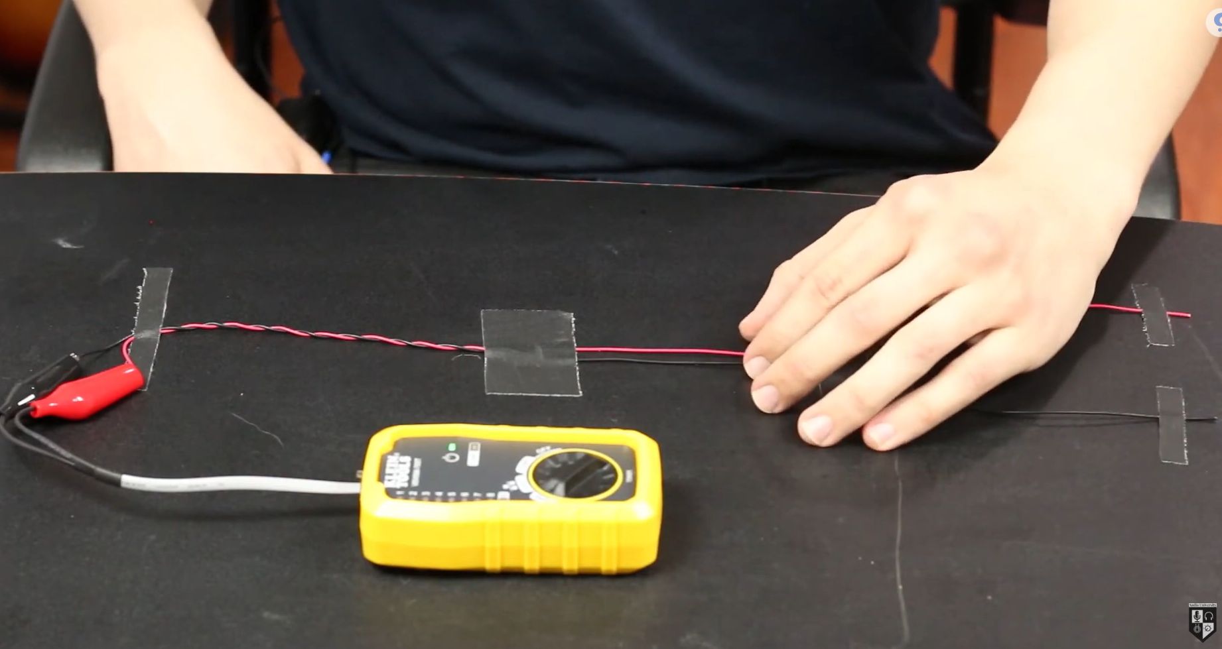
WHY CAN FD?
CAN BUS
Tại sao lại dùng cặp dây xoắn (twisted pair)? Khả năng chống nhiễu (Noise Immunity).
Kết thúc bằng điện trở 120 ohm -> Phối hợp trở kháng (Impedance matching).
Mạng CAN sử dụng cặp dây xoắn đôi (Dual-Twisted pair) được gọi là CAN High (CANH) và CAN Low (CANL).
Cơ chế logic điện áp vi sai (Differential Voltage Logic):
* Logic 1 = Bit lặn (Recessive bit)
* Logic 0 = Bit trội (Dominant bit)
Notes:
https://www.youtube.com/watch?v=y35H3zrKUbc

Slide 15
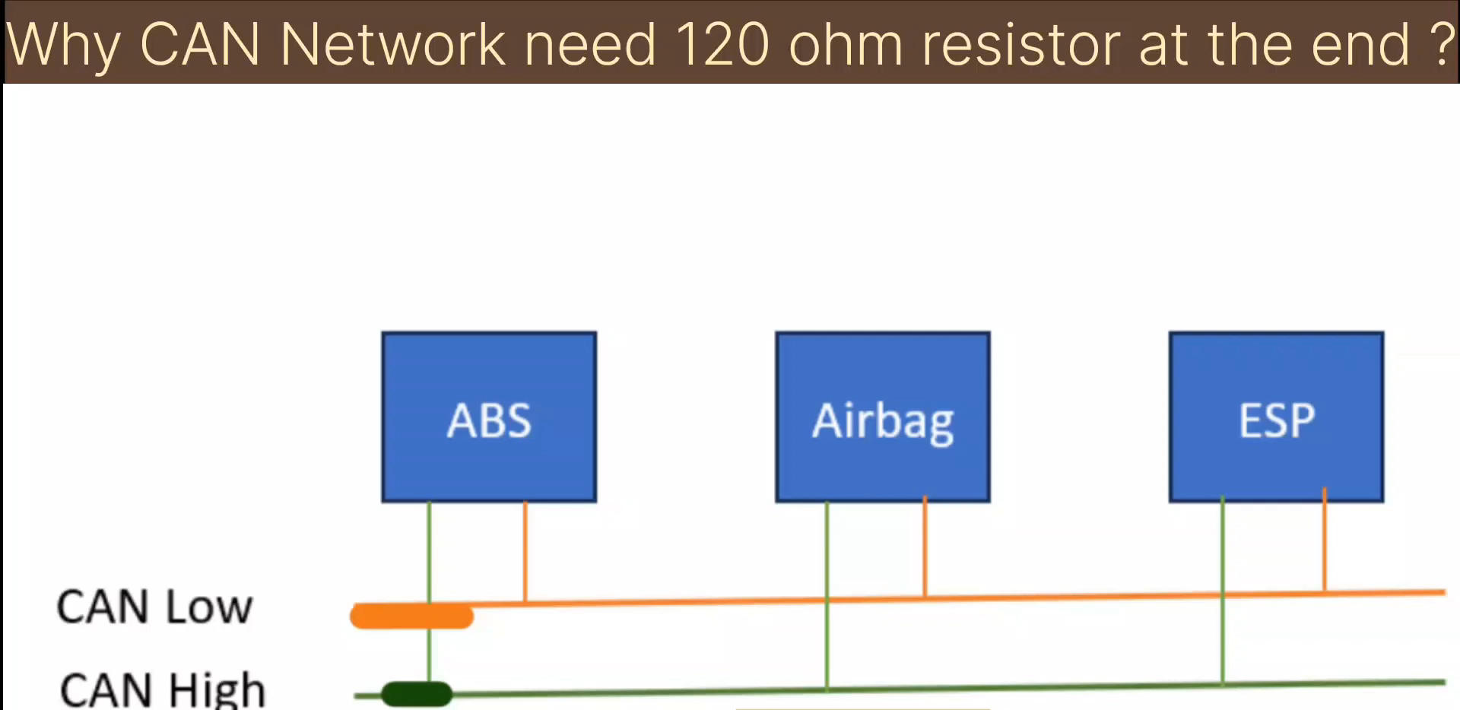
WHY CAN FD?
WHY CAN BUS NEED 120 OHM ?
Notes:
1. Phù hợp với trở kháng đặc tính (Characteristic Impedance) của cáp
Yếu tố quan trọng nhất: Cáp xoắn đôi được sử dụng trong mạng CAN có trở kháng đặc tính danh định là 120 Ω.
Trở kháng đặc tính ($Z_0$) là một thông số vật lý của dây cáp, phụ thuộc vào đường kính dây, khoảng cách giữa hai lõi, và chất liệu cách điện.
Đối với các loại cáp xoắn đôi tiêu chuẩn dùng trong công nghiệp ô tô và tự động hóa (như cáp LiYCY, cáp dành cho CAN bus), các nhà sản xuất thiết kế để đạt trở kháng $Z_0 = 120 \pm 10 \ \Omega$ (thường là 120 Ω).
Nguyên lý kết cuối (Impedance Matching): Để truyền tín hiệu tần số cao (CAN hoạt động ở tốc độ lên tới 1 Mbit/s hoặc 5 Mbit/s trong CAN FD) mà không bị phản xạ, điện trở kết cuối phải bằng đúng trở kháng đặc tính của dây cáp ($R_{term} = Z_0$).
2. Ngăn chặn phản xạ tín hiệu (Signal Reflection)
Nếu điện trở kết cuối không khớp với trở kháng của cáp:
Khi tín hiệu truyền đến cuối bus, thay vì bị hấp thụ, nó sẽ bật ngược trở lại (giống như tiếng vang).
Sự phản xạ này sẽ va chạm với tín hiệu đang được truyền trên bus, gây ra:
Gợn sóng (ringing)
Overshoot / Undershoot (vọt lố)
Làm méo dạng sóng, dẫn đến lỗi bit (bit error) hoặc hỏng khung dữ liệu.
Bằng cách sử dụng điện trở 120 Ω ở hai đầu tận cùng của bus (không phải ở mọi node), năng lượng tín hiệu sẽ bị triệt tiêu hoàn toàn khi đến cuối đường truyền, giống như một "điểm chết" cho sóng.
3. Đảm bảo mức điện áp Recessive chính xác
Trong trạng thái Recessive (logic 1), bộ thu phát (transceiver) ở các node không kéo điện áp. Lúc này, chỉ có các điện trở kết cuối mới tạo ra điện áp trên bus.
Với nguồn cung cấp thường là 5V (hoặc 3.3V đối với một số transceiver hiện đại), cấu trúc mạch bên trong của transceiver tạo ra một bộ chia áp.
Giá trị 120 Ω được chọn vì nó tạo ra mức điện áp chuẩn khoảng 2.5V trên mỗi dây (CANH và CANL) khi ở trạng thái nghỉ.
Nếu giá trị điện trở quá cao hoặc quá thấp, mức điện áp trung tính này sẽ bị sai lệch, làm giảm biên độ tín hiệu vi sai hoặc khiến cho việc phát hiện bit bị lỗi.
4. Công suất và tải bus
Khi ở trạng thái Dominant (logic 0), các node phải kéo một dòng điện qua hai điện trở 120 Ω mắc song song (tổng cộng 60 Ω) để tạo ra điện áp chênh lệch.
Điện trở tương đương: Hai điện trở 120 Ω mắc song song cho ra 60 Ω.
Dòng điện tiêu thụ: Với điện áp vi sai khoảng 2V (3.5V - 1.5V), dòng điện tiêu thụ khi có nhiều node truyền là: $I = \frac{2V}{60\Omega} \approx 33mA$.
Đây là mức dòng điện phù hợp để các bộ thu phát (transceiver) hoạt động ổn định mà không bị quá nóng, đồng thời đảm bảo đủ mạnh để "ghi đè" (override) nhiễu.
5. Tiêu chuẩn ngành (ISO 11898)
Cuối cùng, tiêu chuẩn ISO 11898 (tiêu chuẩn quốc tế cho CAN bus) đã định nghĩa rõ rằng:
Cáp phải có trở kháng danh định $120 \Omega$.
Điện trở kết cuối phải là $120 \Omega$ lắp ở hai đầu của bus.
Việc tuân thủ tiêu chuẩn này đảm bảo tính tương thích giữa các thiết bị của các nhà sản xuất khác nhau (Bosch, TI, NXP, v.v.) mà không gặp vấn đề về vật lý.

Slide 16
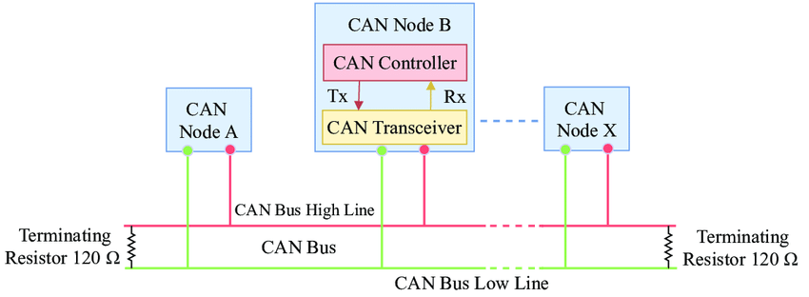
WHY CAN FD?
CAN BUS
📡 Tránh phản xạ tín hiệu (signal reflection)
CAN sử dụng đường truyền dạng differential (CAN_H và CAN_L) giống như một đường dây dài (transmission line).
Khi tín hiệu chạy đến cuối dây mà không có điện trở, nó sẽ bị phản xạ ngược lại
Phản xạ → gây nhiễu → sai dữ liệu
👉 Hai điện trở (thường 120Ω mỗi cái) được đặt ở 2 đầu bus để:
Hấp thụ tín hiệu
Ngăn tín hiệu phản xạ
Tạo mức điện áp ổn định khi idle
Khi bus không truyền:
CAN_H ≈ 2.5V
CAN_L ≈ 2.5V
Hai điện trở giúp:
Giữ trạng thái cân bằng
Tránh nhiễu ngẫu nhiên
📍 Vì sao phải là 2 điện trở, không phải 1?
CAN là bus tuyến tính (linear bus) → có 2 đầu
Mỗi đầu cần 1 termination resistor
👉 Nếu:
❌ Chỉ có 1 điện trở → vẫn bị phản xạ ở đầu còn lại
❌ Nhiều hơn 2 → sai trở kháng → tín hiệu yếu / lỗi
❌ Không có → truyền không ổn định, lỗi CRC
Notes:
2. Quá trình truyền tín hiệu
Quá trình này được điều khiển bởi bộ thu phát CAN (CAN Transceiver) :
Khi truyền bit Recessive (1): Mạch phát ở chế độ thụ động. Điện trở kết cuối (Termination Resistor, thường 120Ω ở hai đầu bus) kéo điện áp trên CANH và CANL về mức trung tính (2.5V). Sự chênh lệch giữa chúng gần như bằng 0, biểu thị bit 1 .
Khi truyền bit Dominant (0): Mạch phát được kích hoạt. Nó đẩy điện áp trên dây CANH lên cao và kéo dây CANL xuống thấp, tạo ra một chênh lệch điện áp rõ rệt (>0.9V), biểu thị bit 0 .
Một điểm quan trọng trong cơ chế này là trạng thái Dominant luôn có thể "ghi đè" lên trạng thái Recessive. Nghĩa là nếu một node truyền bit Recessive (1) nhưng node khác truyền bit Dominant (0) trên cùng bus, điện áp vi sai tổng thể sẽ ở mức Dominant . Đặc tính này là nền tảng cho cơ chế phân xử (arbitration) không phá hủy dữ liệu của CAN: node nào gửi ID có ưu tiên cao hơn (nhiều bit 0 hơn) sẽ giành được quyền phát mà không làm gián đoạn dữ liệu
1. Triệt tiêu phản xạ tín hiệu (Signal Reflection)
Hãy tưởng tượng tín hiệu điện chạy trên dây dẫn giống như một làn sóng nước trong máng. Khi sóng chạy đến điểm cuối của máng và va vào vách ngăn, nó sẽ dội ngược trở lại.
Vấn đề: Trong dây dẫn điện, nếu không có điện trở kết thúc, tín hiệu khi đi đến cuối dây sẽ bị phản xạ ngược lại. Tín hiệu phản xạ này sẽ va chạm và làm nhiễu tín hiệu gốc, gây ra lỗi dữ liệu (bit error).
Giải pháp: Điện trở $120\Omega$ đóng vai trò như một "hố đen" hấp thụ năng lượng của tín hiệu khi nó đến cuối đường truyền, ngăn không cho nó dội ngược lại.
2. Thiết lập trạng thái "Lặn" (Recessive State)
Giao thức CAN hoạt động dựa trên sự chênh lệch điện áp giữa hai dây CAN High và CAN Low.
Trạng thái Trội (Dominant - bit 0): Các bộ điều khiển tích cực đẩy điện áp trên hai dây tách biệt nhau ra.
Trạng thái Lặn (Recessive - bit 1): Các bộ điều khiển ngừng tác động. Lúc này, chính hai con điện trở này giúp xả hết điện tích dư thừa và kéo điện áp trên hai dây CAN High và CAN Low về trạng thái cân bằng (xấp xỉ 2.5V).
Hệ quả: Nếu không có điện trở, khi chuyển từ bit 0 sang bit 1, điện áp sẽ không giảm xuống đủ nhanh, khiến mạng "kẹt" ở bit 0 và không thể truyền dữ liệu chính xác.

Slide 17
WHY CAN FD?
Tại sao điện trở kết thúc (termination resistor) trên bus CAN phải là 120 Ω ?
Lý do chính: Phù hợp với trở kháng đặc trưng (Characteristic Impedance) của dây bus
Bus CAN sử dụng cáp xoắn đôi (twisted pair) gồm 2 dây CAN_H và CAN_L. Đây là một transmission line (đường truyền tín hiệu).
Mọi đường truyền tín hiệu đều có một giá trị trở kháng đặc trưng (Z0), phụ thuộc vào:
Khoảng cách giữa 2 dây
Đường kính dây
Chất liệu cách điện
Độ xoắn của dây
Với loại cáp tiêu chuẩn dùng cho CAN (theo chuẩn ISO 11898-2 – High Speed CAN), Z0 ≈ 120 Ω.
Notes:
2. Quá trình truyền tín hiệu
Quá trình này được điều khiển bởi bộ thu phát CAN (CAN Transceiver) :
Khi truyền bit Recessive (1): Mạch phát ở chế độ thụ động. Điện trở kết cuối (Termination Resistor, thường 120Ω ở hai đầu bus) kéo điện áp trên CANH và CANL về mức trung tính (2.5V). Sự chênh lệch giữa chúng gần như bằng 0, biểu thị bit 1 .
Khi truyền bit Dominant (0): Mạch phát được kích hoạt. Nó đẩy điện áp trên dây CANH lên cao và kéo dây CANL xuống thấp, tạo ra một chênh lệch điện áp rõ rệt (>0.9V), biểu thị bit 0 .
Một điểm quan trọng trong cơ chế này là trạng thái Dominant luôn có thể "ghi đè" lên trạng thái Recessive. Nghĩa là nếu một node truyền bit Recessive (1) nhưng node khác truyền bit Dominant (0) trên cùng bus, điện áp vi sai tổng thể sẽ ở mức Dominant . Đặc tính này là nền tảng cho cơ chế phân xử (arbitration) không phá hủy dữ liệu của CAN: node nào gửi ID có ưu tiên cao hơn (nhiều bit 0 hơn) sẽ giành được quyền phát mà không làm gián đoạn dữ liệu
1. Triệt tiêu phản xạ tín hiệu (Signal Reflection)
Hãy tưởng tượng tín hiệu điện chạy trên dây dẫn giống như một làn sóng nước trong máng. Khi sóng chạy đến điểm cuối của máng và va vào vách ngăn, nó sẽ dội ngược trở lại.
Vấn đề: Trong dây dẫn điện, nếu không có điện trở kết thúc, tín hiệu khi đi đến cuối dây sẽ bị phản xạ ngược lại. Tín hiệu phản xạ này sẽ va chạm và làm nhiễu tín hiệu gốc, gây ra lỗi dữ liệu (bit error).
Giải pháp: Điện trở $120\Omega$ đóng vai trò như một "hố đen" hấp thụ năng lượng của tín hiệu khi nó đến cuối đường truyền, ngăn không cho nó dội ngược lại.
2. Thiết lập trạng thái "Lặn" (Recessive State)
Giao thức CAN hoạt động dựa trên sự chênh lệch điện áp giữa hai dây CAN High và CAN Low.
Trạng thái Trội (Dominant - bit 0): Các bộ điều khiển tích cực đẩy điện áp trên hai dây tách biệt nhau ra.
Trạng thái Lặn (Recessive - bit 1): Các bộ điều khiển ngừng tác động. Lúc này, chính hai con điện trở này giúp xả hết điện tích dư thừa và kéo điện áp trên hai dây CAN High và CAN Low về trạng thái cân bằng (xấp xỉ 2.5V).
Hệ quả: Nếu không có điện trở, khi chuyển từ bit 0 sang bit 1, điện áp sẽ không giảm xuống đủ nhanh, khiến mạng "kẹt" ở bit 0 và không thể truyền dữ liệu chính xác.

Slide 18
WHY CAN FD?
Tại sao điện trở kết thúc (termination resistor) trên bus CAN phải là 120 Ω ?
Nguyên tắc cơ bản của transmission line: Để truyền tín hiệu mà không bị phản xạ (reflection), trở kháng tải ở hai đầu cuối đường truyền phải bằng đúng Z0 của dây.
→ Nếu không khớp → tín hiệu đến cuối dây sẽ bị bật ngược trở lại (giống như sóng nước đập vào tường rồi dội lại), gây ra ringing (dao động), méo dạng sóng, lỗi bit, và giao tiếp không ổn định.
Vì vậy: Người ta đặt 2 điện trở 120 Ω, mỗi cái ở mỗi đầu cuối vật lý của bus (một đầu gần node đầu tiên, một đầu gần node cuối cùng). Hai điện trở 120 Ω nối song song → tổng trở kháng nhìn thấy trên bus là 60 Ω (đây là giá trị đo được khi tắt nguồn và đo giữa CAN_H và CAN_L).
Notes:
2. Quá trình truyền tín hiệu
Quá trình này được điều khiển bởi bộ thu phát CAN (CAN Transceiver) :
Khi truyền bit Recessive (1): Mạch phát ở chế độ thụ động. Điện trở kết cuối (Termination Resistor, thường 120Ω ở hai đầu bus) kéo điện áp trên CANH và CANL về mức trung tính (2.5V). Sự chênh lệch giữa chúng gần như bằng 0, biểu thị bit 1 .
Khi truyền bit Dominant (0): Mạch phát được kích hoạt. Nó đẩy điện áp trên dây CANH lên cao và kéo dây CANL xuống thấp, tạo ra một chênh lệch điện áp rõ rệt (>0.9V), biểu thị bit 0 .
Một điểm quan trọng trong cơ chế này là trạng thái Dominant luôn có thể "ghi đè" lên trạng thái Recessive. Nghĩa là nếu một node truyền bit Recessive (1) nhưng node khác truyền bit Dominant (0) trên cùng bus, điện áp vi sai tổng thể sẽ ở mức Dominant . Đặc tính này là nền tảng cho cơ chế phân xử (arbitration) không phá hủy dữ liệu của CAN: node nào gửi ID có ưu tiên cao hơn (nhiều bit 0 hơn) sẽ giành được quyền phát mà không làm gián đoạn dữ liệu
1. Triệt tiêu phản xạ tín hiệu (Signal Reflection)
Hãy tưởng tượng tín hiệu điện chạy trên dây dẫn giống như một làn sóng nước trong máng. Khi sóng chạy đến điểm cuối của máng và va vào vách ngăn, nó sẽ dội ngược trở lại.
Vấn đề: Trong dây dẫn điện, nếu không có điện trở kết thúc, tín hiệu khi đi đến cuối dây sẽ bị phản xạ ngược lại. Tín hiệu phản xạ này sẽ va chạm và làm nhiễu tín hiệu gốc, gây ra lỗi dữ liệu (bit error).
Giải pháp: Điện trở $120\Omega$ đóng vai trò như một "hố đen" hấp thụ năng lượng của tín hiệu khi nó đến cuối đường truyền, ngăn không cho nó dội ngược lại.
2. Thiết lập trạng thái "Lặn" (Recessive State)
Giao thức CAN hoạt động dựa trên sự chênh lệch điện áp giữa hai dây CAN High và CAN Low.
Trạng thái Trội (Dominant - bit 0): Các bộ điều khiển tích cực đẩy điện áp trên hai dây tách biệt nhau ra.
Trạng thái Lặn (Recessive - bit 1): Các bộ điều khiển ngừng tác động. Lúc này, chính hai con điện trở này giúp xả hết điện tích dư thừa và kéo điện áp trên hai dây CAN High và CAN Low về trạng thái cân bằng (xấp xỉ 2.5V).
Hệ quả: Nếu không có điện trở, khi chuyển từ bit 0 sang bit 1, điện áp sẽ không giảm xuống đủ nhanh, khiến mạng "kẹt" ở bit 0 và không thể truyền dữ liệu chính xác.

Slide 19
WHY CAN FD?
Tại sao không dùng giá trị khác (ví dụ 100 Ω, 150 Ω, 60 Ω...)?
Nếu dùng sai giá trị (không khớp Z0):
Phản xạ tín hiệu tăng → waveform bị ringing mạnh, biên độ nhiễu lớn.
Tỷ lệ lỗi (error frame) tăng cao, đặc biệt khi tốc độ cao (500 kbps hoặc 1 Mbps) hoặc bus dài (hàng chục mét).
Transceiver khó nhận biết chính xác trạng thái Dominant (0) và Recessive (1).
Bus dễ rơi vào trạng thái lỗi (Error Passive hoặc Bus-Off).
Notes:
2. Quá trình truyền tín hiệu
Quá trình này được điều khiển bởi bộ thu phát CAN (CAN Transceiver) :
Khi truyền bit Recessive (1): Mạch phát ở chế độ thụ động. Điện trở kết cuối (Termination Resistor, thường 120Ω ở hai đầu bus) kéo điện áp trên CANH và CANL về mức trung tính (2.5V). Sự chênh lệch giữa chúng gần như bằng 0, biểu thị bit 1 .
Khi truyền bit Dominant (0): Mạch phát được kích hoạt. Nó đẩy điện áp trên dây CANH lên cao và kéo dây CANL xuống thấp, tạo ra một chênh lệch điện áp rõ rệt (>0.9V), biểu thị bit 0 .
Một điểm quan trọng trong cơ chế này là trạng thái Dominant luôn có thể "ghi đè" lên trạng thái Recessive. Nghĩa là nếu một node truyền bit Recessive (1) nhưng node khác truyền bit Dominant (0) trên cùng bus, điện áp vi sai tổng thể sẽ ở mức Dominant . Đặc tính này là nền tảng cho cơ chế phân xử (arbitration) không phá hủy dữ liệu của CAN: node nào gửi ID có ưu tiên cao hơn (nhiều bit 0 hơn) sẽ giành được quyền phát mà không làm gián đoạn dữ liệu
1. Triệt tiêu phản xạ tín hiệu (Signal Reflection)
Hãy tưởng tượng tín hiệu điện chạy trên dây dẫn giống như một làn sóng nước trong máng. Khi sóng chạy đến điểm cuối của máng và va vào vách ngăn, nó sẽ dội ngược trở lại.
Vấn đề: Trong dây dẫn điện, nếu không có điện trở kết thúc, tín hiệu khi đi đến cuối dây sẽ bị phản xạ ngược lại. Tín hiệu phản xạ này sẽ va chạm và làm nhiễu tín hiệu gốc, gây ra lỗi dữ liệu (bit error).
Giải pháp: Điện trở $120\Omega$ đóng vai trò như một "hố đen" hấp thụ năng lượng của tín hiệu khi nó đến cuối đường truyền, ngăn không cho nó dội ngược lại.
2. Thiết lập trạng thái "Lặn" (Recessive State)
Giao thức CAN hoạt động dựa trên sự chênh lệch điện áp giữa hai dây CAN High và CAN Low.
Trạng thái Trội (Dominant - bit 0): Các bộ điều khiển tích cực đẩy điện áp trên hai dây tách biệt nhau ra.
Trạng thái Lặn (Recessive - bit 1): Các bộ điều khiển ngừng tác động. Lúc này, chính hai con điện trở này giúp xả hết điện tích dư thừa và kéo điện áp trên hai dây CAN High và CAN Low về trạng thái cân bằng (xấp xỉ 2.5V).
Hệ quả: Nếu không có điện trở, khi chuyển từ bit 0 sang bit 1, điện áp sẽ không giảm xuống đủ nhanh, khiến mạng "kẹt" ở bit 0 và không thể truyền dữ liệu chính xác.

Slide 20

WHY CAN FD?
Tại sao không dùng giá trị khác (ví dụ 100 Ω, 150 Ω, 60 Ω...)?
Tại sao không dùng 1 điện trở 60 Ω ở giữa? Đây là lỗi phổ biến. Dùng 1 cái 60 Ω chỉ làm tổng trở kháng đúng 60 Ω, nhưng không triệt tiêu phản xạ ở hai đầu. Tín hiệu vẫn bật ngược từ hai đầu bus → vẫn bị ringing. Chuẩn quy định phải có 2 cái 120 Ω ở hai đầu cuối.
Notes:
2. Quá trình truyền tín hiệu
Quá trình này được điều khiển bởi bộ thu phát CAN (CAN Transceiver) :
Khi truyền bit Recessive (1): Mạch phát ở chế độ thụ động. Điện trở kết cuối (Termination Resistor, thường 120Ω ở hai đầu bus) kéo điện áp trên CANH và CANL về mức trung tính (2.5V). Sự chênh lệch giữa chúng gần như bằng 0, biểu thị bit 1 .
Khi truyền bit Dominant (0): Mạch phát được kích hoạt. Nó đẩy điện áp trên dây CANH lên cao và kéo dây CANL xuống thấp, tạo ra một chênh lệch điện áp rõ rệt (>0.9V), biểu thị bit 0 .
Một điểm quan trọng trong cơ chế này là trạng thái Dominant luôn có thể "ghi đè" lên trạng thái Recessive. Nghĩa là nếu một node truyền bit Recessive (1) nhưng node khác truyền bit Dominant (0) trên cùng bus, điện áp vi sai tổng thể sẽ ở mức Dominant . Đặc tính này là nền tảng cho cơ chế phân xử (arbitration) không phá hủy dữ liệu của CAN: node nào gửi ID có ưu tiên cao hơn (nhiều bit 0 hơn) sẽ giành được quyền phát mà không làm gián đoạn dữ liệu
1. Triệt tiêu phản xạ tín hiệu (Signal Reflection)
Hãy tưởng tượng tín hiệu điện chạy trên dây dẫn giống như một làn sóng nước trong máng. Khi sóng chạy đến điểm cuối của máng và va vào vách ngăn, nó sẽ dội ngược trở lại.
Vấn đề: Trong dây dẫn điện, nếu không có điện trở kết thúc, tín hiệu khi đi đến cuối dây sẽ bị phản xạ ngược lại. Tín hiệu phản xạ này sẽ va chạm và làm nhiễu tín hiệu gốc, gây ra lỗi dữ liệu (bit error).
Giải pháp: Điện trở $120\Omega$ đóng vai trò như một "hố đen" hấp thụ năng lượng của tín hiệu khi nó đến cuối đường truyền, ngăn không cho nó dội ngược lại.
2. Thiết lập trạng thái "Lặn" (Recessive State)
Giao thức CAN hoạt động dựa trên sự chênh lệch điện áp giữa hai dây CAN High và CAN Low.
Trạng thái Trội (Dominant - bit 0): Các bộ điều khiển tích cực đẩy điện áp trên hai dây tách biệt nhau ra.
Trạng thái Lặn (Recessive - bit 1): Các bộ điều khiển ngừng tác động. Lúc này, chính hai con điện trở này giúp xả hết điện tích dư thừa và kéo điện áp trên hai dây CAN High và CAN Low về trạng thái cân bằng (xấp xỉ 2.5V).
Hệ quả: Nếu không có điện trở, khi chuyển từ bit 0 sang bit 1, điện áp sẽ không giảm xuống đủ nhanh, khiến mạng "kẹt" ở bit 0 và không thể truyền dữ liệu chính xác.

Slide 21

WHY CAN FD?
Tại sao không dùng giá trị khác (ví dụ 100 Ω, 150 Ω, 60 Ω...)?
Tại sao không dùng 1 điện trở 60 Ω ở giữa?
Đây là lỗi phổ biến. Dùng 1 cái 60 Ω chỉ làm tổng trở kháng đúng 60 Ω, nhưng không triệt tiêu phản xạ ở hai đầu. Tín hiệu vẫn bật ngược từ hai đầu bus → vẫn bị ringing. Chuẩn quy định phải có 2 cái 120 Ω ở hai đầu cuối.
Tại sao không dùng giá trị lớn hơn (ví dụ 300 Ω)?
Trở kháng tải cao → bus khó kéo xuống trạng thái recessive nhanh, dễ bị nhiễu, thời gian chuyển trạng thái chậm.
Tại sao không dùng giá trị nhỏ hơn (ví dụ 50 Ω)?
Tải quá nặng → transceiver phải cung cấp dòng lớn hơn, tiêu hao công suất nhiều, tín hiệu Dominant yếu đi, dễ nóng chip.
Notes:
2. Quá trình truyền tín hiệu
Quá trình này được điều khiển bởi bộ thu phát CAN (CAN Transceiver) :
Khi truyền bit Recessive (1): Mạch phát ở chế độ thụ động. Điện trở kết cuối (Termination Resistor, thường 120Ω ở hai đầu bus) kéo điện áp trên CANH và CANL về mức trung tính (2.5V). Sự chênh lệch giữa chúng gần như bằng 0, biểu thị bit 1 .
Khi truyền bit Dominant (0): Mạch phát được kích hoạt. Nó đẩy điện áp trên dây CANH lên cao và kéo dây CANL xuống thấp, tạo ra một chênh lệch điện áp rõ rệt (>0.9V), biểu thị bit 0 .
Một điểm quan trọng trong cơ chế này là trạng thái Dominant luôn có thể "ghi đè" lên trạng thái Recessive. Nghĩa là nếu một node truyền bit Recessive (1) nhưng node khác truyền bit Dominant (0) trên cùng bus, điện áp vi sai tổng thể sẽ ở mức Dominant . Đặc tính này là nền tảng cho cơ chế phân xử (arbitration) không phá hủy dữ liệu của CAN: node nào gửi ID có ưu tiên cao hơn (nhiều bit 0 hơn) sẽ giành được quyền phát mà không làm gián đoạn dữ liệu
1. Triệt tiêu phản xạ tín hiệu (Signal Reflection)
Hãy tưởng tượng tín hiệu điện chạy trên dây dẫn giống như một làn sóng nước trong máng. Khi sóng chạy đến điểm cuối của máng và va vào vách ngăn, nó sẽ dội ngược trở lại.
Vấn đề: Trong dây dẫn điện, nếu không có điện trở kết thúc, tín hiệu khi đi đến cuối dây sẽ bị phản xạ ngược lại. Tín hiệu phản xạ này sẽ va chạm và làm nhiễu tín hiệu gốc, gây ra lỗi dữ liệu (bit error).
Giải pháp: Điện trở $120\Omega$ đóng vai trò như một "hố đen" hấp thụ năng lượng của tín hiệu khi nó đến cuối đường truyền, ngăn không cho nó dội ngược lại.
2. Thiết lập trạng thái "Lặn" (Recessive State)
Giao thức CAN hoạt động dựa trên sự chênh lệch điện áp giữa hai dây CAN High và CAN Low.
Trạng thái Trội (Dominant - bit 0): Các bộ điều khiển tích cực đẩy điện áp trên hai dây tách biệt nhau ra.
Trạng thái Lặn (Recessive - bit 1): Các bộ điều khiển ngừng tác động. Lúc này, chính hai con điện trở này giúp xả hết điện tích dư thừa và kéo điện áp trên hai dây CAN High và CAN Low về trạng thái cân bằng (xấp xỉ 2.5V).
Hệ quả: Nếu không có điện trở, khi chuyển từ bit 0 sang bit 1, điện áp sẽ không giảm xuống đủ nhanh, khiến mạng "kẹt" ở bit 0 và không thể truyền dữ liệu chính xác.

Slide 22
WHY CAN FD?
Tại sao không dùng giá trị khác (ví dụ 100 Ω, 150 Ω, 60 Ω...)?
Tại sao không dùng 1 điện trở 60 Ω ở giữa?
Đây là lỗi phổ biến. Dùng 1 cái 60 Ω chỉ làm tổng trở kháng đúng 60 Ω, nhưng không triệt tiêu phản xạ ở hai đầu. Tín hiệu vẫn bật ngược từ hai đầu bus → vẫn bị ringing. Chuẩn quy định phải có 2 cái 120 Ω ở hai đầu cuối.
Tại sao không dùng giá trị lớn hơn (ví dụ 300 Ω)?
Trở kháng tải cao → bus khó kéo xuống trạng thái recessive nhanh, dễ bị nhiễu, thời gian chuyển trạng thái chậm.
Tại sao không dùng giá trị nhỏ hơn (ví dụ 50 Ω)?
Tải quá nặng → transceiver phải cung cấp dòng lớn hơn, tiêu hao công suất nhiều, tín hiệu Dominant yếu đi, dễ nóng chip.
Notes:
Dòng điện lớn: Theo định luật Ohm $I = U / R$, khi $R_{total}$ giảm xuống (ví dụ còn $20\Omega$ thay vì $60\Omega$), Transceiver phải bơm một dòng điện lớn gấp 3 lần bình thường để duy trì mức điện áp Dominant ($2V$ chênh lệch).
Sụt áp: Hầu hết các chip Transceiver đều có giới hạn dòng đầu ra. Khi bị "vắt kiệt" dòng, mức điện áp Dominant sẽ bị sụt xuống (không giữ được mức $2V$), làm cho tín hiệu trở nên yếu ớt và dễ bị nhiễu đè bẹp.
Nhiệt năng: $P = I^{2}R$. Dòng tăng khiến chip nóng lên nhanh chóng, có thể kích hoạt chế độ bảo vệ quá nhiệt và ngắt toàn bộ giao tiếp.
Điện trở kết thúc càng nhỏ (tải càng nặng, ví dụ chỉ 50 Ω hoặc 1 điện trở 60 Ω ở giữa), dòng điện mà transceiver phải cung cấp càng lớn (theo định luật Ohm: I = V / R). Hậu quả: Transceiver tiêu thụ công suất lớn hơn → chip nóng lên nhanh, đặc biệt khi bus dài hoặc nhiều bit dominant liên tục.
Điện áp dominant có thể bị kéo xuống yếu hơn mức chuẩn → các node khác khó nhận biết dominant rõ ràng.
Giảm tuổi thọ transceiver, tăng nguy cơ hỏng hóc.

Slide 23
WHY CAN FD?
Trở kháng tải cao → bus khó kéo xuống trạng thái recessive nhanh, dễ bị nhiễu, thời gian chuyển trạng thái chậm.
1. Trở kháng tải cao → bus khó về Recessive
Bus CAN hoạt động theo nguyên tắc differential: receiver đọc hiệu điện áp Vdiff = CANH − CANL. Khi ở trạng thái Recessive, cả hai dây phải ở cùng mức 2.5V (Vdiff = 0V). Để đạt được điều đó, điện trở đầu cuối (termination resistor 120Ω) đóng vai trò kéo cả hai dây về điểm cân bằng.
Nếu trở kháng tải quá cao (termination sai, đứt cáp, thiếu điện trở):
Không có đường xả điện tích nhanh từ bus
CANH và CANL "lưỡng lự" không về 2.5V kịp trong một bit time
Xuất hiện ringing (dao động tắt dần như đường gạch đứt ở waveform) → receiver có thể đọc nhầm bit
Tốc độ baud càng cao thì lỗi này càng nghiêm trọng vì bit time rất ngắn
Notes:
Đường dây CAN luôn có điện dung ký sinh ($C_{bus}$). Khi Transceiver ngắt dòng (để về Recessive), mạch điện lúc này trở thành một mạch xả $RC$.
Thời gian xả điện áp tỷ lệ thuận với $R \times C$.
Nếu $R$ quá lớn, điện tích "thoát" ra rất chậm. Dạng sóng thay vì là hình vuông sắc nét sẽ bị "bo tròn" ở góc xuống.
Hậu quả: Ở tốc độ cao (như 1Mbps), bit tiếp theo sẽ đến trước khi điện áp kịp giảm xuống, gây ra lỗi đọc sai bit (Bit Error).

Slide 24
WHY CAN FD?
Trở kháng tải cao → bus khó kéo xuống trạng thái recessive nhanh, dễ bị nhiễu, thời gian chuyển trạng thái chậm.
1. Trở kháng tải cao → bus khó về Recessive
Bus CAN hoạt động theo nguyên tắc differential: receiver đọc hiệu điện áp Vdiff = CANH − CANL. Khi ở trạng thái Recessive, cả hai dây phải ở cùng mức 2.5V (Vdiff = 0V). Để đạt được điều đó, điện trở đầu cuối (termination resistor 120Ω) đóng vai trò kéo cả hai dây về điểm cân bằng.
Nếu trở kháng tải quá cao (termination sai, đứt cáp, thiếu điện trở):
Không có đường xả điện tích nhanh từ bus
CANH và CANL "lưỡng lự" không về 2.5V kịp trong một bit time
Xuất hiện ringing (dao động tắt dần như đường gạch đứt ở waveform) → receiver có thể đọc nhầm bit
Tốc độ baud càng cao thì lỗi này càng nghiêm trọng vì bit time rất ngắn
Notes:
Đường dây CAN luôn có điện dung ký sinh ($C_{bus}$). Khi Transceiver ngắt dòng (để về Recessive), mạch điện lúc này trở thành một mạch xả $RC$.
Thời gian xả điện áp tỷ lệ thuận với $R \times C$.
Nếu $R$ quá lớn, điện tích "thoát" ra rất chậm. Dạng sóng thay vì là hình vuông sắc nét sẽ bị "bo tròn" ở góc xuống.
Hậu quả: Ở tốc độ cao (như 1Mbps), bit tiếp theo sẽ đến trước khi điện áp kịp giảm xuống, gây ra lỗi đọc sai bit (Bit Error).

Slide 25
WHY CAN FD?
Tải quá nặng → transceiver phải cung cấp dòng lớn hơn, tiêu hao công suất nhiều, tín hiệu Dominant yếu đi, dễ nóng chip.
Khi bus ở trạng thái Dominant, transceiver phải chủ động kéo CANH lên 3.5V và CANL xuống 1.5V bằng cách bơm/hút dòng điện qua bus. Toàn bộ trở kháng của bus (tất cả các node song song + hai termination) chính là "tải" mà transceiver phải chịu.
Nếu quá nhiều node (hoặc termination không đúng giá trị) → trở kháng tổng giảm xuống → theo định luật Ohm I = V/R, để duy trì đủ Vdiff = 2V thì dòng cần cấp sẽ tăng. Hệ quả:
Transceiver tiêu hao công suất P = I²·R nhiều hơn → chip nóng
Điện áp Dominant bị "kéo thấp" hơn mức chuẩn → receiver ở node xa có thể không nhận ra là Dominant → lỗi arbitration
Nguy cơ transceiver vượt ngưỡng dòng tối đa → hỏng chip
Notes:
Dòng điện lớn: Theo định luật Ohm $I = U / R$, khi $R_{total}$ giảm xuống (ví dụ còn $20\Omega$ thay vì $60\Omega$), Transceiver phải bơm một dòng điện lớn gấp 3 lần bình thường để duy trì mức điện áp Dominant ($2V$ chênh lệch).
Sụt áp: Hầu hết các chip Transceiver đều có giới hạn dòng đầu ra. Khi bị "vắt kiệt" dòng, mức điện áp Dominant sẽ bị sụt xuống (không giữ được mức $2V$), làm cho tín hiệu trở nên yếu ớt và dễ bị nhiễu đè bẹp.
Nhiệt năng: $P = I^{2}R$. Dòng tăng khiến chip nóng lên nhanh chóng, có thể kích hoạt chế độ bảo vệ quá nhiệt và ngắt toàn bộ giao tiếp.
Điện trở kết thúc càng nhỏ (tải càng nặng, ví dụ chỉ 50 Ω hoặc 1 điện trở 60 Ω ở giữa), dòng điện mà transceiver phải cung cấp càng lớn (theo định luật Ohm: I = V / R). Hậu quả: Transceiver tiêu thụ công suất lớn hơn → chip nóng lên nhanh, đặc biệt khi bus dài hoặc nhiều bit dominant liên tục.
Điện áp dominant có thể bị kéo xuống yếu hơn mức chuẩn → các node khác khó nhận biết dominant rõ ràng.
Giảm tuổi thọ transceiver, tăng nguy cơ hỏng hóc.

Slide 26
WHY CAN FD?
Termination resistor làm gì?
Hai điện trở 120Ω ở hai đầu cáp mắc song song với nhau → trở kháng tổng = 60Ω. Chúng có hai vai trò chính:
Vai trò 1 — Kéo bus về Recessive nhanh: Sau khi truyền xong một bit Dominant, transceiver nhả ra (hi-Z). Khi đó dòng điện trên bus xả qua cặp 60Ω, kéo cả CANH và CANL về cùng mức 2.5V trong thời gian ngắn nhất. Không có termination → không có đường xả
Vai trò 2 — Triệt nhiễu common-mode: Nhiễu điện từ trường (EMI) cảm ứng bằng nhau vào cả CANH và CANL (vì hai dây đi cùng nhau, bện xoắn). Receiver chỉ nhìn vào Vdiff = CANH − CANL: nhiễu trên cả hai dây bằng nhau → triệt tiêu hoàn toàn trong phép trừ này. Termination giúp duy trì sự cân bằng trở kháng của hai dây, đảm bảo nhiễu thực sự cảm ứng đồng đều → common-mode rejection hoạt động hiệu quả.
Notes:
2. Quá trình truyền tín hiệu
Quá trình này được điều khiển bởi bộ thu phát CAN (CAN Transceiver) :
Khi truyền bit Recessive (1): Mạch phát ở chế độ thụ động. Điện trở kết cuối (Termination Resistor, thường 120Ω ở hai đầu bus) kéo điện áp trên CANH và CANL về mức trung tính (2.5V). Sự chênh lệch giữa chúng gần như bằng 0, biểu thị bit 1 .
Khi truyền bit Dominant (0): Mạch phát được kích hoạt. Nó đẩy điện áp trên dây CANH lên cao và kéo dây CANL xuống thấp, tạo ra một chênh lệch điện áp rõ rệt (>0.9V), biểu thị bit 0 .
Một điểm quan trọng trong cơ chế này là trạng thái Dominant luôn có thể "ghi đè" lên trạng thái Recessive. Nghĩa là nếu một node truyền bit Recessive (1) nhưng node khác truyền bit Dominant (0) trên cùng bus, điện áp vi sai tổng thể sẽ ở mức Dominant . Đặc tính này là nền tảng cho cơ chế phân xử (arbitration) không phá hủy dữ liệu của CAN: node nào gửi ID có ưu tiên cao hơn (nhiều bit 0 hơn) sẽ giành được quyền phát mà không làm gián đoạn dữ liệu
1. Triệt tiêu phản xạ tín hiệu (Signal Reflection)
Hãy tưởng tượng tín hiệu điện chạy trên dây dẫn giống như một làn sóng nước trong máng. Khi sóng chạy đến điểm cuối của máng và va vào vách ngăn, nó sẽ dội ngược trở lại.
Vấn đề: Trong dây dẫn điện, nếu không có điện trở kết thúc, tín hiệu khi đi đến cuối dây sẽ bị phản xạ ngược lại. Tín hiệu phản xạ này sẽ va chạm và làm nhiễu tín hiệu gốc, gây ra lỗi dữ liệu (bit error).
Giải pháp: Điện trở $120\Omega$ đóng vai trò như một "hố đen" hấp thụ năng lượng của tín hiệu khi nó đến cuối đường truyền, ngăn không cho nó dội ngược lại.
2. Thiết lập trạng thái "Lặn" (Recessive State)
Giao thức CAN hoạt động dựa trên sự chênh lệch điện áp giữa hai dây CAN High và CAN Low.
Trạng thái Trội (Dominant - bit 0): Các bộ điều khiển tích cực đẩy điện áp trên hai dây tách biệt nhau ra.
Trạng thái Lặn (Recessive - bit 1): Các bộ điều khiển ngừng tác động. Lúc này, chính hai con điện trở này giúp xả hết điện tích dư thừa và kéo điện áp trên hai dây CAN High và CAN Low về trạng thái cân bằng (xấp xỉ 2.5V).
Hệ quả: Nếu không có điện trở, khi chuyển từ bit 0 sang bit 1, điện áp sẽ không giảm xuống đủ nhanh, khiến mạng "kẹt" ở bit 0 và không thể truyền dữ liệu chính xác.

Slide 27
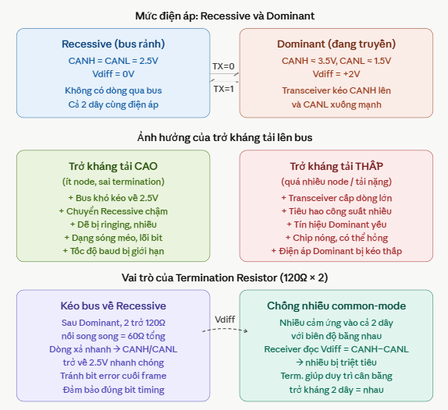
WHY CAN FD?
CAN BUS
Notes:
2. Quá trình truyền tín hiệu
Quá trình này được điều khiển bởi bộ thu phát CAN (CAN Transceiver) :
Khi truyền bit Recessive (1): Mạch phát ở chế độ thụ động. Điện trở kết cuối (Termination Resistor, thường 120Ω ở hai đầu bus) kéo điện áp trên CANH và CANL về mức trung tính (2.5V). Sự chênh lệch giữa chúng gần như bằng 0, biểu thị bit 1 .
Khi truyền bit Dominant (0): Mạch phát được kích hoạt. Nó đẩy điện áp trên dây CANH lên cao và kéo dây CANL xuống thấp, tạo ra một chênh lệch điện áp rõ rệt (>0.9V), biểu thị bit 0 .
Một điểm quan trọng trong cơ chế này là trạng thái Dominant luôn có thể "ghi đè" lên trạng thái Recessive. Nghĩa là nếu một node truyền bit Recessive (1) nhưng node khác truyền bit Dominant (0) trên cùng bus, điện áp vi sai tổng thể sẽ ở mức Dominant . Đặc tính này là nền tảng cho cơ chế phân xử (arbitration) không phá hủy dữ liệu của CAN: node nào gửi ID có ưu tiên cao hơn (nhiều bit 0 hơn) sẽ giành được quyền phát mà không làm gián đoạn dữ liệu
1. Triệt tiêu phản xạ tín hiệu (Signal Reflection)
Hãy tưởng tượng tín hiệu điện chạy trên dây dẫn giống như một làn sóng nước trong máng. Khi sóng chạy đến điểm cuối của máng và va vào vách ngăn, nó sẽ dội ngược trở lại.
Vấn đề: Trong dây dẫn điện, nếu không có điện trở kết thúc, tín hiệu khi đi đến cuối dây sẽ bị phản xạ ngược lại. Tín hiệu phản xạ này sẽ va chạm và làm nhiễu tín hiệu gốc, gây ra lỗi dữ liệu (bit error).
Giải pháp: Điện trở $120\Omega$ đóng vai trò như một "hố đen" hấp thụ năng lượng của tín hiệu khi nó đến cuối đường truyền, ngăn không cho nó dội ngược lại.
2. Thiết lập trạng thái "Lặn" (Recessive State)
Giao thức CAN hoạt động dựa trên sự chênh lệch điện áp giữa hai dây CAN High và CAN Low.
Trạng thái Trội (Dominant - bit 0): Các bộ điều khiển tích cực đẩy điện áp trên hai dây tách biệt nhau ra.
Trạng thái Lặn (Recessive - bit 1): Các bộ điều khiển ngừng tác động. Lúc này, chính hai con điện trở này giúp xả hết điện tích dư thừa và kéo điện áp trên hai dây CAN High và CAN Low về trạng thái cân bằng (xấp xỉ 2.5V).
Hệ quả: Nếu không có điện trở, khi chuyển từ bit 0 sang bit 1, điện áp sẽ không giảm xuống đủ nhanh, khiến mạng "kẹt" ở bit 0 và không thể truyền dữ liệu chính xác.

Slide 28
WHY CAN FD?
CAN NETWORK TOPOLOGY

Slide 29
WHY CAN FD?
CAN NETWORK TOPOLOGY

Slide 30
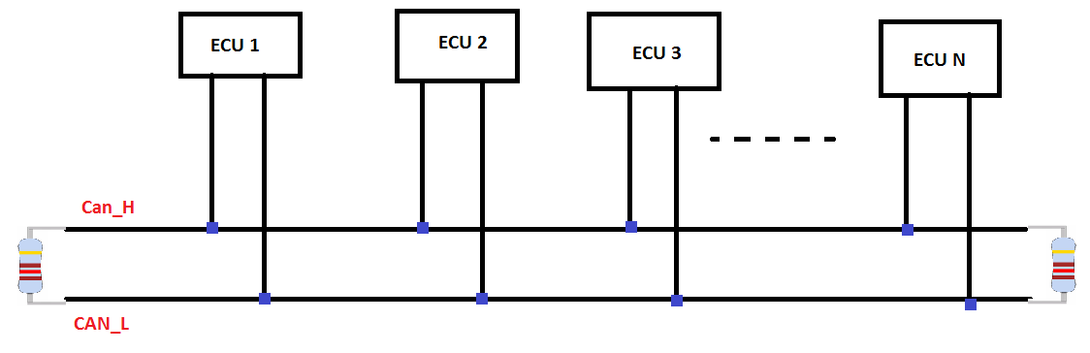
WHY CAN FD?
CAN NETWORK TOPOLOGY
Notes:
Nếu chỉ cần tổng trở là 60Ω (vì 2 điện trở 120Ω song song ra 60Ω) thì về mặt lý thuyết, bạn có thể đấu một điện trở 60Ω ở bất kỳ đâu trên bus để tiết kiệm linh kiện. Tuy nhiên, trong thực tế, bắt buộc phải dùng 2 con 120Ω ở 2 đầu vì lý do liên quan đến vị trí vật lý và sự di chuyển của sóng điện từ.
Dưới đây là 3 lý do chính giải thích tại sao phải đặt điện trở ở hai đầu tận cùng:
1. Ngăn chặn phản xạ tại cả hai điểm cuối
Hãy tưởng tượng bus CAN là một đường ống dẫn sóng (giống như một sợi dây thừng dài).
Nếu bạn chỉ đặt một điện trở 60Ω ở giữa bus (hoặc ở một đầu):
Tín hiệu từ node gửi sẽ chạy dọc theo dây.
Khi đến đầu không có điện trở (đầu hở mạch), sóng tín hiệu sẽ không có nơi để "tiêu tán" năng lượng. Giống như sóng nước đập vào vách đá, nó sẽ bật ngược trở lại (phản xạ toàn phần) với cùng biên độ.
Sóng phản xạ này chạy ngược về phương tiện, đâm đầu vào tín hiệu đang được truyền, gây ra gợn sóng (ringing) và nhiễu giao thoa (ISI - Inter-Symbol Interference).
Giải pháp: Phải đặt điện trở ở cả hai đầu mút của đường dây. Nhờ vậy, bất kể sóng tín hiệu chạy theo hướng nào, khi đến đầu cuối (Endpoint) nó đều gặp điện trở phù hợp với trở kháng đặc tính của dây và bị hấp thụ triệt để, không có sóng phản xạ quay lại.
2. Đảm bảo tính đối xứng của cặp dây xoắn
Tín hiệu vi sai hoạt động dựa trên sự cân bằng giữa hai dây CAN_High và CAN_Low.
Nếu chỉ dùng 1 điện trở: Điện trở này sẽ tạo ra một điểm mất cân bằng về mặt hình học (tô pô). Một đầu của bus sẽ có kết cuối, đầu kia thì không. Điều này làm cho điện áp Common Mode (điện áp nền) bị lệch dọc theo chiều dài dây dẫn, làm suy giảm khả năng chống nhiễu của tín hiệu vi sai.
Khi dùng 2 điện trở ở 2 đầu: Cấu trúc bus trở nên đối xứng tuyệt đối. Cả hai đầu đều có tải giống hệt nhau so với đất (GND) và so với nguồn. Điều này giữ cho điện áp trung bình (Common Mode) ổn định ở mức 2.5V trên toàn bộ mạng.
3. Cấu trúc liên kết tuyến tính (Bus Topology)
Yêu cầu 2 điện trở ở 2 đầu chính là cách để ép buộc hệ thống CAN phải được đấu nối theo cấu hình bus tuyến tính (Linear Bus), chứ không phải cấu hình hình sao (Star) hoặc nhánh nhánh dài (Stub).
Khi bạn gắn 2 điện trở đúng cách: Bạn đang xác định rõ đâu là điểm đầu và điểm cuối của mạng. Tất cả các node (ECU, cảm biến) phải được gắn vào giữa hai điểm này thông qua dây nhánh (stub) ngắn nhất có thể.
Hậu quả nếu đặt sai: Nếu bạn đặt cả 2 điện trở ở một đầu (ví dụ gắn chùm 2 con cạnh nhau) hoặc chỉ dùng 1 con 60Ω ở giữa, phần dây thừa ra sau điểm kết cuối sẽ hoạt động như một anten phát xạ (gây nhiễu EMI) và là nguồn gây phản xạ tín hiệu liên tục.
Tóm tắt: So sánh cách đấu
Cách đấuKết quảHiện tượngĐúng chuẩn: 2 con 120Ω ở 2 đầu xa nhấtSóng bị hấp thụ hoàn toàn ở cả hai đầu. Mạng ổn định, chống nhiễu tốt.Hệ thống hoạt động bền bỉ ở tốc độ cao, khoảng cách xa.Sai: 1 con 60Ω ở giữa (hoặc 1 đầu)Đầu hở không có kết cuối gây phản xạ toàn phần.Lỗi lặt vặt (sporadic errors), bus off khi tải nặng, sóng dạng vuông bị "nhô" gai.Sai: Dùng 2 con 120Ω nhưng đặt cạnh nhau ở 1 vị tríBus bị kết cuối sớm. Phần dây phía sau trở thành nhánh chết (stub) dài.Suy giảm biên độ tín hiệu ở các node xa, nhiễu EMI cao.
Một trường hợp đặc biệt: "Split Termination" (Kết cuối phân tách)
Trong các thiết kế hiện đại (ô tô, xe máy), bạn thường không thấy 2 điện trở 120Ω rời rạc, mà thấy 2 điện trở 60Ω mắc nối tiếp với nhau (tổng 120Ω) và có một tụ điện (thường 4.7 nF) nối điểm giữa xuống GND.
Cấu hình này vẫn tuân thủ nguyên tắc 120Ω ở 2 đầu, nhưng được tối ưu để:
Lọc nhiễu Common Mode (dẫn nhiễu từ dây xuống GND qua tụ).
Giảm phát xạ điện từ (EMI) ra môi trường.

Slide 31
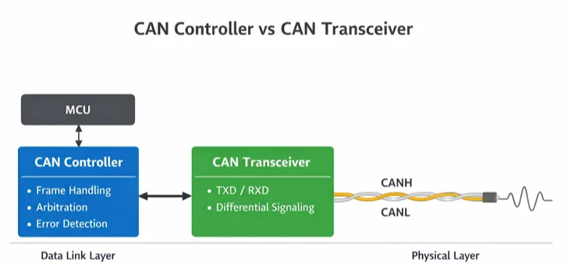
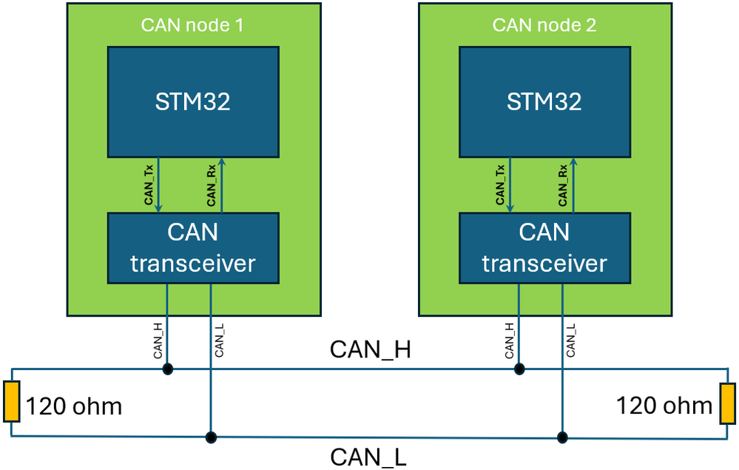
WHY CAN FD?
Một node CAN (Controller Area Network) gồm những gì?
Một node CAN (hay còn gọi là ECU - Electronic Control Unit trong ô tô, hoặc thiết bị node trong công nghiệp) là một thiết bị độc lập kết nối vào đường bus CAN. Nó có khả năng gửi và nhận thông điệp CAN theo giao thức chuẩn ISO 11898.
Cấu tạo phần cứng cốt lõi của 1 node CAN bao gồm 3 khối chính (có thể tích hợp một phần):
Microcontroller (MCU) – Bộ vi điều khiển (bộ não của node).
CAN Controller – Bộ điều khiển CAN (thường tích hợp sẵn trong MCU hiện đại).
CAN Transceiver – Bộ thu phát CAN (luôn là chip riêng).
Ngoài ra còn có các khối hỗ trợ: nguồn điện, clock, bảo vệ ESD, connector, v.v. Nhưng 3 khối trên là bắt buộc để node có thể giao tiếp CAN.

Slide 32
WHY CAN FD?
Một node CAN (Controller Area Network) gồm những gì?
Một node CAN (hay còn gọi là ECU - Electronic Control Unit trong ô tô, hoặc thiết bị node trong công nghiệp) là một thiết bị độc lập kết nối vào đường bus CAN. Nó có khả năng gửi và nhận thông điệp CAN theo giao thức chuẩn ISO 11898.
Cấu tạo phần cứng cốt lõi của 1 node CAN bao gồm 3 khối chính (có thể tích hợp một phần):
Microcontroller (MCU) – Bộ vi điều khiển (bộ não của node).
CAN Controller – Bộ điều khiển CAN (thường tích hợp sẵn trong MCU hiện đại).
CAN Transceiver – Bộ thu phát CAN (luôn là chip riêng).
Ngoài ra còn có các khối hỗ trợ: nguồn điện, clock, bảo vệ ESD, connector, v.v. Nhưng 3 khối trên là bắt buộc để node có thể giao tiếp CAN.

Slide 33
WHY CAN FD?
Một node CAN (Controller Area Network) gồm những gì?
1. Microcontroller (MCU) – Bộ vi điều khiển
Làm gì? Đây là “bộ não” của node. MCU chạy chương trình firmware, xử lý dữ liệu từ cảm biến (sensor), điều khiển actuator (động cơ, đèn, van…), tính toán logic ứng dụng, và giao tiếp với CAN Controller để gửi/nhận dữ liệu CAN.
Tại sao cần? Không có thì sao? Không có MCU thì node không có trí tuệ. Node chỉ còn lại 2 chip vô tri (Controller + Transceiver) → không thể biết phải gửi cái gì, không xử lý được dữ liệu nhận được, không thực hiện được bất kỳ chức năng nào của hệ thống (ví dụ: ECU động cơ không biết cách tính lượng xăng phun). Node trở thành “cục gạch” vô dụng.
Hoạt động trong node như thế nào?
MCU kết nối với CAN Controller qua bus nội bộ (nếu tích hợp) hoặc SPI / UART (nếu CAN Controller riêng).
Khi cần gửi: MCU viết dữ liệu + ID tin nhắn vào buffer TX của CAN Controller.
Khi nhận: CAN Controller báo interrupt → MCU đọc buffer RX, xử lý dữ liệu (ví dụ: cập nhật giá trị cảm biến).
MCU còn quản lý toàn bộ timing, diagnostic (UDS), sleep/wakeup mode của node.
Ví dụ chip phổ biến: STM32, PIC, AVR, S32K (NXP), TC27x (Infineon)…

Slide 34
Một node CAN (Controller Area Network) gồm những gì?
WHY CAN FD?
2. CAN Controller – Bộ điều khiển CAN (Data Link Layer)
Làm gì? Thực hiện toàn bộ giao thức CAN layer 2 (theo ISO 11898-1):
Đóng gói tin nhắn thành CAN frame (SOF, ID, DLC, Data, CRC, ACK, EOF).
Bit stuffing, CRC check, error detection & handling (error active/passive, bus-off).
Arbitration (CSMA/CA) – tranh chấp bus khi nhiều node gửi cùng lúc.
Message filtering (Acceptance Filter) – chỉ nhận tin nhắn có ID phù hợp.
Quản lý buffer TX/RX (FIFO hoặc mailbox).
Tại sao cần? Không có thì sao? CAN là giao thức rất nghiêm ngặt về timing và lỗi. Nếu không có CAN Controller, MCU phải tự viết toàn bộ protocol bằng software (bit-banging) → cực kỳ phức tạp, không realtime, tiêu tốn CPU 100%, dễ lỗi, không đạt tốc độ cao (500kbps hoặc 1Mbps). Hầu như không khả thi trong thực tế.
Hoạt động trong node như thế nào?
Nhận lệnh từ MCU (ví dụ: “gửi ID 0x123, data 8 byte”).
Tự động thêm SOF, CRC, stuff bit…
Gửi bit stream serial ra chân TXD → Transceiver.
Nhận bit stream từ Transceiver (RXD) → decode frame, check lỗi, lưu vào buffer, báo interrupt cho MCU nếu pass filter.
Hỗ trợ các mode: Normal, Loopback, Silent, Sleep.
Lưu ý quan trọng:
Trong MCU hiện đại (STM32, NXP S32, Renesas RH850…), CAN Controller đã tích hợp sẵn (gọi là bxCAN, fdCAN, CAN FD…).

Slide 35
WHY CAN FD?
Một node CAN (Controller Area Network) gồm những gì?
3. CAN Transceiver – Bộ thu phát CAN (Physical Layer)
Làm gì? Chuyển đổi tín hiệu digital (0/5V logic) từ CAN Controller thành tín hiệu differential trên 2 dây bus (CAN_H và CAN_L), và ngược lại.
Tại sao cần? Không có thì sao? CAN bus dùng differential signaling để chống nhiễu cực mạnh, truyền xa (đến 40m), tốc độ cao. Không có Transceiver:
Không thể drive bus đúng mức điện áp (dominant = 2V diff, recessive = 0V).
Tín hiệu yếu, dễ bị nhiễu → lỗi bit, mất gói tin, node không giao tiếp được với các node khác.
Vi phạm chuẩn ISO 11898 → hệ thống toàn bus sẽ lỗi.
Hoạt động trong node như thế nào?
Chân TXD (từ Controller) → Transceiver drive CAN_H/CAN_L:
Dominant (0): CAN_H ≈ 3.5V, CAN_L ≈ 1.5V.
Recessive (1): cả hai ≈ 2.5V.
Chân RXD (ra Controller): Transceiver so sánh điện áp giữa CAN_H và CAN_L, chuyển thành logic 0/1.
Có các tính năng bảo vệ: short-circuit, thermal shutdown, ESD protection, common-mode range rộng (-27V ~ +40V).
Có mode Standby/Sleep để tiết kiệm điện (rất quan trọng trên ô tô).
Chip phổ biến: TJA1050/1051 (NXP), MCP2551/2558, TCAN1042, ISO1050 (cách ly)…

Slide 36
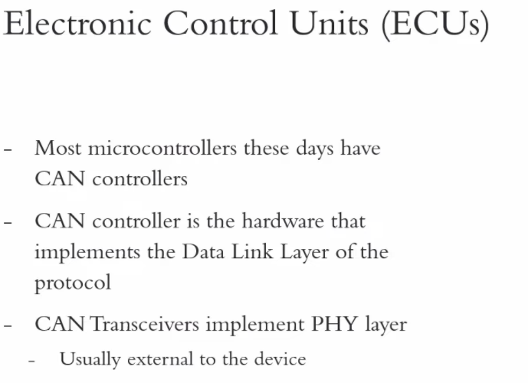
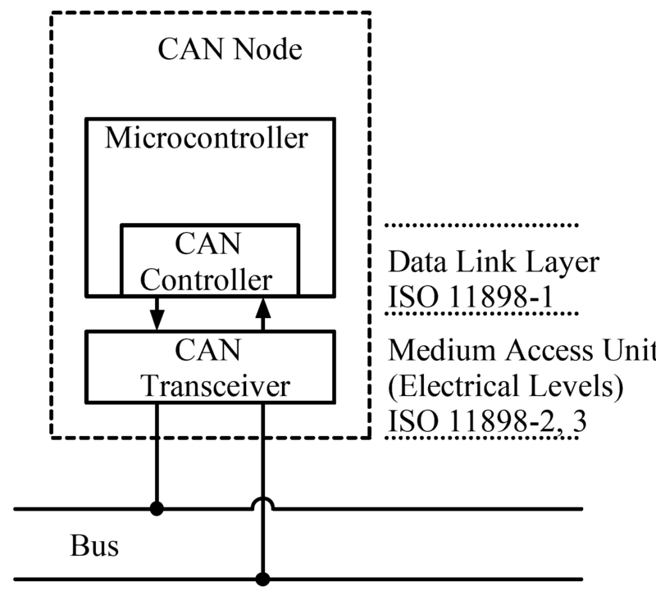
WHY CAN FD?
CAN NETWORK TOPOLOGY

Slide 37
WHY CAN FD?
Có bao nhiêu loại CAN messages?
Có 4 loại khung thông điệp (message frames) chính trong giao thức CAN:
Data Frame (Khung dữ liệu):
Đây là loại phổ biến nhất, được các nút mạng (node) sử dụng để truyền tải dữ liệu thực tế.
Remote Frame (Khung yêu cầu):
Được một node gửi đi để yêu cầu truyền một mã định danh (ID) cụ thể từ một node khác.
3. Error Frame (Khung báo lỗi):
Được phát truyền bởi bất kỳ node nào khi phát hiện có lỗi xảy ra trên bus.
Overload Frame (Khung quá tải):
Được sử dụng để tạo khoảng thời gian trễ giữa các khung dữ liệu hoặc khung yêu cầu khi một node đang quá bận.
Notes:
CAN Message hay Frame của CAN sẽ gồm 4 loại: Data, Remote, Error, Overload.
Data Frame (khung dữ liệu): là khung mang dữ liệu từ một bộ truyền dữ liệu đến các bộ nhận dữ liệu. Khung này có vùng để mang các byte dữ liệu.
Remote Frame (khung yêu cầu hay điều khiển): là khung được truyền từ một Node bất kỳ để yêu cầu dữ liệu từ Node khác. Khi Node khác đó nhận được yêu cầu sẽ truyền lại dữ liệu có ID (Identifier) trùng với ID được gửi trong Remote Frame.
Error Frame (khung lỗi): là khung được truyền bởi bất kỳ Node nào khi Node đó phát hiện lỗi từ Bus.
Overflow Frame (khung báo tràn): mỗi Node trong CAN Bus có thể truyền bất kỳ khi nào nếu phát hiện Bus rảnh. Hoặc nếu một Node nhận quá nhiều dữ liệu và không xử lý kịp, nó sẽ gửi Frame này để các Node khác không gửi thêm dữ liệu cho nó.
Data Frame và Remote Fram làm việc theo cơ chế phân xử quyền ưu tiên của tín hiệu vì thế cấu trúc của chúng có vùng phân xử quyền ưu tiên, nơi chứa ID của khung. Và chúng có hai định dạng khác nhau là định dạng chuẩn (Standard) và định dạng mở rộng (Extended)

Slide 38
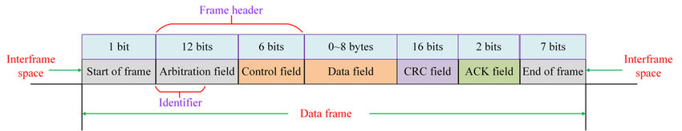
WHY CAN FD?
DATA FRAME
Khung dữ liệu CAN (CAN Data Frame) được cấu tạo từ bảy trường:
* Start of frame (SOF): Trường bắt đầu khung hình.
* Arbitration Field: Trường phân xử (chứa ID và bit RTR).
* Control Field: Trường điều khiển (chứa mã kiểm tra độ dài dữ liệu DLC).
* Data Field: Trường dữ liệu (chứa nội dung thông tin cần truyền).
* Cyclical redundancy check (CRC) Field: Trường kiểm tra thặng dư vòng (dùng để phát hiện lỗi).
* Acknowledge (ACK) Field: Trường xác nhận (các node nhận phản hồi đã nhận đủ dữ liệu).
* End of frame (EOF): Trường kết thúc khung hình.
Notes:
Một Data Frame của CAN sẽ gồm 7 trường lần lượt: SOF, Arbitration, Control, Data, CRC, ACK, EOF.
Data Frame và Remote Frame làm việc theo cơ chế phân xử quyền ưu tiên của tín hiệu vì thế cấu trúc của chúng có vùng phân xử quyền ưu tiên, nơi chứa ID của khung.

Slide 39
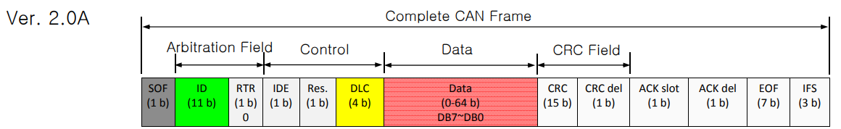
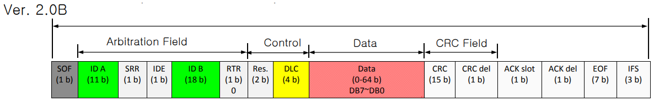
WHY CAN FD?
DATA FRAME
Khung dữ liệu (Data Frame): Khung mang dữ liệu từ nút truyền (transmitter) đến tất cả các nút nhận (receivers).
Có hai loại khung dữ liệu:
* Khung tiêu chuẩn (Standard Frame): Mã định danh (ID) thông điệp 11 bit - CAN 2.0A.
* Khung mở rộng (Extended Frame): Mã định danh (ID) thông điệp 29 bit (chia thành 11 bit ID cơ sở + 18 bit ID mở rộng) - CAN 2.0B.
Notes:
Một số loại giao thức CAN hiện có: CAN specification 2.0, CAN FD. Sự khác biệt giữa các loại giao thức CAN nằm trong cấu trúc của các loại khung (Frame). Sau đây, chúng ta sẽ tìm hiểu về cấu trúc của các loại khung của các chuẩn giao thức trên.
Chuẩn giao thức CAN 2.0 được Bosch công bố lần đầu vào năm 1991. Tốc độ truyền tối đa của chuẩn này là 1 Mbps, lượng dữ liệu truyền tối đa là 8 byte.
Chuẩn này gồm 2 định dạng: dạng chuẩn CAN 2.0A và dạng mở rộng CAN 2.0B.
CAN 2.0A chỉ truyền được dạng khung chuẩn
CAN 2.0B truyền được cả khung chuẩn và khung mở rộng.
Định dạng khung chuẩn sử dụng ID có độ dài 11 bit
Định dạng khung mở rộng sử dụng ID có độ dài 29 bit

Slide 40
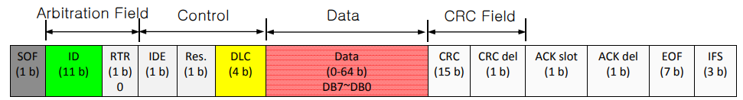
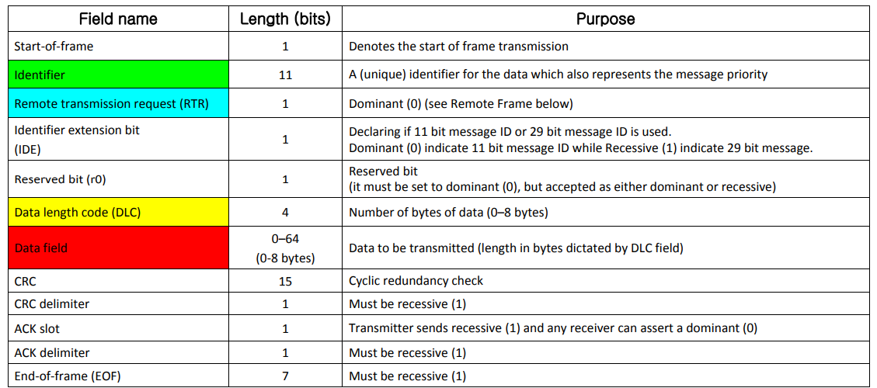
WHY CAN FD?
CAN 2.0A MESSAGE FRAME
Notes:
1. Bản thân mỗi node (ECU) có biết ID đó có ý nghĩa gì không?
Có, nhưng không phải tự động biết như con người.
Mỗi node được lập trình sẵn (programmed) từ nhà máy hoặc khi thiết kế hệ thống.
Trong firmware (phần mềm nhúng) của node đó, lập trình viên đã viết code để:
Gửi: Khi node muốn gửi dữ liệu (ví dụ: tốc độ động cơ), nó sẽ dùng đúng ID đã quy định trước cho message đó.
Nhận: Khi node nhận được một message, CAN controller sẽ kiểm tra ID. Nếu ID đó nằm trong danh sách mà node quan tâm (filter), thì node sẽ nhận dữ liệu và xử lý theo cách đã lập trình sẵn (ví dụ: lấy byte 2-3 để tính RPM, chuyển sang đơn vị thực tế).
→ Nghĩa là mỗi node đều “biết” ID nào mang ý nghĩa gì nhờ code đã được viết sẵn trong nó.
2. ID được quy định trước như thế nào?
ID không phải do chuẩn CAN quy định, mà do nhà thiết kế hệ thống (hãng xe, kỹ sư hệ thống) quyết định khi phát triển toàn bộ mạng CAN của xe.
Quy trình thường như sau:
Kỹ sư tạo một bảng định nghĩa chung cho toàn xe (gọi là CAN Database hoặc DBC file – file .dbc).
Trong file DBC này sẽ ghi rõ:
ID nào (ví dụ: 0x123) dùng để truyền thông tin gì.
Tên message (ví dụ: EngineData).
Trong 8 byte data, byte nào, bit nào đại diện cho thông tin gì (RPM, tốc độ, nhiệt độ…).
Tần suất gửi, độ dài, scaling, đơn vị…
Sau đó, file DBC này được dùng làm tài liệu chung:
Lập trình viên của ECU động cơ sẽ code để gửi message với ID đó.
Lập trình viên của ECU hộp số, ABS, đồng hồ taplo… sẽ code để nhận và xử lý ID đó.
Tất cả các node liên quan đều được cài đặt firmware dựa trên cùng một DBC file (hoặc một phần của nó). Vì vậy các node đều biết (qua code) rằng ID 0x123 nghĩa là “tốc độ quay động cơ”.
3. Tóm tắt cách hoạt động thực tế
Gửi: ECU động cơ muốn báo RPM → nó gửi frame với ID = 0x123 + dữ liệu RPM.
Nhận: Tất cả node khác trên bus đều nghe được frame đó.
ECU nào không quan tâm ID 0x123 → bỏ qua (hardware filter tự động loại).
ECU nào quan tâm (taplo, hộp số, ABS…) → nhận dữ liệu và xử lý theo cách đã lập trình (ví dụ: hiển thị trên đồng hồ, điều chỉnh hộp số…).
→ Không có node nào “hỏi” hay “tra cứu” ID lúc chạy. Tất cả đều biết trước nhờ lập trình.
4. Trường hợp đặc biệt
Trong J1939 (dùng trên xe tải, máy công trình): ID 29-bit có chứa Source Address (địa chỉ của node gửi) → dễ biết rõ hơn node nào gửi.
Trong CAN thông thường (11-bit) trên xe hơi: Thường chỉ biết “message loại gì”, chứ không nhất thiết biết “node nào gửi” (vì broadcast).
Kết luận đơn giản:
Đúng, mỗi node đều biết ID có ý nghĩa gì.
Nhưng kiến thức đó không phải tự nhiên có, mà được quy định trước trong giai đoạn thiết kế xe và nhúng cứng vào firmware của từng ECU.
Toàn bộ hệ thống dùng chung một “bảng từ điển” là DBC file.

Slide 41
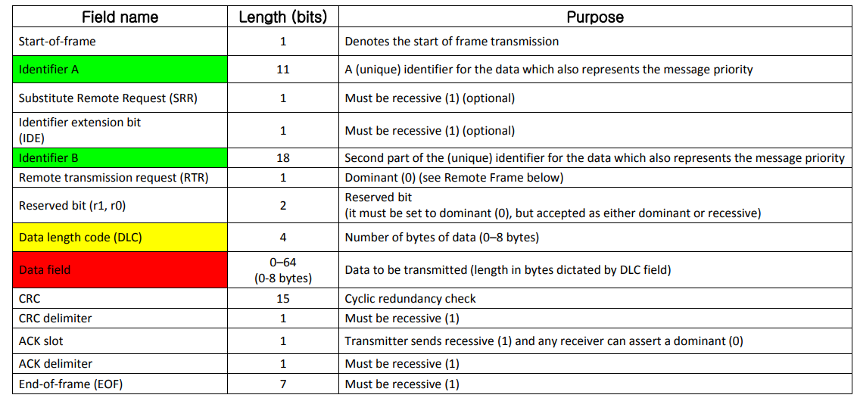
WHY CAN FD?
CAN 2.0B MESSAGE FRAME
Notes:
ID trong CAN (CAN Identifier hoặc Arbitration ID) là một phần rất quan trọng của mọi message (khung dữ liệu) trên bus CAN.
1. ID trong CAN là gì?
ID là dãy bit nằm ngay sau bit SOF (Start of Frame) trong CAN frame.
Nó có hai loại chính:
Standard ID (CAN 2.0A): 11 bit → tối đa 2048 ID khác nhau (0 đến 2047).
Extended ID (CAN 2.0B): 29 bit → tối đa hơn 536 triệu ID (rất lớn). Thường dùng trong xe tải, máy nông nghiệp, J1939.
ID có 2 vai trò chính:
Xác định nội dung của message (message type/content).
Xác định độ ưu tiên (priority) của message.
Quy tắc ưu tiên rất quan trọng:
ID càng nhỏ (số nhị phân càng ít bit 1 ở đầu) → ưu tiên càng cao.
Ví dụ: ID = 0x001 (rất nhỏ) sẽ thắng arbitration trước ID = 0x100 hoặc 0x7FF.
2. ID dùng để làm gì?
Arbitration (giải quyết tranh chấp bus): Khi nhiều ECU (node) cùng muốn truyền message một lúc, CAN dùng cơ chế non-destructive bitwise arbitration. Các node truyền ID bit-by-bit. Bit Dominant (0) thắng bit Recessive (1). Node nào thấy bit của mình khác với bus (nó gửi 1 nhưng bus là 0) sẽ lập tức dừng truyền và chuyển sang nghe. → Message có ID nhỏ nhất (ưu tiên cao nhất) sẽ thắng và tiếp tục truyền, các message khác tự động lui lại.
Định danh nội dung: ID cho biết message này mang thông tin gì (ví dụ: tốc độ động cơ, vị trí ga, trạng thái phanh, nhiệt độ nước làm mát, lỗi DTC…).
Lưu ý quan trọng:
CAN là broadcast (phát tán). Mọi node đều nhận được mọi message.
Không có địa chỉ người gửi hay người nhận rõ ràng như IP. Node nào quan tâm đến ID nào thì tự filter và xử lý (hardware filter trong CAN controller).
3. Cái gì quy định ID là bao nhiêu? (Ai quyết định?)
ID không được quy định cứng trong chuẩn ISO 11898 (CAN cơ bản). Nó do người thiết kế hệ thống (nhà sản xuất ô tô, hãng xe, kỹ sư hệ thống) quy định.
Trong một xe hơi cụ thể (ví dụ Toyota, Honda, Mercedes…): Có một bảng CAN Database (DBC file) định nghĩa rõ:
ID nào mang dữ liệu gì.
Byte nào trong data field mang ý nghĩa gì (scaling, offset…).
Tần suất truyền (cycle time).
Trong xe tải/máy công trình thường dùng J1939 (một protocol cao cấp dựa trên CAN 29-bit), ID được quy định chuẩn hóa theo PGN (Parameter Group Number) + Source Address.
Yêu cầu bắt buộc: Trong cùng một mạng CAN, mỗi ID phải là duy nhất (unique). Nếu 2 node cùng truyền cùng một ID → sẽ gây lỗi (collision sau arbitration field).
4. Làm sao để biết message của node nào (ECU nào)?
Thông thường thì KHÔNG biết trực tiếp từ ID.
ID chỉ nói “đây là message về tốc độ động cơ”, chứ không nói “do ECU động cơ gửi”.
Nhiều ECU có thể gửi message có cùng ID (nhưng thực tế hiếm, vì phải unique).
Cách biết node nào gửi:
Trong thực tế ô tô: Dựa vào DBC file hoặc tài liệu của hãng xe → họ quy định rõ ID nào do ECU nào chịu trách nhiệm chính.
Trong J1939 (29-bit): Phần cuối của 29-bit ID có Source Address (SA) (8 bit) → rõ ràng biết node nào gửi (ví dụ SA = 0x00 là Engine ECU, SA = 0x03 là Transmission…).
Một số hệ thống cao cấp dùng functional addressing hoặc physical addressing trong diagnostic (UDS trên CAN).
Khi reverse engineering (phân tích CAN bus): Người ta thường kết hợp quan sát tần suất, dữ liệu thay đổi, và thử ngắt nguồn từng ECU để xem message nào biến mất.
Tóm tắt dễ nhớ:
ID = Tên + Độ ưu tiên của message.
ID nhỏ → ưu tiên cao → truyền trước.
ID do người thiết kế hệ thống quy định (không phải do chuẩn CAN quy định cứng).
Không có địa chỉ node rõ ràng (trừ J1939 có Source Address).
Mọi node đều nghe tất cả, chỉ filter theo ID quan tâm.

Slide 42
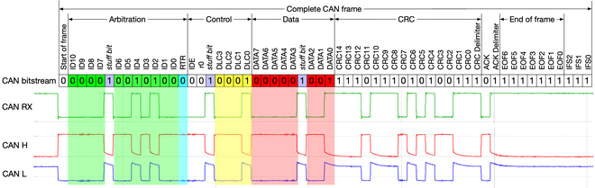
WHY CAN FD?
START OF FRAME (SOF)
Start of Frame (SOF) là một bit đơn (0) đánh dấu sự bắt đầu của một khung truyền CAN.
Trường này bao gồm 1 bit dữ liệu, đó là một Bit Trội (Dominant Bit - mức logic 0).
Khung dữ liệu bắt đầu bằng một bit SOF trội (Khoảng thời gian ngay trước SOF là khoảng thời gian BUS RẢNH ở trạng thái lặn - recessive).
Notes:
Trường SOF là vị trí của bit đầu tiên trong khung. Trường này chiếm 1 bit dữ liệu. Bit đầu tiên này được gọi là Dominant Bit (có mức logic 0).

Slide 43
WHY CAN FD?
ARBITRATION FIELD
Trong mạng CAN, Trường Phân xử (Arbitration Field) xác định nút nào được quyền truyền dữ liệu khi có nhiều nút cùng gửi thông điệp một lúc.
Mục đích chính là đảm bảo thông điệp ưu tiên cao được truyền trước mà không gây xung đột.
Chức năng và Tác động:
Độ ưu tiên: Chứa mã định danh (identifier) để gán ưu tiên ➔ Giá trị càng nhỏ, ưu tiên càng cao.
Quá trình phân xử: Các nút so sánh từng bit. Nếu nút gửi bit lặn (1) nhưng nhận thấy bit trội (0) trên bus, nó sẽ dừng truyền để nhường đường cho nút ưu tiên cao hơn.
Hiệu quả sử dụng Bus: Đảm bảo bus hoạt động trật tự, tránh xung đột và không lãng phí băng thông.
Định dạng trường phân xử khác nhau tùy loại khung:
Định dạng tiêu chuẩn: Dài 12 bit (11 bit ID + 1 bit RTR).
Định dạng mở rộng: Dài 32 bit (29 bit ID + 1 bit SRR + 1 bit IDE + 1 bit RTR).
Notes:
Trong CAN, trường trọng tài chịu trách nhiệm xác định nút nào có thể truyền dữ liệu trên bus khi nhiều nút cố gắng gửi tin nhắn cùng lúc.
Mục đích chính của trường này là đảm bảo rằng các tin nhắn có mức độ ưu tiên cao hơn được truyền trước mà không có xung đột.
### Chức năng và tác động:
Mức độ ưu tiên của tin nhắn: Trường trọng tài chứa mã định danh tin nhắn, được sử dụng để chỉ định mức độ ưu tiên. Các giá trị thấp hơn biểu thị mức độ ưu tiên cao hơn.
Quy trình trọng tài: Khi nhiều nút cố gắng truyền, chúng sẽ so sánh từng bit của chúng. Nếu một nút gửi một bit lặn (logic 1) nhưng phát hiện ra một bit trội (logic 0) trên bus, nút đó sẽ dừng truyền, cho phép nút có mức độ ưu tiên cao hơn tiếp tục.
- Sử dụng hiệu quả Bus: Trọng tài đảm bảo bus vẫn hiệu quả và có trật tự, ngăn ngừa xung đột và đảm bảo các tin nhắn có mức độ ưu tiên cao được truyền trước mà không lãng phí băng thông.

Slide 44
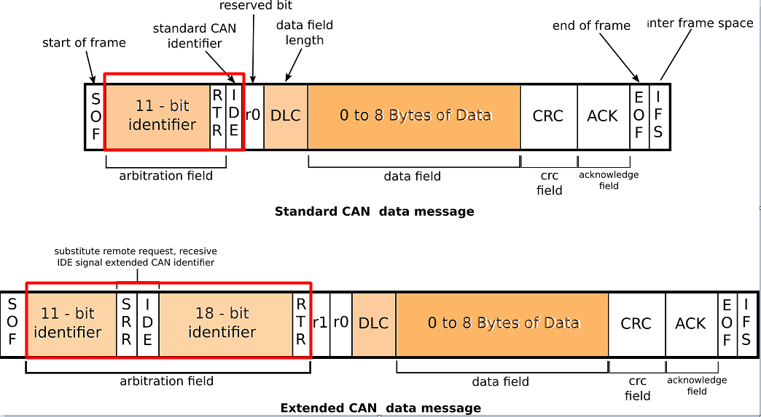
WHY CAN FD?
ARBITRATION FIELD
Định dạng Trường Phân xử khác nhau giữa loại khung Tiêu chuẩn và Mở rộng:
Định dạng tiêu chuẩn (Standard): Trường phân xử dài 12 bit, gồm 11 bit ID và 1 bit RTR.
Định dạng mở rộng (Extended): Trường phân xử dài 32 bit, gồm 29 bit ID, 1 bit SRR, 1 bit IDE và 1 bit RTR.
Notes:
Trường xác định quyền ưu tiên (Arbitration Field): Định dạng vùng xác định quyền ưu tiên là khác nhau đối với dạng khung chuẩn và khung mở rộng.
Định dạng chuẩn: vùng xác định quyền ưu tiên có độ dài 12 bit, bao gồm 11 bit ID và 1 bit RTR.
Định dạng mở rộng: trường xác định quyền ưu tiên có độ dài 32 bit, bao gồm có 29 bit ID, 1 bit SRR, 1 bit IDE và 1 bit RTR

Slide 45
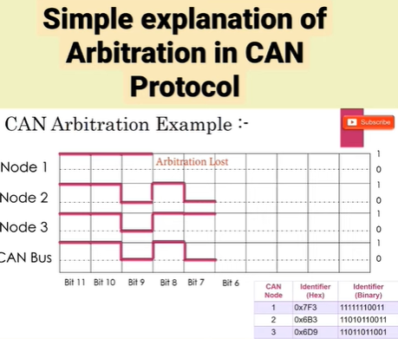
WHY CAN FD?
ARBITRATION FIELD
Định dạng Trường Phân xử khác nhau giữa loại khung Tiêu chuẩn và Mở rộng:
Định dạng tiêu chuẩn (Standard): Trường phân xử dài 12 bit, gồm 11 bit ID và 1 bit RTR.
Định dạng mở rộng (Extended): Trường phân xử dài 32 bit, gồm 29 bit ID, 1 bit SRR, 1 bit IDE và 1 bit RTR.
Notes:
Trường xác định quyền ưu tiên (Arbitration Field): Định dạng vùng xác định quyền ưu tiên là khác nhau đối với dạng khung chuẩn và khung mở rộng.
Định dạng chuẩn: vùng xác định quyền ưu tiên có độ dài 12 bit, bao gồm 11 bit ID và 1 bit RTR.
Định dạng mở rộng: trường xác định quyền ưu tiên có độ dài 32 bit, bao gồm có 29 bit ID, 1 bit SRR, 1 bit IDE và 1 bit RTR
https://www.youtube.com/shorts/zzM8klebEMc

Slide 46
WHY CAN FD?
WHAT IS SRR BIT ?
Bit SRR (Substitute Remote Request):
Chỉ tồn tại trong khung truyền mở rộng (extended frame).
Có giá trị bằng 1 (Bit lặn - Recessive).
Vị trí của nó trùng với vị trí của bit RTR trong khung tiêu chuẩn, nên còn được gọi là Bit thay thế (Substitute Bit).
Nếu hai nút truyền đồng thời, một nút gửi Khung dữ liệu tiêu chuẩn và nút kia gửi Khung dữ liệu mở rộng có cùng ID, khung tiêu chuẩn sẽ thắng quyền phân xử. Lý do là sau phần ID, khung tiêu chuẩn có bit RTR bằng 0 (trội), trong khi khung mở rộng có bit SRR bằng 1 (lặn). Do đó, khung tiêu chuẩn có độ ưu tiên cao hơn khung mở rộng khi có cùng mã định danh ID.
Notes:
– Bit SRR (Substitute Remote Request):
+ Bit này chỉ có ở khung mở rộng.
+ Bit này có giá trị là 1 (Recessive Bit).
+ So với vị trí tương ứng trong khung chuẩn thì bit này trùng với vị trí của bit RTR nên còn được gọi là bit thay thế (Substitute).
Giả sử có hai Node cùng truyền, một Node truyền Data Frame chuẩn, một Node truyền Data Frame mở rộng có ID giống nhau thì Node truyền khung chuẩn sẽ thắng phân xử quyền ưu tiên vì đến vị trí sau ID, khung chuẩn là bit RTR = 0, còn khung mở rộng là bit SRR = 1.
Như vậy, khung chuẩn chiếm ưu thế hơn so với khung mở rộng khi có ID như nhau.

Slide 47
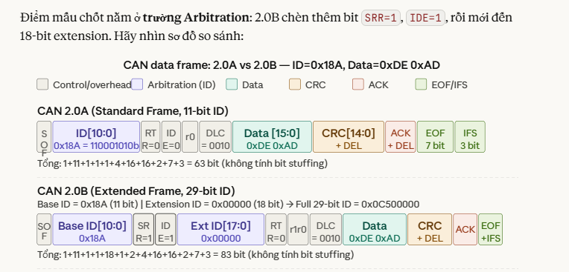
WHY CAN FD?
WHAT IS SRR BIT ?
Bit SRR (Substitute Remote Request):
Chỉ tồn tại trong khung truyền mở rộng (extended frame).
Có giá trị bằng 1 (Bit lặn - Recessive).
Vị trí của nó trùng với vị trí của bit RTR trong khung tiêu chuẩn, nên còn được gọi là Bit thay thế (Substitute Bit).
Nếu hai nút truyền đồng thời, một nút gửi Khung dữ liệu tiêu chuẩn và nút kia gửi Khung dữ liệu mở rộng có cùng ID, khung tiêu chuẩn sẽ thắng quyền phân xử. Lý do là sau phần ID, khung tiêu chuẩn có bit RTR bằng 0 (trội), trong khi khung mở rộng có bit SRR bằng 1 (lặn). Do đó, khung tiêu chuẩn có độ ưu tiên cao hơn khung mở rộng khi có cùng mã định danh ID.
Notes:
– Bit SRR (Substitute Remote Request):
+ Bit này chỉ có ở khung mở rộng.
+ Bit này có giá trị là 1 (Recessive Bit).
+ So với vị trí tương ứng trong khung chuẩn thì bit này trùng với vị trí của bit RTR nên còn được gọi là bit thay thế (Substitute).
Giả sử có hai Node cùng truyền, một Node truyền Data Frame chuẩn, một Node truyền Data Frame mở rộng có ID giống nhau thì Node truyền khung chuẩn sẽ thắng phân xử quyền ưu tiên vì đến vị trí sau ID, khung chuẩn là bit RTR = 0, còn khung mở rộng là bit SRR = 1.
Như vậy, khung chuẩn chiếm ưu thế hơn so với khung mở rộng khi có ID như nhau.

Slide 48
WHY CAN FD?
WHAT IS RTR BIT ?
Bit RTR (Remote Transmission Request):
Bit này được sử dụng để phân biệt giữa Khung dữ liệu (Data Frame) và Khung yêu cầu (Remote Frame).
Nếu là Khung dữ liệu, bit này luôn bằng 0 (Bit trội - Dominant).
Nếu là Khung yêu cầu, bit này luôn bằng 1 (Bit lặn - Recessive).
Vị trí của bit này luôn nằm sau các bit ID.
Nếu một Khung dữ liệu và một Khung yêu cầu có cùng ID được truyền đồng thời, Khung dữ liệu sẽ được ưu tiên.
Notes:
– Bit RTR (Remote Transmission Request):
+ Là bit dùng để phân biệt khung là Data Frame hay Remote Frame. + Nếu là Data Frame, bit này luôn bằng 0 (Dominant Bit).
+ Nếu là Remote Frame, bit này luôn bằng 1 (Recessive Bit).
+ Vị trí bit này luôn nằm sau bit ID.
Trường hợp nếu Data Frame và Remote Frame có cùng ID được gửi đi đồng thời thì Data Frame sẽ được ưu tiên hơn.

Slide 49
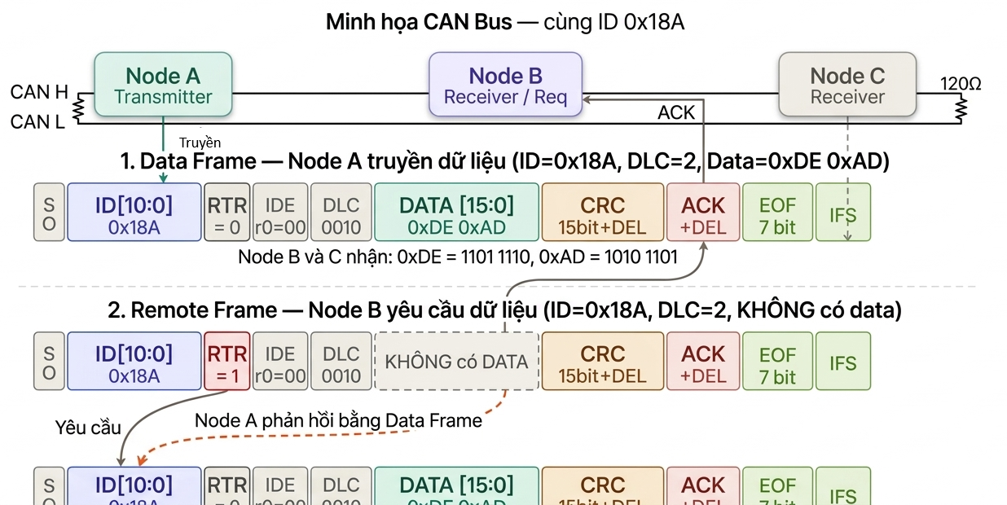
WHY CAN FD?
WHAT IS RTR BIT ?
Bit RTR (Remote Transmission Request):
Bit này được sử dụng để phân biệt giữa Khung dữ liệu (Data Frame) và Khung yêu cầu (Remote Frame).
Nếu là Khung dữ liệu, bit này luôn bằng 0 (Bit trội - Dominant).
Nếu là Khung yêu cầu, bit này luôn bằng 1 (Bit lặn - Recessive).
Vị trí của bit này luôn nằm sau các bit ID.
Nếu một Khung dữ liệu và một Khung yêu cầu có cùng ID được truyền đồng thời, Khung dữ liệu sẽ được ưu tiên.
Notes:
– Bit RTR (Remote Transmission Request):
+ Là bit dùng để phân biệt khung là Data Frame hay Remote Frame. + Nếu là Data Frame, bit này luôn bằng 0 (Dominant Bit).
+ Nếu là Remote Frame, bit này luôn bằng 1 (Recessive Bit).
+ Vị trí bit này luôn nằm sau bit ID.
Trường hợp nếu Data Frame và Remote Frame có cùng ID được gửi đi đồng thời thì Data Frame sẽ được ưu tiên hơn.

Slide 50
WHY CAN FD?
WHAT IS IDE BIT ?
Bit IDE (Identifier Extension):
Bit này dùng để phân biệt giữa các loại khung tiêu chuẩn và khung mở rộng:
IDE = 0: Chỉ định khung tiêu chuẩn (standard frame).
IDE = 1: Chỉ định khung mở rộng (extended frame).
Trong khung mở rộng, bit này nằm trong trường phân xử (arbitration field); trong khi đó, ở khung tiêu chuẩn, nó nằm trong trường điều khiển (control field).
Notes:
– Bit IDE (Identifier Extension):
+ Đây là bit phân biệt giữa loại khung chuẩn và khung mở rộng: IDE = 0 quy định khung chuẩn, IDE = 1 quy định khung mở rộng.
+ Bit này nằm ở trường xác định quyền ưu tiên với khung mở rộng và ở trường điều khiển với khung chuẩn.

Slide 51
WHY CAN FD?
CONTROL FIELD WITH VER 2.0A
Trường Điều khiển (Control Field) trong một khung CAN tiêu chuẩn bao gồm 6 bit, bao gồm các phần chính sau:
Res (1 bit)
Đây là bit dự phòng (reserved bit), thường được đặt bằng 0.
IDE (Identifier Extension bit) (1 bit)
Bit này cho biết khung hình có đang sử dụng định dạng tiêu chuẩn (Mã định danh 11-bit) hay không. Nếu IDE = 0, khung tiêu chuẩn đang được sử dụng.
DLC (Data Length Code) (4 bits)
Phần này của Trường Điều khiển cho biết độ dài của dữ liệu (số lượng byte) được gửi trong khung dữ liệu.
Giá trị DLC có thể nằm trong khoảng từ 0 đến 8, nghĩa là tối đa 8 byte dữ liệu có thể được truyền trong một khung CAN.
Notes:
Trong khung tiêu chuẩn của CAN, trường Control Field có 6 bit, như đã nêu ở trước:
r0 (1 bit): Bit dự trữ, luôn bằng 0.
IDE (Identifier Extension bit) (1 bit): Chỉ ra liệu khung này có sử dụng định danh mở rộng hay không. Trong khung tiêu chuẩn, bit này bằng 0.
DLC (Data Length Code) (4 bit): Độ dài của dữ liệu, cho biết số byte dữ liệu trong khung (từ 0 đến 8 byte).

Slide 52
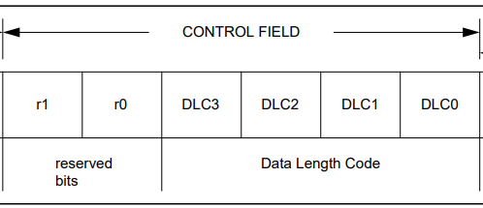
WHY CAN FD?
CONTROL FIELD WITH VER 2.0B
Trường này cũng bao gồm 6 bit, nhưng ý nghĩa của một số bit có sự khác biệt:
RES (Reserved - Dự phòng)
Đây là trường bit dự phòng, bao gồm 2 bit: r0 và r1.
Chúng được gọi là r0 hoặc r1 và luôn được mặc định đặt bằng 0.
DLC (Data Length Code) (4 bits)
Tương tự như trong khung tiêu chuẩn, phần này cho biết số lượng byte dữ liệu đang được truyền tải, dao động từ 0 đến 8 byte.
Notes:
a. RES0 và RES1 (2 bit):
Đây là hai bit dự trữ (Reserved bits). Hiện tại, cả hai bit này đều được quy định phải đặt giá trị là 0.
Các bit dự trữ thường không được sử dụng trong phiên bản hiện tại của giao thức. Tuy nhiên, chúng có thể được sử dụng cho các chức năng trong các phiên bản mở rộng hoặc cập nhật tương lai của CAN mà không cần thay đổi cấu trúc chính của khung.
b. DLC (Data Length Code - 4 bit):
DLC là mã độ dài dữ liệu. Đây là 4 bit chỉ định số lượng byte dữ liệu sẽ được truyền trong phần Data Field của khung.
Giá trị của DLC có thể từ 0 đến 8, nghĩa là khung CAN có thể truyền tối đa 8 byte dữ liệu.
Ví dụ:
DLC = 0000 (0): Không có dữ liệu.
DLC = 1000 (8): 8 byte dữ liệu.

Slide 53
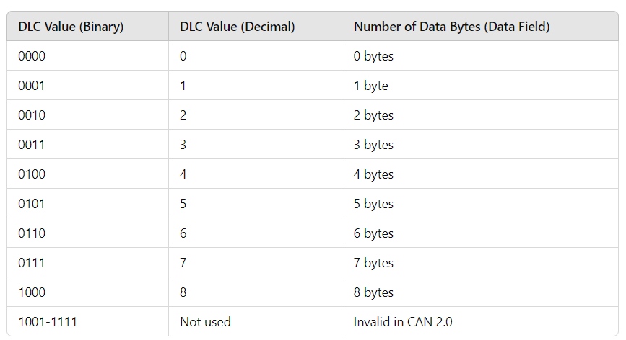
WHY CAN FD?
DLC In CONTROL FIELD
Vì DLC (Data Length Code) chỉ có 4 bit, nó có thể biểu diễn các giá trị từ 0000 (0) đến 1111 (15).
Tuy nhiên, theo tiêu chuẩn CAN, chỉ các giá trị từ 0000 đến 1000 (từ 0 đến 8) là hợp lệ để xác định số lượng byte dữ liệu trong Trường Dữ liệu (Data Field).
Các giá trị cao hơn (từ 9 đến 15) không được sử dụng để chỉ định số byte dữ liệu trong các tiêu chuẩn CAN 2.0A và CAN 2.0B.
Sự kết hợp giữa DLC và Trường Dữ liệu:
Khi DLC = 0: Không có dữ liệu trong Trường Dữ liệu, nghĩa là khung truyền chỉ được sử dụng để trao đổi thông tin điều khiển và không chứa dữ liệu thực tế.
Khi DLC = 8: Trường Dữ liệu có thể chứa tối đa 8 byte dữ liệu.
Notes:
Vì DLC chỉ có 4 bit, nó có thể có các giá trị từ 0000 (0) đến 1111 (15). Tuy nhiên, theo tiêu chuẩn của CAN, chỉ có các giá trị từ 0000 đến 1000 (0 đến 8) là hợp lệ cho việc chỉ định số lượng byte dữ liệu trong phần Data Field. Các giá trị lớn hơn (9 đến 15) không được sử dụng cho việc chỉ định số byte dữ liệu trong chuẩn CAN 2.0A và CAN 2.0B.
Kết hợp giữa DLC và Data Field:
Khi DLC = 0, không có dữ liệu trong Data Field, nghĩa là khung chỉ có mục đích trao đổi các thông tin điều khiển, không chứa dữ liệu thực tế.
Khi DLC = 8, phần Data Field có tối đa 8 byte dữ liệu.

Slide 54
WHY CAN FD?
DATA FIELD
Trường Dữ liệu (Data Field) là phần chứa dữ liệu thực tế được truyền tải trong một khung truyền CAN.
Trường này lưu trữ các byte dữ liệu có thể bao gồm thông tin cảm biến, trạng thái hệ thống hoặc bất kỳ dữ liệu nào khác mà các thiết bị trong mạng CAN cần trao đổi.
Độ dài của trường này dao động từ 0 đến 8 byte, tùy thuộc vào giá trị của DLC trong trường điều khiển.
Mỗi byte bao gồm 8 bit dữ liệu, trong đó bit có ý nghĩa cao nhất (MSB) được truyền đi trước.
Notes:
Data Field là trường chứa dữ liệu thực được truyền trong khung CAN. Đây là nơi lưu trữ các byte dữ liệu có thể là thông tin cảm biến, trạng thái hệ thống, hoặc bất kỳ dữ liệu nào mà các thiết bị trong mạng CAN cần truyền tải qua lại.
Vùng này có độ dài từ 0 đến 8 byte tùy vào giá trị của DLC ở vùng điều khiển.
Mỗi byte có 8 bit dữ liệu với bit MSB được truyền trước.
Vị trí của Data Field trong khung CAN:
Data Field nằm sau trường Control Field và trước trường CRC Field trong cấu trúc khung CAN.
Trong khung tiêu chuẩn (Standard Frame):
Data Field sẽ xuất hiện sau Control Field.
Trong khung mở rộng (Extended Frame):
Data Field cũng xuất hiện sau Control Field, nhưng ở vị trí xa hơn do có phần Identifier dài hơn.

Slide 55
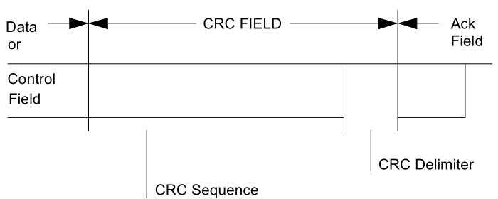
WHY CAN FD?
CRC FIELD
Trường CRC (Cyclic Redundancy Check - Kiểm tra thặng dư vòng) là một phần trong khung truyền CAN được sử dụng để phát hiện lỗi trong quá trình truyền dữ liệu.
CRC giúp đảm bảo rằng dữ liệu truyền qua mạng CAN không bị thay đổi hoặc sai lệch do nhiễu hoặc các vấn đề khác trong khi truyền.
Trường CRC bao gồm 16 bit và được chia thành hai phần: Chuỗi CRC (CRC Sequence) và Dấu phân cách CRC (CRC Delimiter).
1. Chuỗi CRC (CRC Sequence)
Phân đoạn CRC dài 15 bit này chứa chuỗi kiểm tra khung hình, được tính toán trải dài từ bit SOF (Bắt đầu khung), qua trường phân xử, trường điều khiển cho đến hết trường dữ liệu.
2. Dấu phân cách CRC (CRC Delimiter)
Dấu phân cách CRC nằm ngay sau chuỗi CRC. Đây là một bit lặn (recessive bit - mức 1) có nhiệm vụ ngăn cách trường CRC với trường ACK tiếp theo.
Notes:
CRC (Cyclic Redundancy Check) là một trường trong khung CAN được sử dụng để phát hiện lỗi trong quá trình truyền dữ liệu. CRC giúp đảm bảo rằng dữ liệu được truyền qua mạng CAN không bị thay đổi hoặc hỏng hóc do nhiễu hoặc các vấn đề khác trong quá trình truyền.
Vùng kiểm tra hay vùng CRC gồm 16 bit và được chia làm hai phần là chuỗi CRC (CRC Sequence) và phần phân cách CRC (CRC Delimiter).
Vị trí của CRC trong khung CAN:
Trường CRC nằm sau Data Field và trước ACK Field trong khung CAN. Nó bao gồm hai phần:
CRC Field: Chứa giá trị CRC được tính toán từ dữ liệu khung.
CRC Delimiter: Là một bit cố định, luôn bằng 1, ngăn cách trường CRC và ACK.
CRC delimiter: theo ngay sau CRC sequence, nó là một bit recessive làm nhiệm vụ phân cách vùng CRC với vùng ACK.

Slide 56
CRC trong CAN hoạt động như thế nào?
WHY CAN FD?
CRC (Cyclic Redundancy Check) là cơ chế phát hiện lỗi bit quan trọng nhất trong giao thức CAN.
Khi một node gửi (Sender) một frame CAN, nó sẽ:
Tính toán giá trị CRC dựa trên toàn bộ bit stream từ bit SOF đến bit cuối cùng của Data Field.
Chèn giá trị CRC (15 bit trong CAN Classic 2.0A/B) vào trường CRC Field.
Gửi frame hoàn chỉnh ra bus.
Khi node nhận (Receiver) frame:
Nó tính lại CRC trên toàn bộ frame (từ SOF đến hết CRC Field).
Nếu kết quả tính được là 0 → frame không lỗi, receiver gửi ACK Dominant.
Nếu kết quả ≠ 0 → frame có lỗi → receiver gửi Error Frame.
Notes:
CRC (Cyclic Redundancy Check) là một trường trong khung CAN được sử dụng để phát hiện lỗi trong quá trình truyền dữ liệu. CRC giúp đảm bảo rằng dữ liệu được truyền qua mạng CAN không bị thay đổi hoặc hỏng hóc do nhiễu hoặc các vấn đề khác trong quá trình truyền.
Vùng kiểm tra hay vùng CRC gồm 16 bit và được chia làm hai phần là chuỗi CRC (CRC Sequence) và phần phân cách CRC (CRC Delimiter).
Vị trí của CRC trong khung CAN:
Trường CRC nằm sau Data Field và trước ACK Field trong khung CAN. Nó bao gồm hai phần:
CRC Field: Chứa giá trị CRC được tính toán từ dữ liệu khung.
CRC Delimiter: Là một bit cố định, luôn bằng 1, ngăn cách trường CRC và ACK.
CRC delimiter: theo ngay sau CRC sequence, nó là một bit recessive làm nhiệm vụ phân cách vùng CRC với vùng ACK.

Slide 57
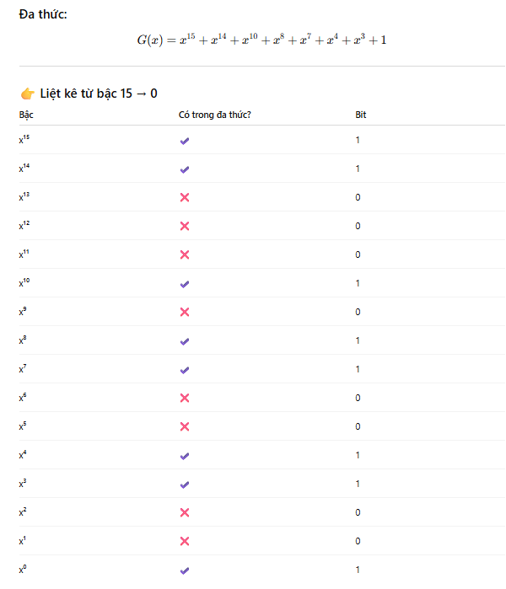

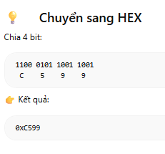
CRC trong CAN hoạt động như thế nào?
WHY CAN FD?
Polynomial dùng trong CAN Classic (15-bit CRC)
CAN Classic sử dụng CRC-15 với generator polynomial sau:
G(x) = x¹⁵ + x¹⁴ + x¹⁰ + x⁸ + x⁷ + x⁴ + x³ + 1
Dạng binary:
1 1000 1001 0011 011 Hex: 0xC599
Quy tắc chuyển Polynomial → Binary
Với đa thức dạng:
👉 Ta làm như sau:
Viết các bậc từ n → 0
Nếu có bậc đó → ghi 1
Không có → ghi 0
Notes:
CRC (Cyclic Redundancy Check) là một trường trong khung CAN được sử dụng để phát hiện lỗi trong quá trình truyền dữ liệu. CRC giúp đảm bảo rằng dữ liệu được truyền qua mạng CAN không bị thay đổi hoặc hỏng hóc do nhiễu hoặc các vấn đề khác trong quá trình truyền.
Vùng kiểm tra hay vùng CRC gồm 16 bit và được chia làm hai phần là chuỗi CRC (CRC Sequence) và phần phân cách CRC (CRC Delimiter).
Vị trí của CRC trong khung CAN:
Trường CRC nằm sau Data Field và trước ACK Field trong khung CAN. Nó bao gồm hai phần:
CRC Field: Chứa giá trị CRC được tính toán từ dữ liệu khung.
CRC Delimiter: Là một bit cố định, luôn bằng 1, ngăn cách trường CRC và ACK.
CRC delimiter: theo ngay sau CRC sequence, nó là một bit recessive làm nhiệm vụ phân cách vùng CRC với vùng ACK.

Slide 58
CRC trong CAN hoạt động như thế nào?
WHY CAN FD?
CRC (Cyclic Redundancy Check) là cơ chế phát hiện lỗi bit quan trọng nhất trong giao thức CAN.
Khi một node gửi (Sender) một frame CAN, nó sẽ:
Tính toán giá trị CRC dựa trên toàn bộ bit stream từ bit SOF đến bit cuối cùng của Data Field.
Chèn giá trị CRC (15 bit trong CAN Classic 2.0A/B) vào trường CRC Field.
Gửi frame hoàn chỉnh ra bus.
Khi node nhận (Receiver) frame:
Nó tính lại CRC trên toàn bộ frame (từ SOF đến hết CRC Field).
Nếu kết quả tính được là 0 → frame không lỗi, receiver gửi ACK Dominant.
Nếu kết quả ≠ 0 → frame có lỗi → receiver gửi Error Frame.
Notes:
CRC (Cyclic Redundancy Check) là một trường trong khung CAN được sử dụng để phát hiện lỗi trong quá trình truyền dữ liệu. CRC giúp đảm bảo rằng dữ liệu được truyền qua mạng CAN không bị thay đổi hoặc hỏng hóc do nhiễu hoặc các vấn đề khác trong quá trình truyền.
Vùng kiểm tra hay vùng CRC gồm 16 bit và được chia làm hai phần là chuỗi CRC (CRC Sequence) và phần phân cách CRC (CRC Delimiter).
Vị trí của CRC trong khung CAN:
Trường CRC nằm sau Data Field và trước ACK Field trong khung CAN. Nó bao gồm hai phần:
CRC Field: Chứa giá trị CRC được tính toán từ dữ liệu khung.
CRC Delimiter: Là một bit cố định, luôn bằng 1, ngăn cách trường CRC và ACK.
CRC delimiter: theo ngay sau CRC sequence, nó là một bit recessive làm nhiệm vụ phân cách vùng CRC với vùng ACK.

Slide 59
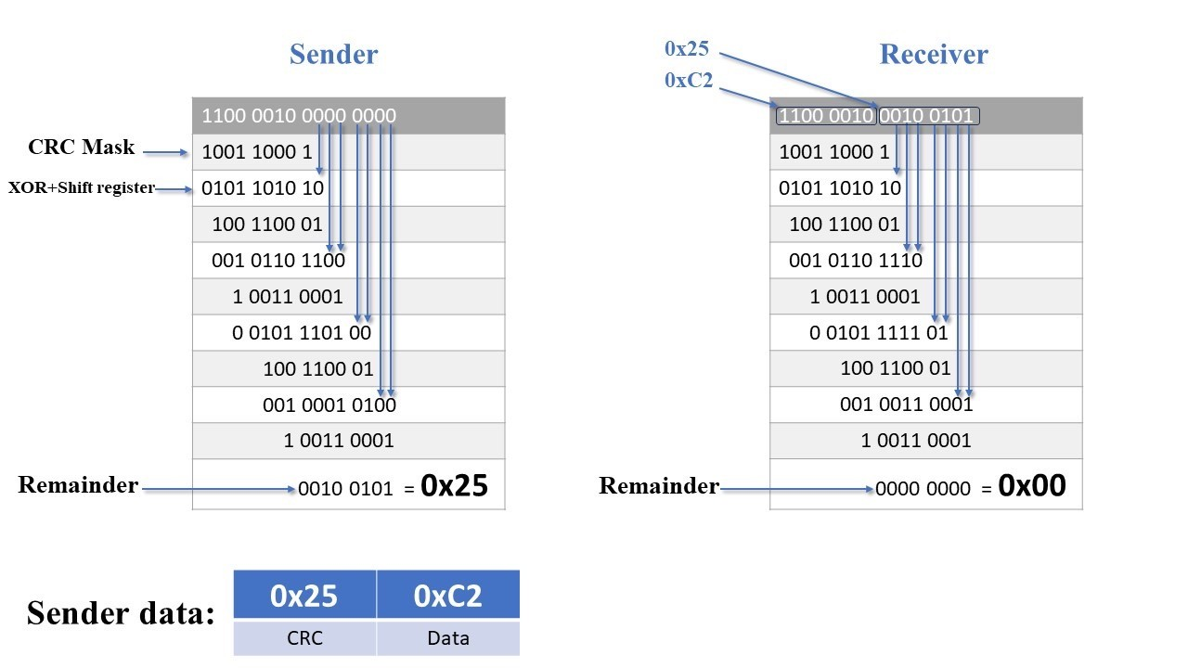
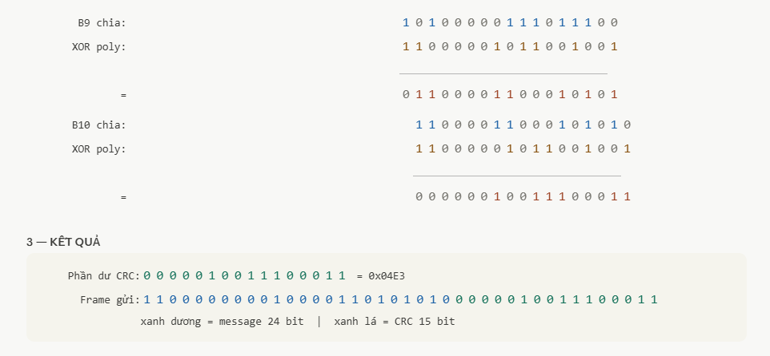
Cách tính CRC (bên gửi - Sender) – Phép chia đa thức
WHY CAN FD?
Notes:
CRC (Cyclic Redundancy Check) là một trường trong khung CAN được sử dụng để phát hiện lỗi trong quá trình truyền dữ liệu. CRC giúp đảm bảo rằng dữ liệu được truyền qua mạng CAN không bị thay đổi hoặc hỏng hóc do nhiễu hoặc các vấn đề khác trong quá trình truyền.
Vùng kiểm tra hay vùng CRC gồm 16 bit và được chia làm hai phần là chuỗi CRC (CRC Sequence) và phần phân cách CRC (CRC Delimiter).
Vị trí của CRC trong khung CAN:
Trường CRC nằm sau Data Field và trước ACK Field trong khung CAN. Nó bao gồm hai phần:
CRC Field: Chứa giá trị CRC được tính toán từ dữ liệu khung.
CRC Delimiter: Là một bit cố định, luôn bằng 1, ngăn cách trường CRC và ACK.
CRC delimiter: theo ngay sau CRC sequence, nó là một bit recessive làm nhiệm vụ phân cách vùng CRC với vùng ACK.

Slide 60
Cách tính CRC (bên gửi - Sender) – Phép chia đa thức
WHY CAN FD?
Quy trình tính CRC (theo chuẩn ISO 11898):
Lấy toàn bộ bit stream từ SOF đến cuối Data Field.
Thêm 15 bit 0 vào cuối (để dành chỗ cho CRC).
Chia đa thức này cho G(x) bằng phép XOR bitwise (không trừ, chỉ XOR).
Phần dư (remainder) sau khi chia → chính là giá trị CRC 15 bit.
Thay 15 bit 0 bằng giá trị CRC này vào frame.
Notes:
CRC (Cyclic Redundancy Check) là một trường trong khung CAN được sử dụng để phát hiện lỗi trong quá trình truyền dữ liệu. CRC giúp đảm bảo rằng dữ liệu được truyền qua mạng CAN không bị thay đổi hoặc hỏng hóc do nhiễu hoặc các vấn đề khác trong quá trình truyền.
Vùng kiểm tra hay vùng CRC gồm 16 bit và được chia làm hai phần là chuỗi CRC (CRC Sequence) và phần phân cách CRC (CRC Delimiter).
Vị trí của CRC trong khung CAN:
Trường CRC nằm sau Data Field và trước ACK Field trong khung CAN. Nó bao gồm hai phần:
CRC Field: Chứa giá trị CRC được tính toán từ dữ liệu khung.
CRC Delimiter: Là một bit cố định, luôn bằng 1, ngăn cách trường CRC và ACK.
CRC delimiter: theo ngay sau CRC sequence, nó là một bit recessive làm nhiệm vụ phân cách vùng CRC với vùng ACK.

Slide 61
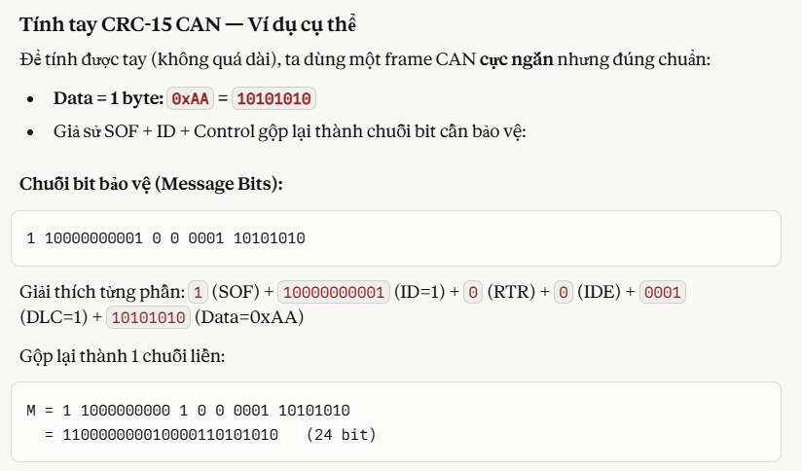
Cách tính CRC (bên gửi - Sender) – Phép chia đa thức
WHY CAN FD?
Notes:
CRC (Cyclic Redundancy Check) là một trường trong khung CAN được sử dụng để phát hiện lỗi trong quá trình truyền dữ liệu. CRC giúp đảm bảo rằng dữ liệu được truyền qua mạng CAN không bị thay đổi hoặc hỏng hóc do nhiễu hoặc các vấn đề khác trong quá trình truyền.
Vùng kiểm tra hay vùng CRC gồm 16 bit và được chia làm hai phần là chuỗi CRC (CRC Sequence) và phần phân cách CRC (CRC Delimiter).
Vị trí của CRC trong khung CAN:
Trường CRC nằm sau Data Field và trước ACK Field trong khung CAN. Nó bao gồm hai phần:
CRC Field: Chứa giá trị CRC được tính toán từ dữ liệu khung.
CRC Delimiter: Là một bit cố định, luôn bằng 1, ngăn cách trường CRC và ACK.
CRC delimiter: theo ngay sau CRC sequence, nó là một bit recessive làm nhiệm vụ phân cách vùng CRC với vùng ACK.

Slide 62
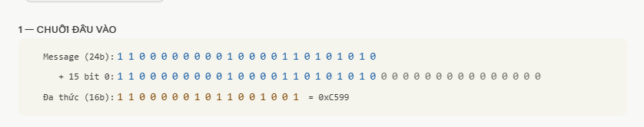
Cách tính CRC (bên gửi - Sender) – Phép chia đa thức
WHY CAN FD?
Notes:
CRC (Cyclic Redundancy Check) là một trường trong khung CAN được sử dụng để phát hiện lỗi trong quá trình truyền dữ liệu. CRC giúp đảm bảo rằng dữ liệu được truyền qua mạng CAN không bị thay đổi hoặc hỏng hóc do nhiễu hoặc các vấn đề khác trong quá trình truyền.
Vùng kiểm tra hay vùng CRC gồm 16 bit và được chia làm hai phần là chuỗi CRC (CRC Sequence) và phần phân cách CRC (CRC Delimiter).
Vị trí của CRC trong khung CAN:
Trường CRC nằm sau Data Field và trước ACK Field trong khung CAN. Nó bao gồm hai phần:
CRC Field: Chứa giá trị CRC được tính toán từ dữ liệu khung.
CRC Delimiter: Là một bit cố định, luôn bằng 1, ngăn cách trường CRC và ACK.
CRC delimiter: theo ngay sau CRC sequence, nó là một bit recessive làm nhiệm vụ phân cách vùng CRC với vùng ACK.

Slide 63
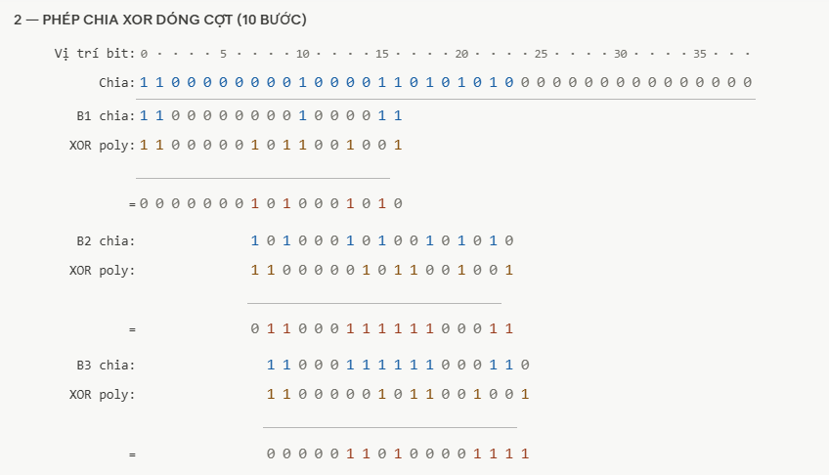
Cách tính CRC (bên gửi - Sender) – Phép chia đa thức
WHY CAN FD?
Notes:
CRC (Cyclic Redundancy Check) là một trường trong khung CAN được sử dụng để phát hiện lỗi trong quá trình truyền dữ liệu. CRC giúp đảm bảo rằng dữ liệu được truyền qua mạng CAN không bị thay đổi hoặc hỏng hóc do nhiễu hoặc các vấn đề khác trong quá trình truyền.
Vùng kiểm tra hay vùng CRC gồm 16 bit và được chia làm hai phần là chuỗi CRC (CRC Sequence) và phần phân cách CRC (CRC Delimiter).
Vị trí của CRC trong khung CAN:
Trường CRC nằm sau Data Field và trước ACK Field trong khung CAN. Nó bao gồm hai phần:
CRC Field: Chứa giá trị CRC được tính toán từ dữ liệu khung.
CRC Delimiter: Là một bit cố định, luôn bằng 1, ngăn cách trường CRC và ACK.
CRC delimiter: theo ngay sau CRC sequence, nó là một bit recessive làm nhiệm vụ phân cách vùng CRC với vùng ACK.

Slide 64
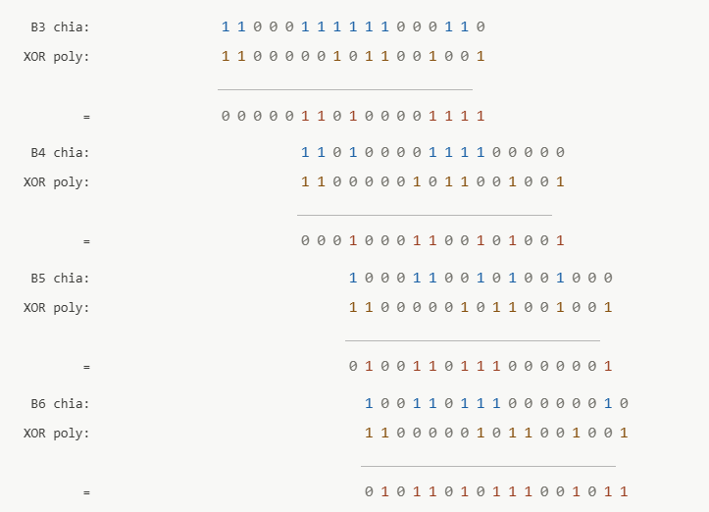
Cách tính CRC (bên gửi - Sender) – Phép chia đa thức
WHY CAN FD?
Notes:
CRC (Cyclic Redundancy Check) là một trường trong khung CAN được sử dụng để phát hiện lỗi trong quá trình truyền dữ liệu. CRC giúp đảm bảo rằng dữ liệu được truyền qua mạng CAN không bị thay đổi hoặc hỏng hóc do nhiễu hoặc các vấn đề khác trong quá trình truyền.
Vùng kiểm tra hay vùng CRC gồm 16 bit và được chia làm hai phần là chuỗi CRC (CRC Sequence) và phần phân cách CRC (CRC Delimiter).
Vị trí của CRC trong khung CAN:
Trường CRC nằm sau Data Field và trước ACK Field trong khung CAN. Nó bao gồm hai phần:
CRC Field: Chứa giá trị CRC được tính toán từ dữ liệu khung.
CRC Delimiter: Là một bit cố định, luôn bằng 1, ngăn cách trường CRC và ACK.
CRC delimiter: theo ngay sau CRC sequence, nó là một bit recessive làm nhiệm vụ phân cách vùng CRC với vùng ACK.

Slide 65
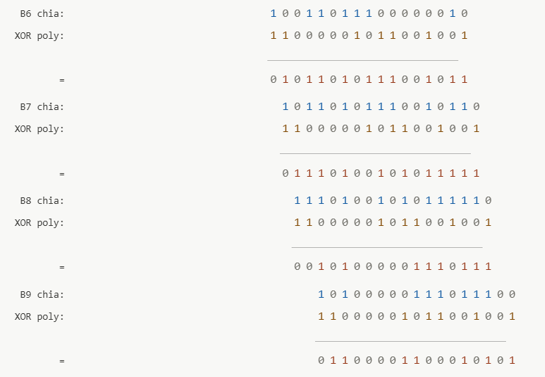
Cách tính CRC (bên gửi - Sender) – Phép chia đa thức
WHY CAN FD?
Notes:
CRC (Cyclic Redundancy Check) là một trường trong khung CAN được sử dụng để phát hiện lỗi trong quá trình truyền dữ liệu. CRC giúp đảm bảo rằng dữ liệu được truyền qua mạng CAN không bị thay đổi hoặc hỏng hóc do nhiễu hoặc các vấn đề khác trong quá trình truyền.
Vùng kiểm tra hay vùng CRC gồm 16 bit và được chia làm hai phần là chuỗi CRC (CRC Sequence) và phần phân cách CRC (CRC Delimiter).
Vị trí của CRC trong khung CAN:
Trường CRC nằm sau Data Field và trước ACK Field trong khung CAN. Nó bao gồm hai phần:
CRC Field: Chứa giá trị CRC được tính toán từ dữ liệu khung.
CRC Delimiter: Là một bit cố định, luôn bằng 1, ngăn cách trường CRC và ACK.
CRC delimiter: theo ngay sau CRC sequence, nó là một bit recessive làm nhiệm vụ phân cách vùng CRC với vùng ACK.

Slide 66
Cách tính CRC (bên gửi - Sender) – Phép chia đa thức
WHY CAN FD?
Notes:
CRC (Cyclic Redundancy Check) là một trường trong khung CAN được sử dụng để phát hiện lỗi trong quá trình truyền dữ liệu. CRC giúp đảm bảo rằng dữ liệu được truyền qua mạng CAN không bị thay đổi hoặc hỏng hóc do nhiễu hoặc các vấn đề khác trong quá trình truyền.
Vùng kiểm tra hay vùng CRC gồm 16 bit và được chia làm hai phần là chuỗi CRC (CRC Sequence) và phần phân cách CRC (CRC Delimiter).
Vị trí của CRC trong khung CAN:
Trường CRC nằm sau Data Field và trước ACK Field trong khung CAN. Nó bao gồm hai phần:
CRC Field: Chứa giá trị CRC được tính toán từ dữ liệu khung.
CRC Delimiter: Là một bit cố định, luôn bằng 1, ngăn cách trường CRC và ACK.
CRC delimiter: theo ngay sau CRC sequence, nó là một bit recessive làm nhiệm vụ phân cách vùng CRC với vùng ACK.

Slide 67
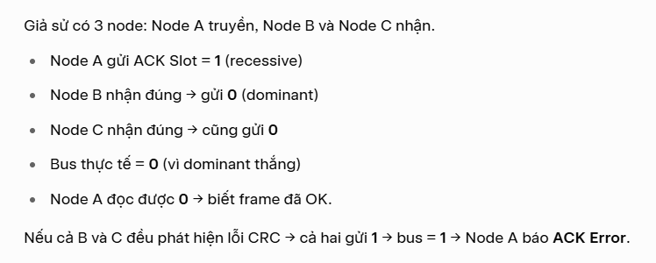
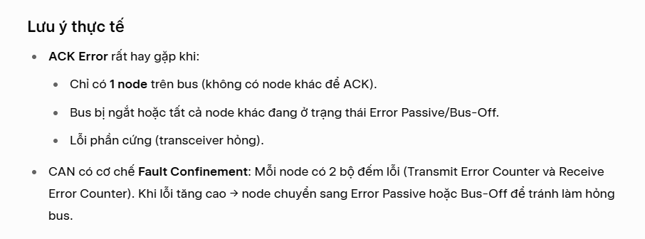
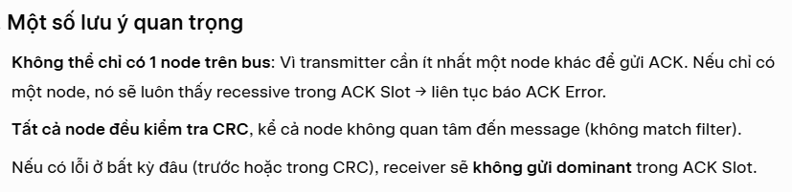
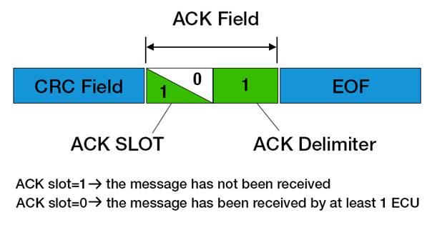
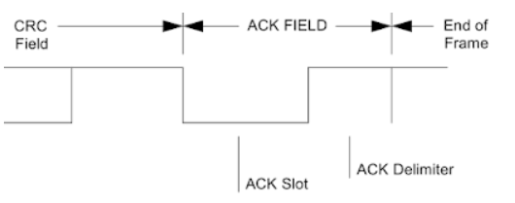
WHY CAN FD?
ACK FIELD
Trường ACK dài 2 bit và bao gồm hai phần: ACK Slot và ACK Delimiter.
1. ACK Slot (Khe xác nhận)
Phần này dài 1 bit. Nút truyền (transmitter) sẽ đặt bit này ở trạng thái lặn (recessive - mức 1).
Khi một hoặc nhiều nút nhận được thông điệp chính xác (không có lỗi và có chuỗi CRC khớp), chúng sẽ xác nhận việc truyền tin bằng cách gửi một bit trội (dominant - mức 0) vào khe ACK này, ghi đè lên bit lặn của nút truyền.
2. ACK Delimiter (Dấu phân cách ACK)
Phần này cũng dài 1 bit và luôn luôn là một bit lặn (recessive bit).
Do đó, khe ACK (ACK slot) luôn nằm giữa hai bit lặn: Dấu phân cách CRC và Dấu phân cách ACK.
Notes:
Vùng báo nhận hay vùng ACK có độ dài 2 bit và bao gồm hai phần là ‘khe ACK’ (ACK slot) và phần phân cách ACK (ACK delimiter)
ACK slot: có độ dài 1 bit, một Node truyền dữ liệu sẽ thiết lập bit này là recessive. Khi một hoặc nhiều Node nhận chính xác giá trị thông điệp (không lỗi và so sánh CRC sequence trùng khớp) thì nó sẽ báo lại cho bộ truyền bằng cách truyền ra một bit dominant ngay vị trí ACK slot để ghi đè lên bit recessive của bộ truyền.
ACK delimiter: có độ dài 1 bit, nó luôn là một bit recessive. Như vậy, ta thấy rằng ACK slot luôn được đặt giữa hai bit recessive là CRC delimiter và ACK delimiter.
Mục đích chính của Bit Delimiter:
Đảm bảo có bit transition (sự chuyển cạnh)
Ngay cả ở những phần không stuffing, vẫn phải có ít nhất một recessive bit để tạo cạnh → giúp các node nhận tiếp tục đồng bộ clock chính xác.
Phân cách rõ ràng giữa các trường (fields) trong frame
CRC Delimiter: Cho phép các node có thời gian tính toán và kiểm tra CRC xong trước khi sang phần ACK.
ACK Delimiter: Phân cách giữa slot ACK và EOF.
EOF (7 recessive): Đánh dấu kết thúc hoàn toàn một frame. Nếu có dominant bit xuất hiện trong EOF → coi là Form Error (lỗi dạng thức).
Hỗ trợ phát hiện lỗi (Error Detection)
Delimiter bits phải luôn là recessive. Nếu bất kỳ node nào phát hiện dominant bit ở vị trí Delimiter → lập tức báo Form Error.
Điều này giúp phát hiện nhanh các lỗi nghiêm trọng về cấu trúc frame.
Tránh nhầm lẫn với Error Frame hoặc Overload Frame
Error Frame bắt đầu bằng 6 dominant bits.
Nếu không có delimiter recessive rõ ràng, frame bình thường có thể bị nhầm với lỗi.
3. Tóm tắt vai trò của từng Delimiter
CRC Delimiter (1 recessive bit): Cho receiver thời gian tính CRC và chuẩn bị gửi ACK. Đảm bảo có transition sau chuỗi CRC.
ACK Delimiter (1 recessive bit): Phân cách bit ACK với EOF. Transmitter gửi recessive ở đây, receiver có thể gửi dominant ở ACK slot để xác nhận nhận đúng frame.
EOF (7 recessive bits): Đánh dấu kết thúc frame. Đây là dấu hiệu rõ ràng để tất cả node biết frame đã xong và bắt đầu giai đoạn Intermission (3 recessive bits).
Kết luận dễ nhớ:
Bit Delimiter (các bit recessive cố định) được CAN thêm vào không phải để truyền dữ liệu, mà để:
Giữ đồng bộ clock khi không có bit stuffing.
Phân cách rõ ràng các phần của frame.
Dễ dàng phát hiện lỗi dạng thức (Form Error) nếu cấu trúc bị sai.
Đảm bảo frame luôn có sự chuyển đổi bit cần thiết cho NRZ encoding.

Slide 68
WHY CAN FD?
ACK FIELD
ACK trong I2C (Inter-Integrated Circuit):
Là giao thức synchronous (có clock).
Mỗi lần truyền 8 bit dữ liệu → phải có 1 bit ACK thứ 9.
Receiver chủ động kéo SDA xuống thấp trong xung clock thứ 9 để báo “tôi nhận được rồi”.
Nếu receiver để SDA cao → NACK (có thể do địa chỉ sai, buffer đầy, hoặc kết thúc nhận dữ liệu).
Dùng rất nhiều lần trong một transaction (address + data bytes).
2. ACK trong CAN (Controller Area Network):
CAN là giao thức broadcast (tất cả node đều nghe).
Sau trường CRC có 1 bit ACK Slot.
Transmitter mặc định gửi recessive (1).
Bất kỳ node nào nhận frame đúng (kiểm tra CRC, format, v.v. thành công) sẽ gửi dominant (0) để overwrite bit ACK.
→ Nếu transmitter thấy bus vẫn là 1 (recessive) ở ACK slot → nghĩa là không ai nhận được → transmitter sẽ báo lỗi và retransmit.
Đây là cơ chế global acknowledgment rất mạnh của CAN.
Notes:
Tại sao CAN lại cần đúng 7 bit recessive cho EOF (End Of Frame)?
Đây là một thiết kế rất thông minh của Bosch khi xây dựng giao thức CAN. Không phải ngẫu nhiên mà là 7 bit, và có nhiều lý do kỹ thuật sâu để đảm bảo độ tin cậy cao.
1. EOF là gì và vai trò cơ bản
EOF (End Of Frame): 7 bit recessive (logic 1) liên tiếp, nằm ngay sau ACK Delimiter.
Nó đánh dấu kết thúc hoàn toàn một frame (khung dữ liệu hoặc remote frame).
Trong suốt 7 bit này không áp dụng bit stuffing.
Sau EOF là Intermission (IFS): 3 bit recessive nữa → tổng cộng thường có 11 bit recessive (1 ACK Delimiter + 7 EOF + 3 IFS) để bus trở về trạng thái Idle.
2. Lý do chính cần đúng 7 bit recessive
Dưới đây là các lý do quan trọng nhất:
a. Phát hiện lỗi dạng thức (Form Error) mạnh mẽ
Tất cả các node trên bus phải kiểm tra rằng 7 bit này phải hoàn toàn là recessive.
Nếu chỉ có 1 bit dominant (0) nào đó xuất hiện trong EOF → node lập tức báo Form Error và truyền Error Flag.
Điều này giúp phát hiện nhanh các lỗi nghiêm trọng về cấu trúc frame.
b. Phân biệt rõ ràng với Error Frame
Error Frame bắt đầu bằng 6 bit dominant liên tiếp (Active Error Flag).
Nếu chỉ dùng 6 bit recessive cho EOF, thì một chuỗi 6 recessive có thể bị nhầm lẫn hoặc gây nhiễu nhận biết.
Với 7 bit recessive, nó dài hơn Error Flag (6 dominant) → giúp phân biệt rõ ràng giữa “kết thúc bình thường” và “có lỗi”.
Error Frame sau đó còn kết thúc bằng 8 recessive bits, nên càng không lẫn.
c. Phát hiện lỗi Bit Stuffing hiệu quả (rất quan trọng)
Trong phần trước EOF (từ SOF đến CRC), nếu có 6 bit giống nhau liên tiếp → vi phạm quy tắc stuffing → lỗi.
Nhưng phần EOF không stuffing. Nếu transmitter vô tình hoặc do lỗi gửi nhiều recessive bits, receiver phải phát hiện được.
Với 7 bit, receiver có thể:
Biết chính xác vị trí frame kết thúc.
Nếu thấy chỉ 6 recessive rồi dominant → có thể coi là lỗi sớm.
Nhiều node nhận sẽ phát hiện stuffing violation hoặc form error ngay tại bit thứ 6 hoặc 7.
d. Đảm bảo bus Idle được nhận biết thống nhất
Để một node mới (hoặc node đang ngủ) biết bus đang Idle (có thể bắt đầu truyền frame mới), nó cần thấy ít nhất 11 bit recessive liên tiếp.
7 EOF + 3 IFS + 1 ACK Delimiter tạo ra khoảng thời gian recessive đủ dài và ổn định.
Nếu ít hơn (ví dụ chỉ 5–6 bit), dễ bị nhầm lẫn với nhiễu hoặc frame chưa kết thúc thật sự.
e. Tăng độ robust (bền bỉ) trong môi trường nhiễu mạnh
Ô tô có rất nhiều nhiễu điện từ (spark plug, motor, điện áp dao động…).
Chuỗi 7 bit recessive tạo “khoảng đệm” an toàn, giúp tất cả node đồng bộ và đồng ý rằng frame đã xong, tránh tình trạng một node nghĩ frame vẫn đang truyền trong khi node khác đã xong.
Tóm tắt dễ nhớ
7 bit là con số tối ưu được chọn sau khi cân nhắc:
Dài hơn Error Flag (6 dominant) → phân biệt rõ.
Đủ dài để phát hiện form error và stuffing error.
Tạo ra 11 recessive bits với IFS → xác định bus idle chắc chắn.
Ngắn đủ để không lãng phí băng thông quá nhiều.
Nếu dùng ít hơn (ví dụ 6 bit) → dễ nhầm lẫn với lỗi hoặc nhiễu. Nếu dùng nhiều hơn (8–10 bit) → lãng phí thời gian truyền không cần thiết.
Đây chính là một trong những điểm thể hiện CAN được thiết kế rất kỹ cho môi trường thời gian thực + nhiễu cao + độ tin cậy cực cao như trên ô tô.

Slide 69
WHY CAN FD?
ACK FIELD
Tiêu chí | ACK trong I2C | ACK trong CAN
Vị trí | Sau mỗi byte (8 bit dữ liệu + 1 bit ACK) | Chỉ có 1 ACK slot duy nhất cho toàn bộ frame (sau trường CRC)
Ai gửi ACK | Receiver (Slave hoặc Master tùy theo hướng truyền) | Tất cả các node nhận đúng frame (broadcast)
Cách gửi ACK | Receiver kéo SDA xuống thấp (0) để ACK Để cao (1) = NACK | Transmitter gửi recessive (1) Node nào nhận đúng sẽ kéo bus xuống dominant (0)
Ý nghĩa của ACK | Xác nhận byte vừa nhận thành công (per-byte) | Xác nhận toàn bộ frame được nhận đúng (không lỗi CRC, format...)
NACK nghĩa là gì | Receiver không nhận được byte đó hoặc không muốn nhận tiếp | Không node nào trên bus nhận đúng frame → lỗi nghiêm trọng
Error handling | Rất cơ bản (chỉ báo lỗi từng byte) | Mạnh mẽ: Nếu không có ACK → transmitter phát hiện lỗi và tự động retransmit
Số lượng ACK | Nhiều (mỗi byte 1 lần) | Chỉ 1 lần cho cả message
Bus type | Master-Slave, có clock (SCL) | Multi-master, không clock, dùng arbitration và recessive/dominant
Notes:
Tại sao CAN lại cần đúng 7 bit recessive cho EOF (End Of Frame)?
Đây là một thiết kế rất thông minh của Bosch khi xây dựng giao thức CAN. Không phải ngẫu nhiên mà là 7 bit, và có nhiều lý do kỹ thuật sâu để đảm bảo độ tin cậy cao.
1. EOF là gì và vai trò cơ bản
EOF (End Of Frame): 7 bit recessive (logic 1) liên tiếp, nằm ngay sau ACK Delimiter.
Nó đánh dấu kết thúc hoàn toàn một frame (khung dữ liệu hoặc remote frame).
Trong suốt 7 bit này không áp dụng bit stuffing.
Sau EOF là Intermission (IFS): 3 bit recessive nữa → tổng cộng thường có 11 bit recessive (1 ACK Delimiter + 7 EOF + 3 IFS) để bus trở về trạng thái Idle.
2. Lý do chính cần đúng 7 bit recessive
Dưới đây là các lý do quan trọng nhất:
a. Phát hiện lỗi dạng thức (Form Error) mạnh mẽ
Tất cả các node trên bus phải kiểm tra rằng 7 bit này phải hoàn toàn là recessive.
Nếu chỉ có 1 bit dominant (0) nào đó xuất hiện trong EOF → node lập tức báo Form Error và truyền Error Flag.
Điều này giúp phát hiện nhanh các lỗi nghiêm trọng về cấu trúc frame.
b. Phân biệt rõ ràng với Error Frame
Error Frame bắt đầu bằng 6 bit dominant liên tiếp (Active Error Flag).
Nếu chỉ dùng 6 bit recessive cho EOF, thì một chuỗi 6 recessive có thể bị nhầm lẫn hoặc gây nhiễu nhận biết.
Với 7 bit recessive, nó dài hơn Error Flag (6 dominant) → giúp phân biệt rõ ràng giữa “kết thúc bình thường” và “có lỗi”.
Error Frame sau đó còn kết thúc bằng 8 recessive bits, nên càng không lẫn.
c. Phát hiện lỗi Bit Stuffing hiệu quả (rất quan trọng)
Trong phần trước EOF (từ SOF đến CRC), nếu có 6 bit giống nhau liên tiếp → vi phạm quy tắc stuffing → lỗi.
Nhưng phần EOF không stuffing. Nếu transmitter vô tình hoặc do lỗi gửi nhiều recessive bits, receiver phải phát hiện được.
Với 7 bit, receiver có thể:
Biết chính xác vị trí frame kết thúc.
Nếu thấy chỉ 6 recessive rồi dominant → có thể coi là lỗi sớm.
Nhiều node nhận sẽ phát hiện stuffing violation hoặc form error ngay tại bit thứ 6 hoặc 7.
d. Đảm bảo bus Idle được nhận biết thống nhất
Để một node mới (hoặc node đang ngủ) biết bus đang Idle (có thể bắt đầu truyền frame mới), nó cần thấy ít nhất 11 bit recessive liên tiếp.
7 EOF + 3 IFS + 1 ACK Delimiter tạo ra khoảng thời gian recessive đủ dài và ổn định.
Nếu ít hơn (ví dụ chỉ 5–6 bit), dễ bị nhầm lẫn với nhiễu hoặc frame chưa kết thúc thật sự.
e. Tăng độ robust (bền bỉ) trong môi trường nhiễu mạnh
Ô tô có rất nhiều nhiễu điện từ (spark plug, motor, điện áp dao động…).
Chuỗi 7 bit recessive tạo “khoảng đệm” an toàn, giúp tất cả node đồng bộ và đồng ý rằng frame đã xong, tránh tình trạng một node nghĩ frame vẫn đang truyền trong khi node khác đã xong.
Tóm tắt dễ nhớ
7 bit là con số tối ưu được chọn sau khi cân nhắc:
Dài hơn Error Flag (6 dominant) → phân biệt rõ.
Đủ dài để phát hiện form error và stuffing error.
Tạo ra 11 recessive bits với IFS → xác định bus idle chắc chắn.
Ngắn đủ để không lãng phí băng thông quá nhiều.
Nếu dùng ít hơn (ví dụ 6 bit) → dễ nhầm lẫn với lỗi hoặc nhiễu. Nếu dùng nhiều hơn (8–10 bit) → lãng phí thời gian truyền không cần thiết.
Đây chính là một trong những điểm thể hiện CAN được thiết kế rất kỹ cho môi trường thời gian thực + nhiễu cao + độ tin cậy cực cao như trên ô tô.

Slide 70
WHY CAN FD?
ACK FIELD
Nhắc lại cơ chế ACK trong CAN (rất khác I2C)
Sau trường CRC, có ACK Slot (1 bit) + ACK Delimiter (1 bit recessive).
Transmitter (node gửi) luôn gửi recessive (1) ở ACK Slot.
Bất kỳ node nào nhận frame đúng (CRC OK, format OK, không lỗi) sẽ gửi dominant (0) để overwrite bit ACK.
Transmitter đọc lại bus: Nếu thấy dominant (0) → ACK thành công (có ít nhất 1 node nhận được).
Nếu vẫn là recessive (1) → ACK Error.
ACK Error chỉ do transmitter phát hiện, không phải receiver.
2. Lưu ý quan trọng về ACK trong CAN
ACK là global (broadcast): Không phân biệt node nào nhận, chỉ cần ít nhất 1 node trên bus nhận đúng là có ACK. Không thể biết chính xác message đã đến đúng node đích hay chưa (đây là hạn chế của CAN).
Khi xảy ra ACK Error:
Transmitter lập tức gửi Error Frame (6 dominant bits ở Error Active, hoặc 6 recessive ở Error Passive).
Toàn bộ frame bị hủy (các node khác cũng bỏ qua).
Message sẽ được tự động retransmit (tự động bởi CAN controller, không cần phần mềm can thiệp).
Notes:
Tại sao CAN lại cần đúng 7 bit recessive cho EOF (End Of Frame)?
Đây là một thiết kế rất thông minh của Bosch khi xây dựng giao thức CAN. Không phải ngẫu nhiên mà là 7 bit, và có nhiều lý do kỹ thuật sâu để đảm bảo độ tin cậy cao.
1. EOF là gì và vai trò cơ bản
EOF (End Of Frame): 7 bit recessive (logic 1) liên tiếp, nằm ngay sau ACK Delimiter.
Nó đánh dấu kết thúc hoàn toàn một frame (khung dữ liệu hoặc remote frame).
Trong suốt 7 bit này không áp dụng bit stuffing.
Sau EOF là Intermission (IFS): 3 bit recessive nữa → tổng cộng thường có 11 bit recessive (1 ACK Delimiter + 7 EOF + 3 IFS) để bus trở về trạng thái Idle.
2. Lý do chính cần đúng 7 bit recessive
Dưới đây là các lý do quan trọng nhất:
a. Phát hiện lỗi dạng thức (Form Error) mạnh mẽ
Tất cả các node trên bus phải kiểm tra rằng 7 bit này phải hoàn toàn là recessive.
Nếu chỉ có 1 bit dominant (0) nào đó xuất hiện trong EOF → node lập tức báo Form Error và truyền Error Flag.
Điều này giúp phát hiện nhanh các lỗi nghiêm trọng về cấu trúc frame.
b. Phân biệt rõ ràng với Error Frame
Error Frame bắt đầu bằng 6 bit dominant liên tiếp (Active Error Flag).
Nếu chỉ dùng 6 bit recessive cho EOF, thì một chuỗi 6 recessive có thể bị nhầm lẫn hoặc gây nhiễu nhận biết.
Với 7 bit recessive, nó dài hơn Error Flag (6 dominant) → giúp phân biệt rõ ràng giữa “kết thúc bình thường” và “có lỗi”.
Error Frame sau đó còn kết thúc bằng 8 recessive bits, nên càng không lẫn.
c. Phát hiện lỗi Bit Stuffing hiệu quả (rất quan trọng)
Trong phần trước EOF (từ SOF đến CRC), nếu có 6 bit giống nhau liên tiếp → vi phạm quy tắc stuffing → lỗi.
Nhưng phần EOF không stuffing. Nếu transmitter vô tình hoặc do lỗi gửi nhiều recessive bits, receiver phải phát hiện được.
Với 7 bit, receiver có thể:
Biết chính xác vị trí frame kết thúc.
Nếu thấy chỉ 6 recessive rồi dominant → có thể coi là lỗi sớm.
Nhiều node nhận sẽ phát hiện stuffing violation hoặc form error ngay tại bit thứ 6 hoặc 7.
d. Đảm bảo bus Idle được nhận biết thống nhất
Để một node mới (hoặc node đang ngủ) biết bus đang Idle (có thể bắt đầu truyền frame mới), nó cần thấy ít nhất 11 bit recessive liên tiếp.
7 EOF + 3 IFS + 1 ACK Delimiter tạo ra khoảng thời gian recessive đủ dài và ổn định.
Nếu ít hơn (ví dụ chỉ 5–6 bit), dễ bị nhầm lẫn với nhiễu hoặc frame chưa kết thúc thật sự.
e. Tăng độ robust (bền bỉ) trong môi trường nhiễu mạnh
Ô tô có rất nhiều nhiễu điện từ (spark plug, motor, điện áp dao động…).
Chuỗi 7 bit recessive tạo “khoảng đệm” an toàn, giúp tất cả node đồng bộ và đồng ý rằng frame đã xong, tránh tình trạng một node nghĩ frame vẫn đang truyền trong khi node khác đã xong.
Tóm tắt dễ nhớ
7 bit là con số tối ưu được chọn sau khi cân nhắc:
Dài hơn Error Flag (6 dominant) → phân biệt rõ.
Đủ dài để phát hiện form error và stuffing error.
Tạo ra 11 recessive bits với IFS → xác định bus idle chắc chắn.
Ngắn đủ để không lãng phí băng thông quá nhiều.
Nếu dùng ít hơn (ví dụ 6 bit) → dễ nhầm lẫn với lỗi hoặc nhiễu. Nếu dùng nhiều hơn (8–10 bit) → lãng phí thời gian truyền không cần thiết.
Đây chính là một trong những điểm thể hiện CAN được thiết kế rất kỹ cho môi trường thời gian thực + nhiễu cao + độ tin cậy cực cao như trên ô tô.

Slide 71
WHY CAN FD?
ACK FIELD
Làm sao để biết “không có node nào nhận” ?
CAN controller kiểm tra ngay lập tức trong 1 bit time rất ngắn
Thời gian cụ thể là bao lâu?
Thời gian của 1 bit phụ thuộc vào tốc độ baudrate đang dùng:
Baudrate | Thời gian 1 bit | Thời gian ACK Slot (1 bit)
500 kbps | 2 µs | 2 µs
1 Mbps | 1 µs | 1 µs
250 kbps | 4 µs | 4 µs
125 kbps | 8 µs | 8 µs
Kết luận: Nếu sau 1 bit thời gian (thường chỉ 1–2 µs) mà bus vẫn là recessive (1), transmitter lập tức coi là không có node nào nhận và báo ACK Error.
Notes:
Tại sao CAN lại cần đúng 7 bit recessive cho EOF (End Of Frame)?
Đây là một thiết kế rất thông minh của Bosch khi xây dựng giao thức CAN. Không phải ngẫu nhiên mà là 7 bit, và có nhiều lý do kỹ thuật sâu để đảm bảo độ tin cậy cao.
1. EOF là gì và vai trò cơ bản
EOF (End Of Frame): 7 bit recessive (logic 1) liên tiếp, nằm ngay sau ACK Delimiter.
Nó đánh dấu kết thúc hoàn toàn một frame (khung dữ liệu hoặc remote frame).
Trong suốt 7 bit này không áp dụng bit stuffing.
Sau EOF là Intermission (IFS): 3 bit recessive nữa → tổng cộng thường có 11 bit recessive (1 ACK Delimiter + 7 EOF + 3 IFS) để bus trở về trạng thái Idle.
2. Lý do chính cần đúng 7 bit recessive
Dưới đây là các lý do quan trọng nhất:
a. Phát hiện lỗi dạng thức (Form Error) mạnh mẽ
Tất cả các node trên bus phải kiểm tra rằng 7 bit này phải hoàn toàn là recessive.
Nếu chỉ có 1 bit dominant (0) nào đó xuất hiện trong EOF → node lập tức báo Form Error và truyền Error Flag.
Điều này giúp phát hiện nhanh các lỗi nghiêm trọng về cấu trúc frame.
b. Phân biệt rõ ràng với Error Frame
Error Frame bắt đầu bằng 6 bit dominant liên tiếp (Active Error Flag).
Nếu chỉ dùng 6 bit recessive cho EOF, thì một chuỗi 6 recessive có thể bị nhầm lẫn hoặc gây nhiễu nhận biết.
Với 7 bit recessive, nó dài hơn Error Flag (6 dominant) → giúp phân biệt rõ ràng giữa “kết thúc bình thường” và “có lỗi”.
Error Frame sau đó còn kết thúc bằng 8 recessive bits, nên càng không lẫn.
c. Phát hiện lỗi Bit Stuffing hiệu quả (rất quan trọng)
Trong phần trước EOF (từ SOF đến CRC), nếu có 6 bit giống nhau liên tiếp → vi phạm quy tắc stuffing → lỗi.
Nhưng phần EOF không stuffing. Nếu transmitter vô tình hoặc do lỗi gửi nhiều recessive bits, receiver phải phát hiện được.
Với 7 bit, receiver có thể:
Biết chính xác vị trí frame kết thúc.
Nếu thấy chỉ 6 recessive rồi dominant → có thể coi là lỗi sớm.
Nhiều node nhận sẽ phát hiện stuffing violation hoặc form error ngay tại bit thứ 6 hoặc 7.
d. Đảm bảo bus Idle được nhận biết thống nhất
Để một node mới (hoặc node đang ngủ) biết bus đang Idle (có thể bắt đầu truyền frame mới), nó cần thấy ít nhất 11 bit recessive liên tiếp.
7 EOF + 3 IFS + 1 ACK Delimiter tạo ra khoảng thời gian recessive đủ dài và ổn định.
Nếu ít hơn (ví dụ chỉ 5–6 bit), dễ bị nhầm lẫn với nhiễu hoặc frame chưa kết thúc thật sự.
e. Tăng độ robust (bền bỉ) trong môi trường nhiễu mạnh
Ô tô có rất nhiều nhiễu điện từ (spark plug, motor, điện áp dao động…).
Chuỗi 7 bit recessive tạo “khoảng đệm” an toàn, giúp tất cả node đồng bộ và đồng ý rằng frame đã xong, tránh tình trạng một node nghĩ frame vẫn đang truyền trong khi node khác đã xong.
Tóm tắt dễ nhớ
7 bit là con số tối ưu được chọn sau khi cân nhắc:
Dài hơn Error Flag (6 dominant) → phân biệt rõ.
Đủ dài để phát hiện form error và stuffing error.
Tạo ra 11 recessive bits với IFS → xác định bus idle chắc chắn.
Ngắn đủ để không lãng phí băng thông quá nhiều.
Nếu dùng ít hơn (ví dụ 6 bit) → dễ nhầm lẫn với lỗi hoặc nhiễu. Nếu dùng nhiều hơn (8–10 bit) → lãng phí thời gian truyền không cần thiết.
Đây chính là một trong những điểm thể hiện CAN được thiết kế rất kỹ cho môi trường thời gian thực + nhiễu cao + độ tin cậy cực cao như trên ô tô.

Slide 72
WHY CAN FD?
ACK FIELD
Công thức đơn giản nhất để tính 1 Bit Time
Bit Time (thời gian của 1 bit) = 1 / Baudrate
Baudrate thường dùng trong CAN: 125 kbps, 250 kbps, 500 kbps, 1 Mbps…
Đơn vị: giây (s) hoặc micro giây (µs)
Baudrate | Bit Time (thời gian 1 bit) | Ghi chú
1 Mbps | 1 / 1.000.000 = 1 µs | Rất phổ biến
500 kbps | 1 / 500.000 = 2 µs | Phổ biến
250 kbps | 1 / 250.000 = 4 µs | Dùng cho bus dài
125 kbps | 1 / 125.000 = 8 µs | Bus rất dài
Nếu baudrate là 500 kbps thì ACK Slot chỉ kéo dài 2 µs. Nếu sau 2 µs mà bus vẫn là recessive (1) thì transmitter coi là ACK Error (không có node nào nhận).
Notes:
Tại sao CAN lại cần đúng 7 bit recessive cho EOF (End Of Frame)?
Đây là một thiết kế rất thông minh của Bosch khi xây dựng giao thức CAN. Không phải ngẫu nhiên mà là 7 bit, và có nhiều lý do kỹ thuật sâu để đảm bảo độ tin cậy cao.
1. EOF là gì và vai trò cơ bản
EOF (End Of Frame): 7 bit recessive (logic 1) liên tiếp, nằm ngay sau ACK Delimiter.
Nó đánh dấu kết thúc hoàn toàn một frame (khung dữ liệu hoặc remote frame).
Trong suốt 7 bit này không áp dụng bit stuffing.
Sau EOF là Intermission (IFS): 3 bit recessive nữa → tổng cộng thường có 11 bit recessive (1 ACK Delimiter + 7 EOF + 3 IFS) để bus trở về trạng thái Idle.
2. Lý do chính cần đúng 7 bit recessive
Dưới đây là các lý do quan trọng nhất:
a. Phát hiện lỗi dạng thức (Form Error) mạnh mẽ
Tất cả các node trên bus phải kiểm tra rằng 7 bit này phải hoàn toàn là recessive.
Nếu chỉ có 1 bit dominant (0) nào đó xuất hiện trong EOF → node lập tức báo Form Error và truyền Error Flag.
Điều này giúp phát hiện nhanh các lỗi nghiêm trọng về cấu trúc frame.
b. Phân biệt rõ ràng với Error Frame
Error Frame bắt đầu bằng 6 bit dominant liên tiếp (Active Error Flag).
Nếu chỉ dùng 6 bit recessive cho EOF, thì một chuỗi 6 recessive có thể bị nhầm lẫn hoặc gây nhiễu nhận biết.
Với 7 bit recessive, nó dài hơn Error Flag (6 dominant) → giúp phân biệt rõ ràng giữa “kết thúc bình thường” và “có lỗi”.
Error Frame sau đó còn kết thúc bằng 8 recessive bits, nên càng không lẫn.
c. Phát hiện lỗi Bit Stuffing hiệu quả (rất quan trọng)
Trong phần trước EOF (từ SOF đến CRC), nếu có 6 bit giống nhau liên tiếp → vi phạm quy tắc stuffing → lỗi.
Nhưng phần EOF không stuffing. Nếu transmitter vô tình hoặc do lỗi gửi nhiều recessive bits, receiver phải phát hiện được.
Với 7 bit, receiver có thể:
Biết chính xác vị trí frame kết thúc.
Nếu thấy chỉ 6 recessive rồi dominant → có thể coi là lỗi sớm.
Nhiều node nhận sẽ phát hiện stuffing violation hoặc form error ngay tại bit thứ 6 hoặc 7.
d. Đảm bảo bus Idle được nhận biết thống nhất
Để một node mới (hoặc node đang ngủ) biết bus đang Idle (có thể bắt đầu truyền frame mới), nó cần thấy ít nhất 11 bit recessive liên tiếp.
7 EOF + 3 IFS + 1 ACK Delimiter tạo ra khoảng thời gian recessive đủ dài và ổn định.
Nếu ít hơn (ví dụ chỉ 5–6 bit), dễ bị nhầm lẫn với nhiễu hoặc frame chưa kết thúc thật sự.
e. Tăng độ robust (bền bỉ) trong môi trường nhiễu mạnh
Ô tô có rất nhiều nhiễu điện từ (spark plug, motor, điện áp dao động…).
Chuỗi 7 bit recessive tạo “khoảng đệm” an toàn, giúp tất cả node đồng bộ và đồng ý rằng frame đã xong, tránh tình trạng một node nghĩ frame vẫn đang truyền trong khi node khác đã xong.
Tóm tắt dễ nhớ
7 bit là con số tối ưu được chọn sau khi cân nhắc:
Dài hơn Error Flag (6 dominant) → phân biệt rõ.
Đủ dài để phát hiện form error và stuffing error.
Tạo ra 11 recessive bits với IFS → xác định bus idle chắc chắn.
Ngắn đủ để không lãng phí băng thông quá nhiều.
Nếu dùng ít hơn (ví dụ 6 bit) → dễ nhầm lẫn với lỗi hoặc nhiễu. Nếu dùng nhiều hơn (8–10 bit) → lãng phí thời gian truyền không cần thiết.
Đây chính là một trong những điểm thể hiện CAN được thiết kế rất kỹ cho môi trường thời gian thực + nhiễu cao + độ tin cậy cực cao như trên ô tô.

Slide 73
WHY CAN FD?
EOF (END OF FRAME)
Trường EOF (End of Frame) là phần kết thúc của mỗi khung dữ liệu hoặc khung yêu cầu:
Độ dài: Gồm một chuỗi 7 bit lặn (recessive - mức 1) liên tiếp.
Chức năng: Đánh dấu sự kết thúc hoàn toàn của một khung truyền CAN.
Sau 7 bit này, bus sẽ chuyển sang trạng thái Bus Idle (Rảnh) trừ khi có một thông báo khác được truyền đi ngay lập tức.
Notes:
Tại sao CAN lại cần đúng 7 bit recessive cho EOF (End Of Frame)?
Đây là một thiết kế rất thông minh của Bosch khi xây dựng giao thức CAN. Không phải ngẫu nhiên mà là 7 bit, và có nhiều lý do kỹ thuật sâu để đảm bảo độ tin cậy cao.
1. EOF là gì và vai trò cơ bản
EOF (End Of Frame): 7 bit recessive (logic 1) liên tiếp, nằm ngay sau ACK Delimiter.
Nó đánh dấu kết thúc hoàn toàn một frame (khung dữ liệu hoặc remote frame).
Trong suốt 7 bit này không áp dụng bit stuffing.
Sau EOF là Intermission (IFS): 3 bit recessive nữa → tổng cộng thường có 11 bit recessive (1 ACK Delimiter + 7 EOF + 3 IFS) để bus trở về trạng thái Idle.
2. Lý do chính cần đúng 7 bit recessive
Dưới đây là các lý do quan trọng nhất:
a. Phát hiện lỗi dạng thức (Form Error) mạnh mẽ
Tất cả các node trên bus phải kiểm tra rằng 7 bit này phải hoàn toàn là recessive.
Nếu chỉ có 1 bit dominant (0) nào đó xuất hiện trong EOF → node lập tức báo Form Error và truyền Error Flag.
Điều này giúp phát hiện nhanh các lỗi nghiêm trọng về cấu trúc frame.
b. Phân biệt rõ ràng với Error Frame
Error Frame bắt đầu bằng 6 bit dominant liên tiếp (Active Error Flag).
Nếu chỉ dùng 6 bit recessive cho EOF, thì một chuỗi 6 recessive có thể bị nhầm lẫn hoặc gây nhiễu nhận biết.
Với 7 bit recessive, nó dài hơn Error Flag (6 dominant) → giúp phân biệt rõ ràng giữa “kết thúc bình thường” và “có lỗi”.
Error Frame sau đó còn kết thúc bằng 8 recessive bits, nên càng không lẫn.
c. Phát hiện lỗi Bit Stuffing hiệu quả (rất quan trọng)
Trong phần trước EOF (từ SOF đến CRC), nếu có 6 bit giống nhau liên tiếp → vi phạm quy tắc stuffing → lỗi.
Nhưng phần EOF không stuffing. Nếu transmitter vô tình hoặc do lỗi gửi nhiều recessive bits, receiver phải phát hiện được.
Với 7 bit, receiver có thể:
Biết chính xác vị trí frame kết thúc.
Nếu thấy chỉ 6 recessive rồi dominant → có thể coi là lỗi sớm.
Nhiều node nhận sẽ phát hiện stuffing violation hoặc form error ngay tại bit thứ 6 hoặc 7.
d. Đảm bảo bus Idle được nhận biết thống nhất
Để một node mới (hoặc node đang ngủ) biết bus đang Idle (có thể bắt đầu truyền frame mới), nó cần thấy ít nhất 11 bit recessive liên tiếp.
7 EOF + 3 IFS + 1 ACK Delimiter tạo ra khoảng thời gian recessive đủ dài và ổn định.
Nếu ít hơn (ví dụ chỉ 5–6 bit), dễ bị nhầm lẫn với nhiễu hoặc frame chưa kết thúc thật sự.
e. Tăng độ robust (bền bỉ) trong môi trường nhiễu mạnh
Ô tô có rất nhiều nhiễu điện từ (spark plug, motor, điện áp dao động…).
Chuỗi 7 bit recessive tạo “khoảng đệm” an toàn, giúp tất cả node đồng bộ và đồng ý rằng frame đã xong, tránh tình trạng một node nghĩ frame vẫn đang truyền trong khi node khác đã xong.
Tóm tắt dễ nhớ
7 bit là con số tối ưu được chọn sau khi cân nhắc:
Dài hơn Error Flag (6 dominant) → phân biệt rõ.
Đủ dài để phát hiện form error và stuffing error.
Tạo ra 11 recessive bits với IFS → xác định bus idle chắc chắn.
Ngắn đủ để không lãng phí băng thông quá nhiều.
Nếu dùng ít hơn (ví dụ 6 bit) → dễ nhầm lẫn với lỗi hoặc nhiễu. Nếu dùng nhiều hơn (8–10 bit) → lãng phí thời gian truyền không cần thiết.
Đây chính là một trong những điểm thể hiện CAN được thiết kế rất kỹ cho môi trường thời gian thực + nhiễu cao + độ tin cậy cực cao như trên ô tô.

Slide 74
WHY CAN FD?
EOF (END OF FRAME)
Không áp dụng Bit Stuffing: Tất cả các trường trước EOF (từ SOF đến CRC) đều có quy tắc bit stuffing (sau 5 bit giống nhau thì chèn bit ngược lại). Nhưng từ ACK field trở đi (bao gồm ACK Delimiter + EOF) → không stuffing. → Đây là một trong những điểm dễ gây nhầm lẫn.
Phải là recessive hoàn toàn (7 bit 1): Nếu bất kỳ node nào phát hiện dominant (0) ở bất kỳ vị trí nào trong 7 bit EOF → coi là Form Error (lỗi định dạng). Node đó sẽ lập tức gửi Error Frame.
EOF + ACK Delimiter tạo thành 8 recessive bits: vì ACK Delimiter (1 bit) + EOF (7 bit) = 8 bit recessive liên tiếp. Điều này giúp phân biệt rõ ràng giữa frame bình thường và Error Frame.
Notes:
Tại sao CAN lại cần đúng 7 bit recessive cho EOF (End Of Frame)?
Đây là một thiết kế rất thông minh của Bosch khi xây dựng giao thức CAN. Không phải ngẫu nhiên mà là 7 bit, và có nhiều lý do kỹ thuật sâu để đảm bảo độ tin cậy cao.
1. EOF là gì và vai trò cơ bản
EOF (End Of Frame): 7 bit recessive (logic 1) liên tiếp, nằm ngay sau ACK Delimiter.
Nó đánh dấu kết thúc hoàn toàn một frame (khung dữ liệu hoặc remote frame).
Trong suốt 7 bit này không áp dụng bit stuffing.
Sau EOF là Intermission (IFS): 3 bit recessive nữa → tổng cộng thường có 11 bit recessive (1 ACK Delimiter + 7 EOF + 3 IFS) để bus trở về trạng thái Idle.
2. Lý do chính cần đúng 7 bit recessive
Dưới đây là các lý do quan trọng nhất:
a. Phát hiện lỗi dạng thức (Form Error) mạnh mẽ
Tất cả các node trên bus phải kiểm tra rằng 7 bit này phải hoàn toàn là recessive.
Nếu chỉ có 1 bit dominant (0) nào đó xuất hiện trong EOF → node lập tức báo Form Error và truyền Error Flag.
Điều này giúp phát hiện nhanh các lỗi nghiêm trọng về cấu trúc frame.
b. Phân biệt rõ ràng với Error Frame
Error Frame bắt đầu bằng 6 bit dominant liên tiếp (Active Error Flag).
Nếu chỉ dùng 6 bit recessive cho EOF, thì một chuỗi 6 recessive có thể bị nhầm lẫn hoặc gây nhiễu nhận biết.
Với 7 bit recessive, nó dài hơn Error Flag (6 dominant) → giúp phân biệt rõ ràng giữa “kết thúc bình thường” và “có lỗi”.
Error Frame sau đó còn kết thúc bằng 8 recessive bits, nên càng không lẫn.
c. Phát hiện lỗi Bit Stuffing hiệu quả (rất quan trọng)
Trong phần trước EOF (từ SOF đến CRC), nếu có 6 bit giống nhau liên tiếp → vi phạm quy tắc stuffing → lỗi.
Nhưng phần EOF không stuffing. Nếu transmitter vô tình hoặc do lỗi gửi nhiều recessive bits, receiver phải phát hiện được.
Với 7 bit, receiver có thể:
Biết chính xác vị trí frame kết thúc.
Nếu thấy chỉ 6 recessive rồi dominant → có thể coi là lỗi sớm.
Nhiều node nhận sẽ phát hiện stuffing violation hoặc form error ngay tại bit thứ 6 hoặc 7.
d. Đảm bảo bus Idle được nhận biết thống nhất
Để một node mới (hoặc node đang ngủ) biết bus đang Idle (có thể bắt đầu truyền frame mới), nó cần thấy ít nhất 11 bit recessive liên tiếp.
7 EOF + 3 IFS + 1 ACK Delimiter tạo ra khoảng thời gian recessive đủ dài và ổn định.
Nếu ít hơn (ví dụ chỉ 5–6 bit), dễ bị nhầm lẫn với nhiễu hoặc frame chưa kết thúc thật sự.
e. Tăng độ robust (bền bỉ) trong môi trường nhiễu mạnh
Ô tô có rất nhiều nhiễu điện từ (spark plug, motor, điện áp dao động…).
Chuỗi 7 bit recessive tạo “khoảng đệm” an toàn, giúp tất cả node đồng bộ và đồng ý rằng frame đã xong, tránh tình trạng một node nghĩ frame vẫn đang truyền trong khi node khác đã xong.
Tóm tắt dễ nhớ
7 bit là con số tối ưu được chọn sau khi cân nhắc:
Dài hơn Error Flag (6 dominant) → phân biệt rõ.
Đủ dài để phát hiện form error và stuffing error.
Tạo ra 11 recessive bits với IFS → xác định bus idle chắc chắn.
Ngắn đủ để không lãng phí băng thông quá nhiều.
Nếu dùng ít hơn (ví dụ 6 bit) → dễ nhầm lẫn với lỗi hoặc nhiễu. Nếu dùng nhiều hơn (8–10 bit) → lãng phí thời gian truyền không cần thiết.
Đây chính là một trong những điểm thể hiện CAN được thiết kế rất kỹ cho môi trường thời gian thực + nhiễu cao + độ tin cậy cực cao như trên ô tô.

Slide 75
WHY CAN FD?
EOF (END OF FRAME)
Mục đích chính của 7 bit (tại sao không phải 6 hoặc 8?):
Đánh dấu kết thúc frame rõ ràng: Cho tất cả các node biết rằng frame đã kết thúc.
Phát hiện Form Error: Nếu có dominant bit xuất hiện trong EOF → lỗi ngay lập tức (bảo vệ chống nhiễu hoặc lỗi truyền).
Phân biệt với Error Frame:
Error Frame bắt đầu bằng 6 dominant bits (Error Flag).
Nếu chỉ cần 6 recessive bits, một Error Frame có thể bị nhầm lẫn với EOF. → 7 recessive bits đảm bảo rằng chuỗi 6 dominant của Error Flag không thể bị hiểu nhầm là phần của EOF.
Tạo không gian an toàn: Kết hợp với IFS (3 recessive) giúp bus có thời gian idle rõ ràng trước khi frame tiếp theo bắt đầu (SOF là dominant).
Notes:
Tại sao CAN lại cần đúng 7 bit recessive cho EOF (End Of Frame)?
Đây là một thiết kế rất thông minh của Bosch khi xây dựng giao thức CAN. Không phải ngẫu nhiên mà là 7 bit, và có nhiều lý do kỹ thuật sâu để đảm bảo độ tin cậy cao.
1. EOF là gì và vai trò cơ bản
EOF (End Of Frame): 7 bit recessive (logic 1) liên tiếp, nằm ngay sau ACK Delimiter.
Nó đánh dấu kết thúc hoàn toàn một frame (khung dữ liệu hoặc remote frame).
Trong suốt 7 bit này không áp dụng bit stuffing.
Sau EOF là Intermission (IFS): 3 bit recessive nữa → tổng cộng thường có 11 bit recessive (1 ACK Delimiter + 7 EOF + 3 IFS) để bus trở về trạng thái Idle.
2. Lý do chính cần đúng 7 bit recessive
Dưới đây là các lý do quan trọng nhất:
a. Phát hiện lỗi dạng thức (Form Error) mạnh mẽ
Tất cả các node trên bus phải kiểm tra rằng 7 bit này phải hoàn toàn là recessive.
Nếu chỉ có 1 bit dominant (0) nào đó xuất hiện trong EOF → node lập tức báo Form Error và truyền Error Flag.
Điều này giúp phát hiện nhanh các lỗi nghiêm trọng về cấu trúc frame.
b. Phân biệt rõ ràng với Error Frame
Error Frame bắt đầu bằng 6 bit dominant liên tiếp (Active Error Flag).
Nếu chỉ dùng 6 bit recessive cho EOF, thì một chuỗi 6 recessive có thể bị nhầm lẫn hoặc gây nhiễu nhận biết.
Với 7 bit recessive, nó dài hơn Error Flag (6 dominant) → giúp phân biệt rõ ràng giữa “kết thúc bình thường” và “có lỗi”.
Error Frame sau đó còn kết thúc bằng 8 recessive bits, nên càng không lẫn.
c. Phát hiện lỗi Bit Stuffing hiệu quả (rất quan trọng)
Trong phần trước EOF (từ SOF đến CRC), nếu có 6 bit giống nhau liên tiếp → vi phạm quy tắc stuffing → lỗi.
Nhưng phần EOF không stuffing. Nếu transmitter vô tình hoặc do lỗi gửi nhiều recessive bits, receiver phải phát hiện được.
Với 7 bit, receiver có thể:
Biết chính xác vị trí frame kết thúc.
Nếu thấy chỉ 6 recessive rồi dominant → có thể coi là lỗi sớm.
Nhiều node nhận sẽ phát hiện stuffing violation hoặc form error ngay tại bit thứ 6 hoặc 7.
d. Đảm bảo bus Idle được nhận biết thống nhất
Để một node mới (hoặc node đang ngủ) biết bus đang Idle (có thể bắt đầu truyền frame mới), nó cần thấy ít nhất 11 bit recessive liên tiếp.
7 EOF + 3 IFS + 1 ACK Delimiter tạo ra khoảng thời gian recessive đủ dài và ổn định.
Nếu ít hơn (ví dụ chỉ 5–6 bit), dễ bị nhầm lẫn với nhiễu hoặc frame chưa kết thúc thật sự.
e. Tăng độ robust (bền bỉ) trong môi trường nhiễu mạnh
Ô tô có rất nhiều nhiễu điện từ (spark plug, motor, điện áp dao động…).
Chuỗi 7 bit recessive tạo “khoảng đệm” an toàn, giúp tất cả node đồng bộ và đồng ý rằng frame đã xong, tránh tình trạng một node nghĩ frame vẫn đang truyền trong khi node khác đã xong.
Tóm tắt dễ nhớ
7 bit là con số tối ưu được chọn sau khi cân nhắc:
Dài hơn Error Flag (6 dominant) → phân biệt rõ.
Đủ dài để phát hiện form error và stuffing error.
Tạo ra 11 recessive bits với IFS → xác định bus idle chắc chắn.
Ngắn đủ để không lãng phí băng thông quá nhiều.
Nếu dùng ít hơn (ví dụ 6 bit) → dễ nhầm lẫn với lỗi hoặc nhiễu. Nếu dùng nhiều hơn (8–10 bit) → lãng phí thời gian truyền không cần thiết.
Đây chính là một trong những điểm thể hiện CAN được thiết kế rất kỹ cho môi trường thời gian thực + nhiễu cao + độ tin cậy cực cao như trên ô tô.

Slide 76

WHY CAN FD?
IFS (INTERFRAME SPACE)
Vị trí và cấu trúc
Sau khi một Data Frame hoặc Remote Frame kết thúc:
ACK Delimiter: 1 bit recessive (1)
EOF (End of Frame): 7 bit recessive (1)
Interframe Space (IFS): 3 bit recessive (1) ← Đây là phần chính cần chú ý
→ Tổng cộng từ ACK Delimiter + EOF + IFS = 11 bit recessive liên tiếp.
Notes:
IFS (Interframe Space) là một khoảng thời gian dừng ngắn (khoảng cách giữa các khung) được đưa vào giữa hai khung CAN liên tiếp nhằm đảm bảo khoảng nghỉ tối thiểu để các thiết bị trong mạng có thể xử lý khung vừa nhận trước khi khung tiếp theo được truyền đi.
IFS (Interframe Space / Intermission) trong giao thức CAN là 3 bit recessive (logic 1) nằm ngay sau EOF (7 bit recessive).
Đây là phần bắt buộc tối thiểu giữa hai frame (data frame hoặc remote frame) liên tiếp.
Tại sao lại đúng 3 bit recessive?
Bosch thiết kế 3 bit là con số tối ưu, không phải ngẫu nhiên. Dưới đây là các lý do chính:
Cho phép các node có thời gian xử lý nội bộ (internal processing time)
Sau khi nhận xong một frame, các ECU (node) cần thời gian để:
Kiểm tra CRC hoàn tất.
Lưu frame vào buffer/message queue.
Cập nhật trạng thái lỗi (error counters).
Chuẩn bị cho frame tiếp theo.
3 bit là khoảng thời gian tối thiểu đủ cho hầu hết các bộ điều khiển CAN phần cứng (CAN controller) thực hiện các công việc này mà không bị quá tải.
Xác định rõ ràng trạng thái Bus Idle
Để một node biết bus đang rảnh (Idle) và có thể bắt đầu truyền frame mới, nó phải phát hiện ít nhất 11 bit recessive liên tiếp.
Cách tính: 1 bit ACK Delimiter + 7 bit EOF + 3 bit IFS = 11 bit recessive.
Đây là quy tắc quan trọng: Chỉ khi thấy đủ 11 bit recessive, node mới coi bus đã idle và được phép bắt đầu truyền (SOF = dominant bit).
Cho phép phát hiện và xử lý Overload Frame
Trong suốt 3 bit IFS, không node nào được phép bắt đầu truyền data/remote frame bình thường.
Nếu bất kỳ node nào phát hiện dominant bit (0) trong khoảng IFS này (do nhiễu hoặc node cần gửi overload), nó sẽ truyền Overload Frame ngay lập tức.
3 bit tạo ra “khoảng cửa sổ” an toàn để phát hiện overload condition mà không làm nhiễu lẫn với frame bình thường.
Tối ưu giữa hiệu suất và độ tin cậy
Nếu ít hơn 3 bit (ví dụ 2 bit): Không đủ thời gian cho node xử lý nội bộ → một số ECU chậm có thể bỏ lỡ hoặc gây lỗi.
Nếu nhiều hơn 3 bit (ví dụ 4–5 bit): Lãng phí băng thông không cần thiết, làm giảm throughput tổng thể của bus.
3 bit là giá trị cân bằng tốt nhất.
Tóm tắt vai trò của 3 bit IFS
Là khoảng cách tối thiểu giữa các frame.
Đảm bảo tất cả node có thời gian “nghỉ ngơi” và xử lý frame vừa nhận.
Hoàn thiện chuỗi 11 recessive bits → xác định bus idle chính xác.
Cho phép cơ chế Overload Frame hoạt động đúng (phát hiện dominant bit trong IFS → overload).
Giữ cho mạng CAN hoạt động đồng bộ và tránh xung đột.
Lưu ý nhỏ: Một số tài liệu cũ hoặc nhầm lẫn hay nói “IFS là 7 bit” hoặc “Interframe Space là 7 bit”. Thực tế:
Intermission = chính xác 3 bit recessive.
Toàn bộ khoảng cách giữa hai frame đôi khi được gọi chung là Interframe Space (bao gồm EOF + IFS + idle).

Slide 77
WHY CAN FD?
IFS (INTERFRAME SPACE)
Mục đích chính:
Tạo khoảng cách tối thiểu giữa hai frame liên tiếp.
Cho phép tất cả các node trên bus có thời gian xử lý xong frame vừa nhận (move data vào buffer, cập nhật error counter, chuẩn bị cho frame tiếp theo).
Trong khoảng thời gian 3 bit này, không node nào được phép bắt đầu truyền Data Frame hoặc Remote Frame mới.
Chỉ cho phép gửi Overload Frame (nếu cần).
Lưu ý quan trọng:
IFS không phải là một phần của frame (không thuộc Data/Remote Frame), mà là khoảng cách giữa các frame.
Notes:
IFS (Interframe Space) là một khoảng thời gian dừng ngắn (khoảng cách giữa các khung) được đưa vào giữa hai khung CAN liên tiếp nhằm đảm bảo khoảng nghỉ tối thiểu để các thiết bị trong mạng có thể xử lý khung vừa nhận trước khi khung tiếp theo được truyền đi.
IFS (Interframe Space / Intermission) trong giao thức CAN là 3 bit recessive (logic 1) nằm ngay sau EOF (7 bit recessive).
Đây là phần bắt buộc tối thiểu giữa hai frame (data frame hoặc remote frame) liên tiếp.
Tại sao lại đúng 3 bit recessive?
Bosch thiết kế 3 bit là con số tối ưu, không phải ngẫu nhiên. Dưới đây là các lý do chính:
Cho phép các node có thời gian xử lý nội bộ (internal processing time)
Sau khi nhận xong một frame, các ECU (node) cần thời gian để:
Kiểm tra CRC hoàn tất.
Lưu frame vào buffer/message queue.
Cập nhật trạng thái lỗi (error counters).
Chuẩn bị cho frame tiếp theo.
3 bit là khoảng thời gian tối thiểu đủ cho hầu hết các bộ điều khiển CAN phần cứng (CAN controller) thực hiện các công việc này mà không bị quá tải.
Xác định rõ ràng trạng thái Bus Idle
Để một node biết bus đang rảnh (Idle) và có thể bắt đầu truyền frame mới, nó phải phát hiện ít nhất 11 bit recessive liên tiếp.
Cách tính: 1 bit ACK Delimiter + 7 bit EOF + 3 bit IFS = 11 bit recessive.
Đây là quy tắc quan trọng: Chỉ khi thấy đủ 11 bit recessive, node mới coi bus đã idle và được phép bắt đầu truyền (SOF = dominant bit).
Cho phép phát hiện và xử lý Overload Frame
Trong suốt 3 bit IFS, không node nào được phép bắt đầu truyền data/remote frame bình thường.
Nếu bất kỳ node nào phát hiện dominant bit (0) trong khoảng IFS này (do nhiễu hoặc node cần gửi overload), nó sẽ truyền Overload Frame ngay lập tức.
3 bit tạo ra “khoảng cửa sổ” an toàn để phát hiện overload condition mà không làm nhiễu lẫn với frame bình thường.
Tối ưu giữa hiệu suất và độ tin cậy
Nếu ít hơn 3 bit (ví dụ 2 bit): Không đủ thời gian cho node xử lý nội bộ → một số ECU chậm có thể bỏ lỡ hoặc gây lỗi.
Nếu nhiều hơn 3 bit (ví dụ 4–5 bit): Lãng phí băng thông không cần thiết, làm giảm throughput tổng thể của bus.
3 bit là giá trị cân bằng tốt nhất.
Tóm tắt vai trò của 3 bit IFS
Là khoảng cách tối thiểu giữa các frame.
Đảm bảo tất cả node có thời gian “nghỉ ngơi” và xử lý frame vừa nhận.
Hoàn thiện chuỗi 11 recessive bits → xác định bus idle chính xác.
Cho phép cơ chế Overload Frame hoạt động đúng (phát hiện dominant bit trong IFS → overload).
Giữ cho mạng CAN hoạt động đồng bộ và tránh xung đột.
Lưu ý nhỏ: Một số tài liệu cũ hoặc nhầm lẫn hay nói “IFS là 7 bit” hoặc “Interframe Space là 7 bit”. Thực tế:
Intermission = chính xác 3 bit recessive.
Toàn bộ khoảng cách giữa hai frame đôi khi được gọi chung là Interframe Space (bao gồm EOF + IFS + idle).

Slide 78
WHY CAN FD?
Bus Idle là gì?
Bus Idle (Bus rảnh) là trạng thái khi bus không có frame nào đang truyền.
Đặc điểm:
Bus ở mức recessive (1) liên tục.
Độ dài: không cố định, có thể dài tùy ý (arbitrary length).
Bất kỳ node nào muốn truyền đều phải đợi bus idle trước khi gửi SOF (dominant bit).
Cách một node nhận biết Bus Idle?
Phải phát hiện ít nhất 11 bit recessive liên tiếp:
1 bit (ACK Delimiter) + 7 bit (EOF) + 3 bit (IFS) = 11 recessive bits.
Sau khi thấy 11 recessive bits, bus được coi là Idle, và node có thể bắt đầu truyền ngay khi muốn (nếu thắng arbitration).
Notes:
IFS (Interframe Space) là một khoảng thời gian dừng ngắn (khoảng cách giữa các khung) được đưa vào giữa hai khung CAN liên tiếp nhằm đảm bảo khoảng nghỉ tối thiểu để các thiết bị trong mạng có thể xử lý khung vừa nhận trước khi khung tiếp theo được truyền đi.
IFS (Interframe Space / Intermission) trong giao thức CAN là 3 bit recessive (logic 1) nằm ngay sau EOF (7 bit recessive).
Đây là phần bắt buộc tối thiểu giữa hai frame (data frame hoặc remote frame) liên tiếp.
Tại sao lại đúng 3 bit recessive?
Bosch thiết kế 3 bit là con số tối ưu, không phải ngẫu nhiên. Dưới đây là các lý do chính:
Cho phép các node có thời gian xử lý nội bộ (internal processing time)
Sau khi nhận xong một frame, các ECU (node) cần thời gian để:
Kiểm tra CRC hoàn tất.
Lưu frame vào buffer/message queue.
Cập nhật trạng thái lỗi (error counters).
Chuẩn bị cho frame tiếp theo.
3 bit là khoảng thời gian tối thiểu đủ cho hầu hết các bộ điều khiển CAN phần cứng (CAN controller) thực hiện các công việc này mà không bị quá tải.
Xác định rõ ràng trạng thái Bus Idle
Để một node biết bus đang rảnh (Idle) và có thể bắt đầu truyền frame mới, nó phải phát hiện ít nhất 11 bit recessive liên tiếp.
Cách tính: 1 bit ACK Delimiter + 7 bit EOF + 3 bit IFS = 11 bit recessive.
Đây là quy tắc quan trọng: Chỉ khi thấy đủ 11 bit recessive, node mới coi bus đã idle và được phép bắt đầu truyền (SOF = dominant bit).
Cho phép phát hiện và xử lý Overload Frame
Trong suốt 3 bit IFS, không node nào được phép bắt đầu truyền data/remote frame bình thường.
Nếu bất kỳ node nào phát hiện dominant bit (0) trong khoảng IFS này (do nhiễu hoặc node cần gửi overload), nó sẽ truyền Overload Frame ngay lập tức.
3 bit tạo ra “khoảng cửa sổ” an toàn để phát hiện overload condition mà không làm nhiễu lẫn với frame bình thường.
Tối ưu giữa hiệu suất và độ tin cậy
Nếu ít hơn 3 bit (ví dụ 2 bit): Không đủ thời gian cho node xử lý nội bộ → một số ECU chậm có thể bỏ lỡ hoặc gây lỗi.
Nếu nhiều hơn 3 bit (ví dụ 4–5 bit): Lãng phí băng thông không cần thiết, làm giảm throughput tổng thể của bus.
3 bit là giá trị cân bằng tốt nhất.
Tóm tắt vai trò của 3 bit IFS
Là khoảng cách tối thiểu giữa các frame.
Đảm bảo tất cả node có thời gian “nghỉ ngơi” và xử lý frame vừa nhận.
Hoàn thiện chuỗi 11 recessive bits → xác định bus idle chính xác.
Cho phép cơ chế Overload Frame hoạt động đúng (phát hiện dominant bit trong IFS → overload).
Giữ cho mạng CAN hoạt động đồng bộ và tránh xung đột.
Lưu ý nhỏ: Một số tài liệu cũ hoặc nhầm lẫn hay nói “IFS là 7 bit” hoặc “Interframe Space là 7 bit”. Thực tế:
Intermission = chính xác 3 bit recessive.
Toàn bộ khoảng cách giữa hai frame đôi khi được gọi chung là Interframe Space (bao gồm EOF + IFS + idle).

Slide 79
WHY CAN FD?
REMOTE FRAME
Remote Frame (hay còn gọi là Remote Transmission Request - RTR Frame) là một loại khung đặc biệt dùng để yêu cầu dữ liệu từ một node khác trên bus.
Tác dụng: Một node (gọi là requester) muốn lấy dữ liệu từ node khác (producer) nhưng không muốn tự gửi dữ liệu. Nó gửi Remote Frame để “hỏi”: “Hãy gửi cho tôi Data Frame có ID này với độ dài dữ liệu này”. Node nhận được Remote Frame (nếu khớp ID và filter) sẽ tự động trả lời bằng một Data Frame tương ứng.
Ứng dụng thực tế:
Yêu cầu giá trị cảm biến định kỳ (nhiệt độ, tốc độ, vị trí ghế...).
Notes:
IFS (Interframe Space) là một khoảng thời gian dừng ngắn (khoảng cách giữa các khung) được đưa vào giữa hai khung CAN liên tiếp nhằm đảm bảo khoảng nghỉ tối thiểu để các thiết bị trong mạng có thể xử lý khung vừa nhận trước khi khung tiếp theo được truyền đi.

Slide 80

WHY CAN FD?
REMOTE FRAME
Remote Frame trong CAN protocol (Controller Area Network) là một loại khung tin (frame) đặc biệt, dùng để yêu cầu dữ liệu từ một node khác trên bus CAN.
Nó khác với Data Frame (khung dữ liệu thông thường) ở chỗ:
Không mang dữ liệu thực tế (Data Field = rỗng).
Dùng để "hỏi" một ECU/node khác: "Hãy gửi dữ liệu có ID này cho tôi".
Notes:
IFS (Interframe Space) là một khoảng thời gian dừng ngắn (khoảng cách giữa các khung) được đưa vào giữa hai khung CAN liên tiếp nhằm đảm bảo khoảng nghỉ tối thiểu để các thiết bị trong mạng có thể xử lý khung vừa nhận trước khi khung tiếp theo được truyền đi.

Slide 81

WHY CAN FD?
Remote Frame
Cấu trúc khung Remote Frame (gần giống Data Frame):
SOF (Start of Frame)
Arbitration Field (ID + RTR = 1)
Control Field (bao gồm DLC)
CRC Field
ACK Field
EOF (End of Frame)
Notes:
IFS (Interframe Space) là một khoảng thời gian dừng ngắn (khoảng cách giữa các khung) được đưa vào giữa hai khung CAN liên tiếp nhằm đảm bảo khoảng nghỉ tối thiểu để các thiết bị trong mạng có thể xử lý khung vừa nhận trước khi khung tiếp theo được truyền đi.

Slide 82
WHY CAN FD?
Remote Frame
Arbitration giữa Remote và Data Frame
👉 Đây là phần cực kỳ quan trọng
Giả sử:
Node A gửi Remote Frame (RTR = 1)
Node B gửi Data Frame (RTR = 0)
Cùng ID
Kết quả:
👉 Data Frame thắng
📌 Vì:
RTR = 0 (dominant) > RTR = 1 (recessive)
👉 Ý nghĩa:
Node có dữ liệu sẽ luôn thắng → đảm bảo dữ liệu được gửi đi
Notes:
IFS (Interframe Space) là một khoảng thời gian dừng ngắn (khoảng cách giữa các khung) được đưa vào giữa hai khung CAN liên tiếp nhằm đảm bảo khoảng nghỉ tối thiểu để các thiết bị trong mạng có thể xử lý khung vừa nhận trước khi khung tiếp theo được truyền đi.

Slide 83
WHY CAN FD?
REMOTE FRAME
Cách hoạt động
Bước 1:
Node A gửi Remote Frame (RTR = 1, DLC = ví dụ 4,
ID = 0x123).
Bước 2:
Node B (có ID 0x123 và chịu trách nhiệm dữ liệu) nhận được → chuẩn bị Data Frame có cùng ID, DLC=4,
chứa dữ liệu thật.
Bước 3:
Node B gửi lại Data Frame ID = X
📌 Ví dụ:
ECU1 muốn nhiệt độ
ECU2 có sensor nhiệt độ
👉 ECU1 gửi:
Remote Frame (ID = 0x100)
👉 ECU2 trả lời:
Data Frame (ID = 0x100, data = nhiệt độ)
Notes:
IFS (Interframe Space) là một khoảng thời gian dừng ngắn (khoảng cách giữa các khung) được đưa vào giữa hai khung CAN liên tiếp nhằm đảm bảo khoảng nghỉ tối thiểu để các thiết bị trong mạng có thể xử lý khung vừa nhận trước khi khung tiếp theo được truyền đi.

Slide 84
WHY CAN FD?
Remote Frame
DLC trong Remote Frame: DLC không phải là 0, mà phải bằng đúng độ dài dữ liệu mong đợi ở Data Frame trả về. Nếu DLC không khớp với Data Frame tương ứng → có thể gây lỗi hoặc xung đột không giải quyết được.
RTR bit quyết định loại frame: Đây là bit quan trọng nhất để phân biệt. RTR=1 → Remote, RTR=0 → Data.
Không có Data Field: Remote Frame ngắn hơn Data Frame một chút (không có 0–64 bit data), giúp tiết kiệm thời gian bus một ít.
Ưu tiên arbitration: Data Frame luôn có ưu tiên cao hơn Remote Frame nếu cùng ID (vì RTR=0 dominant hơn RTR=1).
Lưu ý:
Nếu chỉ có 1 node trên bus → Remote Frame sẽ luôn bị ACK Error.
Notes:
IFS (Interframe Space) là một khoảng thời gian dừng ngắn (khoảng cách giữa các khung) được đưa vào giữa hai khung CAN liên tiếp nhằm đảm bảo khoảng nghỉ tối thiểu để các thiết bị trong mạng có thể xử lý khung vừa nhận trước khi khung tiếp theo được truyền đi.

Slide 85
WHY CAN FD?
ERROR FRAME
1. Error Frame là gì?
Error Frame là một khung đặc biệt (không phải Data/Remote Frame) được bất kỳ node nào trên bus gửi ra khi phát hiện lỗi trong quá trình truyền/nhận.
Nó có tác dụng phá hủy (destroy) frame đang truyền ngay lập tức, thông báo cho tất cả các node khác biết có lỗi, và buộc transmitter phải tự động retransmit (gửi lại) message sau khi bus idle.
2. Tác dụng chính của Error Frame
Phát hiện và báo lỗi nhanh chóng (thời gian thực).
Đảm bảo tính toàn vẹn dữ liệu: Frame bị lỗi sẽ không được bất kỳ node nào chấp nhận.
Kích hoạt cơ chế Error Confinement (kiểm soát lỗi): Tăng/giảm Error Counter (TEC/REC).
Cho phép hệ thống tự phục hồi: Message lỗi sẽ được gửi lại tự động (phần cứng CAN controller xử lý).
Notes:
IFS (Interframe Space) là một khoảng thời gian dừng ngắn (khoảng cách giữa các khung) được đưa vào giữa hai khung CAN liên tiếp nhằm đảm bảo khoảng nghỉ tối thiểu để các thiết bị trong mạng có thể xử lý khung vừa nhận trước khi khung tiếp theo được truyền đi.

Slide 86
WHY CAN FD?
ERROR FRAME
CAN có 5 loại lỗi chính dẫn đến việc gửi Error Frame:
Bit Error
Stuff Error
CRC Error
Form Error (lỗi định dạng, ví dụ dominant bit trong EOF)
Acknowledgment Error (ACK Error – không có node nào nhận)
3. Cấu trúc của Error Frame
Error Frame gồm 2 phần:
Error Flag (Cờ lỗi): 6 bit
Error Delimiter (Phân cách lỗi): 8 bit recessive (11111111)
Đặc điểm quan trọng:
Error Flag không áp dụng Bit Stuffing (để cố ý vi phạm quy tắc stuffing → các node khác dễ phát hiện lỗi).
Error Delimiter luôn là 8 recessive bits.
Notes:
IFS (Interframe Space) là một khoảng thời gian dừng ngắn (khoảng cách giữa các khung) được đưa vào giữa hai khung CAN liên tiếp nhằm đảm bảo khoảng nghỉ tối thiểu để các thiết bị trong mạng có thể xử lý khung vừa nhận trước khi khung tiếp theo được truyền đi.

Slide 87

WHY CAN FD?
ERROR FRAME
Error Frame trong CAN protocol (CAN 2.0) là khung tin đặc biệt dùng để báo lỗi và hủy bỏ ngay lập tức một khung tin (Data Frame hoặc Remote Frame) đang bị lỗi trên bus. Mục đích chính là đảm bảo tính toàn vẹn dữ liệu và cho phép transmitter tự động retransmit (gửi lại) khung tin bị lỗi.
👉 Error Frame là frame được gửi khi phát hiện lỗi trong quá trình truyền
📌 Hiểu đơn giản:
“Có lỗi rồi → dừng hết lại → gửi lại từ đầu”
Notes:
IFS (Interframe Space) là một khoảng thời gian dừng ngắn (khoảng cách giữa các khung) được đưa vào giữa hai khung CAN liên tiếp nhằm đảm bảo khoảng nghỉ tối thiểu để các thiết bị trong mạng có thể xử lý khung vừa nhận trước khi khung tiếp theo được truyền đi.

Slide 88
WHY CAN FD?
ERROR FRAME
4. Hai loại Error Frame (rất quan trọng)
Tùy theo trạng thái lỗi của node mà Error Flag khác nhau:
Trạng thái Node | Error Flag | Độ dài Error Flag | Hành vi khi phát hiện lỗi | Ghi chú
Error Active | 6 dominant bits (000000) | 6 bit | Kéo bus xuống thấp mạnh → phá hủy frame ngay | Mặc định khi TEC/REC < 128
Error Passive | 6 recessive bits (111111) | 6 bit | Chỉ gửi recessive, không phá hủy mạnh | TEC hoặc REC ≥ 128
Bus-Off | Không gửi Error Frame | - | Node ngắt hoàn toàn khỏi bus | TEC ≥ 256
Superposition (chồng chập): Nếu nhiều node cùng phát hiện lỗi → Error Flag có thể dài từ 6 đến 12 bit (do chồng lên nhau).
Sau Error Flag luôn là 8 recessive bits (Error Delimiter) để kết thúc Error Frame.
Notes:
IFS (Interframe Space) là một khoảng thời gian dừng ngắn (khoảng cách giữa các khung) được đưa vào giữa hai khung CAN liên tiếp nhằm đảm bảo khoảng nghỉ tối thiểu để các thiết bị trong mạng có thể xử lý khung vừa nhận trước khi khung tiếp theo được truyền đi.

Slide 89
WHY CAN FD?
ERROR FRAME
5. Lưu ý quan trọng khi học và làm việc với Error Frame
Error Frame có thể xuất hiện bất cứ lúc nào (ngay cả giữa một Data Frame đang truyền).
Error Frame không có IFS (Interframe Space) như Data/Remote Frame.
Sau Error Frame, bus sẽ có Error Delimiter (8 recessive) + IFS (3 recessive) trước khi frame mới bắt đầu.
Error Counter:
Phát hiện lỗi khi truyền → tăng Transmit Error Counter (TEC) nhiều hơn (thường +8).
Phát hiện lỗi khi nhận → tăng Receive Error Counter (REC) ít hơn (+1 hoặc +8 tùy loại lỗi).
Lỗi được sửa → giảm counter (thường -1).
Notes:
IFS (Interframe Space) là một khoảng thời gian dừng ngắn (khoảng cách giữa các khung) được đưa vào giữa hai khung CAN liên tiếp nhằm đảm bảo khoảng nghỉ tối thiểu để các thiết bị trong mạng có thể xử lý khung vừa nhận trước khi khung tiếp theo được truyền đi.

Slide 90

WHY CAN FD?
ERROR FRAME
Bit Stuffing:
Bit stuffing (hay còn gọi là bit chèn) là quy tắc: Sau 5 bit liên tiếp cùng mức logic (cùng 0 dominant hoặc cùng 1 recessive), transmitter (node gửi) tự động chèn thêm 1 bit ngược mức (stuff bit).
Ví dụ:
00000 → chèn 1 → trở thành 000001
11111 → chèn 0 → trở thành 111110
Receiver (node nhận) sẽ tự động bỏ (de-stuff) bit chèn này đi khi thấy sau 5 bit cùng mức thì bit tiếp theo phải là bit ngược → nếu đúng thì bỏ nó, không tính vào dữ liệu thật.
→ Kết quả: Dữ liệu gốc không thay đổi, nhưng trên bus luôn có chuyển tiếp (edge) ít nhất mỗi 6 bit.
Notes:
IFS (Interframe Space) là một khoảng thời gian dừng ngắn (khoảng cách giữa các khung) được đưa vào giữa hai khung CAN liên tiếp nhằm đảm bảo khoảng nghỉ tối thiểu để các thiết bị trong mạng có thể xử lý khung vừa nhận trước khi khung tiếp theo được truyền đi.

Slide 91

WHY CAN FD?
BIT STUFFING
Bit stuffing hoạt động như thế nào?
Transmitter (node gửi):
Khi chuẩn bị gửi bit tiếp theo, nó đếm số bit liên tiếp cùng mức vừa gửi.
Nếu đạt 5 bit cùng mức → chèn ngay 1 bit ngược mức vào luồng bit trước khi gửi lên bus.
Stuff bit được chèn từ SOF đến hết CRC sequence (không chèn ở CRC delimiter, ACK slot, EOF vì các phần này cố định và ngắn).
Receiver (node nhận):
Nhận bit từ bus, đếm số bit liên tiếp cùng mức.
Nếu thấy 5 bit cùng mức → bit tiếp theo phải là stuff bit (ngược mức).
Nếu đúng → bỏ bit đó đi (de-stuff), tiếp tục nhận dữ liệu thật.
Nếu sai (ví dụ 6 bit cùng mức) → Stuff Error → gửi Error Frame ngay lập tức.
Notes:
IFS (Interframe Space) là một khoảng thời gian dừng ngắn (khoảng cách giữa các khung) được đưa vào giữa hai khung CAN liên tiếp nhằm đảm bảo khoảng nghỉ tối thiểu để các thiết bị trong mạng có thể xử lý khung vừa nhận trước khi khung tiếp theo được truyền đi.

Slide 92

WHY CAN FD?
BIT STUFFING
Bit Stuffing:
Bit stuffing (hay còn gọi là bit chèn) là quy tắc: Sau 5 bit liên tiếp cùng mức logic (cùng 0 dominant hoặc cùng 1 recessive), transmitter (node gửi) tự động chèn thêm 1 bit ngược mức (stuff bit).
Ví dụ:
00000 → chèn 1 → trở thành 000001
11111 → chèn 0 → trở thành 111110
Receiver (node nhận) sẽ tự động bỏ (de-stuff) bit chèn này đi khi thấy sau 5 bit cùng mức thì bit tiếp theo phải là bit ngược → nếu đúng thì bỏ nó, không tính vào dữ liệu thật.
→ Kết quả: Dữ liệu gốc không thay đổi, nhưng trên bus luôn có chuyển tiếp (edge) ít nhất mỗi 6 bit.
Notes:
IFS (Interframe Space) là một khoảng thời gian dừng ngắn (khoảng cách giữa các khung) được đưa vào giữa hai khung CAN liên tiếp nhằm đảm bảo khoảng nghỉ tối thiểu để các thiết bị trong mạng có thể xử lý khung vừa nhận trước khi khung tiếp theo được truyền đi.

Slide 93

WHY CAN FD?
ERROR FRAME
Bit Stuffing:
Bit stuffing (hay còn gọi là bit chèn) là quy tắc: Sau 5 bit liên tiếp cùng mức logic (cùng 0 dominant hoặc cùng 1 recessive), transmitter (node gửi) tự động chèn thêm 1 bit ngược mức (stuff bit).
Ví dụ:
00000 → chèn 1 → trở thành 000001
11111 → chèn 0 → trở thành 111110
Receiver (node nhận) sẽ tự động bỏ (de-stuff) bit chèn này đi khi thấy sau 5 bit cùng mức thì bit tiếp theo phải là bit ngược → nếu đúng thì bỏ nó, không tính vào dữ liệu thật.
→ Kết quả: Dữ liệu gốc không thay đổi, nhưng trên bus luôn có chuyển tiếp (edge) ít nhất mỗi 6 bit.
Notes:
IFS (Interframe Space) là một khoảng thời gian dừng ngắn (khoảng cách giữa các khung) được đưa vào giữa hai khung CAN liên tiếp nhằm đảm bảo khoảng nghỉ tối thiểu để các thiết bị trong mạng có thể xử lý khung vừa nhận trước khi khung tiếp theo được truyền đi.

Slide 94
WHY CAN FD?
Tại sao lại cần Bit stufing ?
Tại sao phải làm thế? (Mục đích chính)
CAN dùng mã hóa NRZ (Non-Return-to-Zero):
Bit 0 hoặc 1 giữ nguyên mức điện áp suốt thời gian bit (không có chuyển tiếp giữa bit nếu cùng mức).
Đồng bộ clock của receiver dựa vào cạnh lên/xuống (edges) trên bus (dominant-to-recessive hoặc ngược lại).
Nếu truyền quá lâu không có edge (ví dụ 10 bit 0000000000 liên tiếp), clock của receiver có thể trôi (drift) do sai số dao động tinh thể (oscillator tolerance), dẫn đến nhận sai bit.
→ Bit stuffing đảm bảo:
Luôn có edge ít nhất mỗi 6 bit → receiver resync clock chính xác.
Phát hiện lỗi sớm: Nếu có 6 bit cùng mức trong vùng stuffed → chắc chắn là lỗi (Stuff Error), không phải dữ liệu thật → node gửi Error Frame ngay, tránh lan truyền dữ liệu sai.
→ Nếu không có bit stuffing, CAN sẽ dễ mất đồng bộ → lỗi nhận dữ liệu, đặc biệt khi bus dài hoặc nhiễu cao.
Notes:
IFS (Interframe Space) là một khoảng thời gian dừng ngắn (khoảng cách giữa các khung) được đưa vào giữa hai khung CAN liên tiếp nhằm đảm bảo khoảng nghỉ tối thiểu để các thiết bị trong mạng có thể xử lý khung vừa nhận trước khi khung tiếp theo được truyền đi.

Slide 95
WHY CAN FD?
ERROR FRAME
🧱 Error Flag (Cờ lỗi)
Độ dài: 6 bit liên tiếp
Có 2 loại:
🔴 Active Error Flag
Giá trị: 6 bit dominant (0)
Dạng:
000000
⚪ Passive Error Flag
Giá trị: 6 bit recessive (1)
Dạng:
111111
Quan trọng: Error Flag không áp dụng bit stuffing → cố tình vi phạm quy tắc stuffing (sau 5 bit cùng mức phải chèn bit ngược). Đây chính là cách phá hủy khung tin đang truyền (vì tất cả node thấy vi phạm stuffing → đều phát hiện lỗi).
Khi nhiều node cùng phát hiện lỗi và gửi Error Flag cùng lúc → các flag chồng lên nhau (superposition) → Error Flag thực tế trên bus có thể dài 6 đến 12 bit (thường 6–9 bit trong thực tế).
Notes:
1. Error Frame là gì?
Error Frame (Khung lỗi) là một khung đặc biệt mà bất kỳ node nào trên bus CAN cũng có thể tự động truyền ra khi phát hiện lỗi trong quá trình giao tiếp.
Mục đích chính:
Phá hủy ngay lập tức frame đang truyền (data frame hoặc remote frame) bị lỗi.
Thông báo cho tất cả các node khác trên bus rằng có lỗi xảy ra.
Cho phép node gửi frame lỗi tự động retransmit (gửi lại) message sau khi lỗi được xử lý.
Error Frame cố tình vi phạm quy tắc của CAN (đặc biệt là quy tắc bit stuffing) để đảm bảo mọi node đều nhận ra có lỗi.
2. Cấu trúc của Error Frame
Error Frame gồm 2 phần chính:
Error Flag (Cờ lỗi): 6 bit liên tiếp.
Error Delimiter (Phân cách lỗi): 8 bit recessive (11111111).
Error Flag có 2 loại tùy theo trạng thái lỗi của node:
Loại Error FlagGiá trị bitNode ở trạng thái nào?Đặc điểmActive Error Flag6 Dominant bits (000000)Error Active (bình thường)Rất mạnh, làm bus xuống thấp rõ ràngPassive Error Flag6 Recessive bits (111111)Error PassiveYếu hơn, chỉ thả nổi (ít ảnh hưởng bus)
Sau Error Flag là Error Delimiter (luôn là 8 recessive bits).
→ Tổng Error Frame có thể dài từ 14 bit (6+8) đến 20 bit (nếu nhiều node chồng Error Flag).
3. Error Frame hoạt động như thế nào?
Khi một node phát hiện lỗi (trong lúc đang truyền hoặc nhận frame):
Node đó ngay lập tức truyền Error Flag (6 bit).
Vì Error Flag vi phạm quy tắc bit stuffing (6 bit giống nhau liên tiếp), tất cả các node khác trên bus cũng sẽ phát hiện lỗi và truyền Error Flag của chính chúng.
Kết quả: Bus sẽ xuất hiện một chuỗi 6~12 bit dominant (nếu có node Active) → phá hủy hoàn toàn frame đang truyền.
Sau đó tất cả node truyền Error Delimiter (8 recessive) để kết thúc Error Frame.
Bus trở về trạng thái Idle (sau 3 bit IFS).
Node truyền ban đầu sẽ tự động gửi lại message đó (retransmit) nếu lỗi không quá nghiêm trọng.
5 loại lỗi mà CAN có thể phát hiện dẫn đến việc gửi Error Frame:
Bit Error (Transmitter phát hiện)
Stuff Error (Receiver phát hiện >5 bit giống nhau)
Form Error (Cấu trúc frame sai, ví dụ delimiter không đúng)
ACK Error (Không có node nào ACK)
CRC Error (CRC tính toán không khớp)
4. Phân loại Error Frame (theo trạng thái node)
CAN có cơ chế Fault Confinement (kiểm soát lỗi) thông qua 2 bộ đếm lỗi:
TEC (Transmit Error Counter) – đếm lỗi khi truyền.
REC (Receive Error Counter) – đếm lỗi khi nhận.
Dựa vào giá trị đếm lỗi, node có 3 trạng thái:
Error Active (TEC ≤ 127 và REC ≤ 127)
Trạng thái bình thường, khỏe mạnh.
Sử dụng Active Error Flag (6 dominant).
Có thể truyền bình thường và tham gia arbitration.
Error Passive (128 ≤ TEC ≤ 255 hoặc REC ≥ 128)
Node đã có nhiều lỗi, nhưng vẫn hoạt động được.
Sử dụng Passive Error Flag (6 recessive) → ít gây xáo trộn bus hơn.
Phải chờ thêm 8 bit Suspend Transmission trước khi truyền lại.
Bus Off (TEC ≥ 256)
Node tắt hoàn toàn việc truyền (không tham gia bus nữa).
Phải reset hoặc chờ 128 lần xuất hiện 11 bit recessive liên tiếp mới được trở lại trạng thái Error Active.
Tóm tắt dễ nhớ
Error Frame = Công cụ “cứu hộ” tự động của CAN khi có lỗi.
Nó phá frame lỗi + báo cho mọi node + cho phép retransmit.
Phân biệt chủ yếu bằng Error Flag: 6 dominant (Active) hoặc 6 recessive (Passive).
Toàn bộ cơ chế này giúp CAN rất bền bỉ và đáng tin cậy trong môi trường ô tô khắc nghiệt.

Slide 96

WHY CAN FD?
ERROR FRAME
Các loại lỗi trong CAN
1. Bit Error
Gửi 1 nhưng đọc về 0 (hoặc ngược lại)
2. Stuff Error
Vi phạm quy tắc bit stuffing (5 bit giống nhau)
3. CRC Error
Sai checksum
4. ACK Error
Không có node nào ACK
5. Form Error
Sai format (EOF, CRC delimiter…)
👉 Khi có bất kỳ lỗi nào:
→ Gửi Error Frame
Notes:
1. Tóm tắt ngắn gọn
Active Error Flag: 6 bit Dominant (000000) → Dùng khi node ở trạng thái Error Active (trạng thái khỏe mạnh, bình thường).
Passive Error Flag: 6 bit Recessive (111111) → Dùng khi node ở trạng thái Error Passive (node đã có khá nhiều lỗi).
2. Khi nào dùng Active Error Flag? Khi nào dùng Passive Error Flag?
CAN quy định dựa vào 2 bộ đếm lỗi bên trong mỗi node:
TEC = Transmit Error Counter (đếm lỗi khi truyền)
REC = Receive Error Counter (đếm lỗi khi nhận)
Trạng thái của NodeĐiều kiện (theo chuẩn CAN)Loại Error Flag sử dụngÝ nghĩaError ActiveTEC ≤ 127 và REC ≤ 127Active Error Flag (6 Dominant)Bình thường, khỏe mạnh. Có thể "phá" mạnh frame lỗi.Error PassiveTEC ≥ 128 hoặc REC ≥ 128 (nhưng TEC ≤ 255)Passive Error Flag (6 Recessive)Node đang yếu, có nhiều lỗi. Vẫn tham gia bus nhưng "nhẹ tay" hơn.Bus OffTEC ≥ 256Không truyền Error Flag nữaNode bị ngắt hoàn toàn khỏi bus (không gửi được gì).
3. Giải thích chi tiết
a. Error Active (trạng thái mặc định)
Đây là trạng thái bình thường của hầu hết các node trên xe.
Khi phát hiện lỗi → node truyền 6 bit Dominant rất mạnh.
Tác dụng: Làm bus xuống mức thấp rõ ràng → tất cả node khác đều nhận ra có lỗi ngay lập tức và cùng truyền Error Flag → frame bị phá hủy nhanh chóng.
Node ở trạng thái này được phép tham gia đầy đủ vào bus (arbitration, truyền dữ liệu…).
b. Error Passive
Khi một trong hai bộ đếm (TEC hoặc REC) vượt quá 127 (tức ≥ 128), node chuyển sang trạng thái Error Passive.
Lúc này, khi phát hiện lỗi, node chỉ truyền 6 bit Recessive (thả nổi).
Tác dụng:
Không “phá” mạnh bus như trước (vì recessive dễ bị dominant đè).
Giảm khả năng gây nhiễu thêm cho bus khi node đã bị lỗi nhiều.
Node vẫn có thể truyền và nhận, nhưng phải chờ thêm 8 bit Suspend Transmission trước khi gửi frame mới.
c. Bus Off
Chỉ xảy ra khi TEC ≥ 256 (chủ yếu do lỗi truyền lặp lại nhiều lần).
Node hoàn toàn ngừng truyền, không tham gia bus nữa.
Để trở lại Error Active, node phải chờ 128 lần xuất hiện chuỗi 11 bit recessive liên tiếp (tức bus idle lâu).
4. Cách các bộ đếm thay đổi (tóm tắt)
Phát hiện lỗi khi truyền: TEC tăng +8 (thường).
Phát hiện lỗi khi nhận: REC tăng +1.
Khi truyền hoặc nhận thành công: các bộ đếm giảm dần (thường giảm 1).
Mục tiêu của cơ chế này là Fault Confinement (kiểm soát lỗi):
Node khỏe mạnh thì “la to” (Active Flag).
Node hay lỗi thì “la nhỏ” (Passive Flag) để không làm hỏng cả bus.
Node lỗi nặng thì tự cô lập (Bus Off).

Slide 97


WHY CAN FD?
ERROR FRAME
Notes:
1. Hai bộ đếm lỗi trong mỗi node CAN
Mỗi node (ECU) trên bus CAN đều có 2 bộ đếm 8-bit (hoặc 9-bit tùy controller):
TEC (Transmit Error Counter): Đếm lỗi liên quan đến truyền (gửi message). Giá trị từ 0 → 255.
REC (Receive Error Counter): Đếm lỗi liên quan đến nhận (nhận message). Giá trị từ 0 → 127 (thường).
Hai bộ đếm này quyết định trạng thái của node:
Error Active: TEC ≤ 127 và REC ≤ 127 → dùng Active Error Flag (6 dominant).
Error Passive: TEC ≥ 128 hoặc REC ≥ 128 (nhưng TEC ≤ 255) → dùng Passive Error Flag (6 recessive).
Bus Off: TEC ≥ 256 → node bị ngắt hoàn toàn khỏi bus.
2. Quy tắc tăng/giảm cụ thể
Khi thành công (Error-free) – Giảm đếm
Truyền thành công một message (Data hoặc Remote Frame): TEC giảm 1 (nếu TEC > 0).
Nhận thành công một message: REC giảm 1 (nếu REC > 0).
→ Đây là cơ chế “tự hồi phục”. Node khỏe mạnh sẽ dần đưa đếm lỗi về 0 khi bus hoạt động bình thường.
Khi phát hiện lỗi – Tăng đếm (phức tạp hơn)
Quy tắc chung (áp dụng cho hầu hết các trường hợp):
Transmitter (node đang truyền) phát hiện lỗi hoặc phải gửi Error Flag: → TEC tăng +8.
Receiver (node đang nhận) phát hiện lỗi: → REC tăng +1 (thông thường).
Các ngoại lệ quan trọng (khi tăng +8 cho REC hoặc không tăng):
Nếu receiver phát hiện lỗi và là nguyên nhân chính gây lỗi (ví dụ: receiver phát hiện dominant bit ngay sau khi gửi Error Flag của chính nó): → REC tăng +8.
Nếu transmitter đang ở trạng thái Error Passive và gặp ACK Error (không nhận được ACK dominant), nhưng không phát hiện dominant bit trong lúc gửi Passive Error Flag: → Không tăng TEC (ngoại lệ đặc biệt).
Nếu transmitter phát hiện Bit Error trong lúc gửi Active Error Flag hoặc Overload Flag: → TEC tăng +8.
Nếu transmitter gửi Error Flag do Stuff Error trong giai đoạn arbitration và bit phải là recessive nhưng bị dominant: → Có ngoại lệ không tăng hoặc tăng khác.
Tóm tắt dễ nhớ:
Lỗi liên quan đến truyền (transmitter phát hiện) → TEC tăng mạnh +8 (vì transmitter thường là “thủ phạm” chính).
Lỗi liên quan đến nhận (receiver phát hiện) → REC tăng nhẹ +1 (trừ một số trường hợp đặc biệt tăng +8).
3. 5 loại lỗi chính và ảnh hưởng đến TEC/REC
CAN có 5 loại lỗi cơ bản:
Bit Error (chủ yếu Transmitter phát hiện)
Transmitter gửi bit 0 nhưng thấy bus là 1 (hoặc ngược lại).
→ TEC tăng +8.
Stuff Error (chủ yếu Receiver phát hiện)
Có 6 bit giống nhau liên tiếp (vi phạm bit stuffing).
→ Receiver: REC tăng +1 (thường).
Form Error (Receiver phát hiện)
Cấu trúc frame sai (ví dụ: CRC Delimiter, ACK Delimiter, EOF không phải recessive).
→ Receiver: REC tăng +1.
ACK Error (Transmitter phát hiện)
Transmitter gửi xong nhưng không thấy dominant bit ở slot ACK (không node nào ACK).
→ TEC tăng +8 (thường). Có ngoại lệ khi transmitter ở Error Passive.
CRC Error (Receiver phát hiện)
CRC tính toán không khớp với CRC nhận được.
→ Receiver: REC tăng +1.
Lưu ý: Khi một node gửi Error Frame, tất cả các node khác thường coi đó là lỗi nhận → REC của chúng tăng +1.
4. Mục đích của cơ chế này
TEC tăng nhanh hơn REC: Vì lỗi thường do transmitter gây ra (dây hỏng, nhiễu ảnh hưởng transmitter mạnh hơn).
Tự động cô lập node lỗi: Node hay lỗi sẽ nhanh chóng lên Error Passive → ít gây nhiễu bus hơn, rồi có thể lên Bus Off để không làm hỏng cả mạng.
Tự hồi phục: Khi lỗi chỉ là nhiễu tạm thời, đếm giảm dần → node trở lại Error Active.

Slide 98


WHY CAN FD?
ERROR FRAME
Notes:
1. Hai bộ đếm lỗi trong mỗi node CAN
Mỗi node (ECU) trên bus CAN đều có 2 bộ đếm 8-bit (hoặc 9-bit tùy controller):
TEC (Transmit Error Counter): Đếm lỗi liên quan đến truyền (gửi message). Giá trị từ 0 → 255.
REC (Receive Error Counter): Đếm lỗi liên quan đến nhận (nhận message). Giá trị từ 0 → 127 (thường).
Hai bộ đếm này quyết định trạng thái của node:
Error Active: TEC ≤ 127 và REC ≤ 127 → dùng Active Error Flag (6 dominant).
Error Passive: TEC ≥ 128 hoặc REC ≥ 128 (nhưng TEC ≤ 255) → dùng Passive Error Flag (6 recessive).
Bus Off: TEC ≥ 256 → node bị ngắt hoàn toàn khỏi bus.
2. Quy tắc tăng/giảm cụ thể
Khi thành công (Error-free) – Giảm đếm
Truyền thành công một message (Data hoặc Remote Frame): TEC giảm 1 (nếu TEC > 0).
Nhận thành công một message: REC giảm 1 (nếu REC > 0).
→ Đây là cơ chế “tự hồi phục”. Node khỏe mạnh sẽ dần đưa đếm lỗi về 0 khi bus hoạt động bình thường.
Khi phát hiện lỗi – Tăng đếm (phức tạp hơn)
Quy tắc chung (áp dụng cho hầu hết các trường hợp):
Transmitter (node đang truyền) phát hiện lỗi hoặc phải gửi Error Flag: → TEC tăng +8.
Receiver (node đang nhận) phát hiện lỗi: → REC tăng +1 (thông thường).
Các ngoại lệ quan trọng (khi tăng +8 cho REC hoặc không tăng):
Nếu receiver phát hiện lỗi và là nguyên nhân chính gây lỗi (ví dụ: receiver phát hiện dominant bit ngay sau khi gửi Error Flag của chính nó): → REC tăng +8.
Nếu transmitter đang ở trạng thái Error Passive và gặp ACK Error (không nhận được ACK dominant), nhưng không phát hiện dominant bit trong lúc gửi Passive Error Flag: → Không tăng TEC (ngoại lệ đặc biệt).
Nếu transmitter phát hiện Bit Error trong lúc gửi Active Error Flag hoặc Overload Flag: → TEC tăng +8.
Nếu transmitter gửi Error Flag do Stuff Error trong giai đoạn arbitration và bit phải là recessive nhưng bị dominant: → Có ngoại lệ không tăng hoặc tăng khác.
Tóm tắt dễ nhớ:
Lỗi liên quan đến truyền (transmitter phát hiện) → TEC tăng mạnh +8 (vì transmitter thường là “thủ phạm” chính).
Lỗi liên quan đến nhận (receiver phát hiện) → REC tăng nhẹ +1 (trừ một số trường hợp đặc biệt tăng +8).
3. 5 loại lỗi chính và ảnh hưởng đến TEC/REC
CAN có 5 loại lỗi cơ bản:
Bit Error (chủ yếu Transmitter phát hiện)
Transmitter gửi bit 0 nhưng thấy bus là 1 (hoặc ngược lại).
→ TEC tăng +8.
Stuff Error (chủ yếu Receiver phát hiện)
Có 6 bit giống nhau liên tiếp (vi phạm bit stuffing).
→ Receiver: REC tăng +1 (thường).
Form Error (Receiver phát hiện)
Cấu trúc frame sai (ví dụ: CRC Delimiter, ACK Delimiter, EOF không phải recessive).
→ Receiver: REC tăng +1.
ACK Error (Transmitter phát hiện)
Transmitter gửi xong nhưng không thấy dominant bit ở slot ACK (không node nào ACK).
→ TEC tăng +8 (thường). Có ngoại lệ khi transmitter ở Error Passive.
CRC Error (Receiver phát hiện)
CRC tính toán không khớp với CRC nhận được.
→ Receiver: REC tăng +1.
Lưu ý: Khi một node gửi Error Frame, tất cả các node khác thường coi đó là lỗi nhận → REC của chúng tăng +1.
4. Mục đích của cơ chế này
TEC tăng nhanh hơn REC: Vì lỗi thường do transmitter gây ra (dây hỏng, nhiễu ảnh hưởng transmitter mạnh hơn).
Tự động cô lập node lỗi: Node hay lỗi sẽ nhanh chóng lên Error Passive → ít gây nhiễu bus hơn, rồi có thể lên Bus Off để không làm hỏng cả mạng.
Tự hồi phục: Khi lỗi chỉ là nhiễu tạm thời, đếm giảm dần → node trở lại Error Active.

Slide 99
WHY CAN FD?
ERROR FRAME
Notes:
1. Hai bộ đếm lỗi trong mỗi node CAN
Mỗi node (ECU) trên bus CAN đều có 2 bộ đếm 8-bit (hoặc 9-bit tùy controller):
TEC (Transmit Error Counter): Đếm lỗi liên quan đến truyền (gửi message). Giá trị từ 0 → 255.
REC (Receive Error Counter): Đếm lỗi liên quan đến nhận (nhận message). Giá trị từ 0 → 127 (thường).
Hai bộ đếm này quyết định trạng thái của node:
Error Active: TEC ≤ 127 và REC ≤ 127 → dùng Active Error Flag (6 dominant).
Error Passive: TEC ≥ 128 hoặc REC ≥ 128 (nhưng TEC ≤ 255) → dùng Passive Error Flag (6 recessive).
Bus Off: TEC ≥ 256 → node bị ngắt hoàn toàn khỏi bus.
2. Quy tắc tăng/giảm cụ thể
Khi thành công (Error-free) – Giảm đếm
Truyền thành công một message (Data hoặc Remote Frame): TEC giảm 1 (nếu TEC > 0).
Nhận thành công một message: REC giảm 1 (nếu REC > 0).
→ Đây là cơ chế “tự hồi phục”. Node khỏe mạnh sẽ dần đưa đếm lỗi về 0 khi bus hoạt động bình thường.
Khi phát hiện lỗi – Tăng đếm (phức tạp hơn)
Quy tắc chung (áp dụng cho hầu hết các trường hợp):
Transmitter (node đang truyền) phát hiện lỗi hoặc phải gửi Error Flag: → TEC tăng +8.
Receiver (node đang nhận) phát hiện lỗi: → REC tăng +1 (thông thường).
Các ngoại lệ quan trọng (khi tăng +8 cho REC hoặc không tăng):
Nếu receiver phát hiện lỗi và là nguyên nhân chính gây lỗi (ví dụ: receiver phát hiện dominant bit ngay sau khi gửi Error Flag của chính nó): → REC tăng +8.
Nếu transmitter đang ở trạng thái Error Passive và gặp ACK Error (không nhận được ACK dominant), nhưng không phát hiện dominant bit trong lúc gửi Passive Error Flag: → Không tăng TEC (ngoại lệ đặc biệt).
Nếu transmitter phát hiện Bit Error trong lúc gửi Active Error Flag hoặc Overload Flag: → TEC tăng +8.
Nếu transmitter gửi Error Flag do Stuff Error trong giai đoạn arbitration và bit phải là recessive nhưng bị dominant: → Có ngoại lệ không tăng hoặc tăng khác.
Tóm tắt dễ nhớ:
Lỗi liên quan đến truyền (transmitter phát hiện) → TEC tăng mạnh +8 (vì transmitter thường là “thủ phạm” chính).
Lỗi liên quan đến nhận (receiver phát hiện) → REC tăng nhẹ +1 (trừ một số trường hợp đặc biệt tăng +8).
3. 5 loại lỗi chính và ảnh hưởng đến TEC/REC
CAN có 5 loại lỗi cơ bản:
Bit Error (chủ yếu Transmitter phát hiện)
Transmitter gửi bit 0 nhưng thấy bus là 1 (hoặc ngược lại).
→ TEC tăng +8.
Stuff Error (chủ yếu Receiver phát hiện)
Có 6 bit giống nhau liên tiếp (vi phạm bit stuffing).
→ Receiver: REC tăng +1 (thường).
Form Error (Receiver phát hiện)
Cấu trúc frame sai (ví dụ: CRC Delimiter, ACK Delimiter, EOF không phải recessive).
→ Receiver: REC tăng +1.
ACK Error (Transmitter phát hiện)
Transmitter gửi xong nhưng không thấy dominant bit ở slot ACK (không node nào ACK).
→ TEC tăng +8 (thường). Có ngoại lệ khi transmitter ở Error Passive.
CRC Error (Receiver phát hiện)
CRC tính toán không khớp với CRC nhận được.
→ Receiver: REC tăng +1.
Lưu ý: Khi một node gửi Error Frame, tất cả các node khác thường coi đó là lỗi nhận → REC của chúng tăng +1.
4. Mục đích của cơ chế này
TEC tăng nhanh hơn REC: Vì lỗi thường do transmitter gây ra (dây hỏng, nhiễu ảnh hưởng transmitter mạnh hơn).
Tự động cô lập node lỗi: Node hay lỗi sẽ nhanh chóng lên Error Passive → ít gây nhiễu bus hơn, rồi có thể lên Bus Off để không làm hỏng cả mạng.
Tự hồi phục: Khi lỗi chỉ là nhiễu tạm thời, đếm giảm dần → node trở lại Error Active.

Slide 100


WHY CAN FD?
ERROR FRAME
Notes:
1. Hai bộ đếm lỗi trong mỗi node CAN
Mỗi node (ECU) trên bus CAN đều có 2 bộ đếm 8-bit (hoặc 9-bit tùy controller):
TEC (Transmit Error Counter): Đếm lỗi liên quan đến truyền (gửi message). Giá trị từ 0 → 255.
REC (Receive Error Counter): Đếm lỗi liên quan đến nhận (nhận message). Giá trị từ 0 → 127 (thường).
Hai bộ đếm này quyết định trạng thái của node:
Error Active: TEC ≤ 127 và REC ≤ 127 → dùng Active Error Flag (6 dominant).
Error Passive: TEC ≥ 128 hoặc REC ≥ 128 (nhưng TEC ≤ 255) → dùng Passive Error Flag (6 recessive).
Bus Off: TEC ≥ 256 → node bị ngắt hoàn toàn khỏi bus.
2. Quy tắc tăng/giảm cụ thể
Khi thành công (Error-free) – Giảm đếm
Truyền thành công một message (Data hoặc Remote Frame): TEC giảm 1 (nếu TEC > 0).
Nhận thành công một message: REC giảm 1 (nếu REC > 0).
→ Đây là cơ chế “tự hồi phục”. Node khỏe mạnh sẽ dần đưa đếm lỗi về 0 khi bus hoạt động bình thường.
Khi phát hiện lỗi – Tăng đếm (phức tạp hơn)
Quy tắc chung (áp dụng cho hầu hết các trường hợp):
Transmitter (node đang truyền) phát hiện lỗi hoặc phải gửi Error Flag: → TEC tăng +8.
Receiver (node đang nhận) phát hiện lỗi: → REC tăng +1 (thông thường).
Các ngoại lệ quan trọng (khi tăng +8 cho REC hoặc không tăng):
Nếu receiver phát hiện lỗi và là nguyên nhân chính gây lỗi (ví dụ: receiver phát hiện dominant bit ngay sau khi gửi Error Flag của chính nó): → REC tăng +8.
Nếu transmitter đang ở trạng thái Error Passive và gặp ACK Error (không nhận được ACK dominant), nhưng không phát hiện dominant bit trong lúc gửi Passive Error Flag: → Không tăng TEC (ngoại lệ đặc biệt).
Nếu transmitter phát hiện Bit Error trong lúc gửi Active Error Flag hoặc Overload Flag: → TEC tăng +8.
Nếu transmitter gửi Error Flag do Stuff Error trong giai đoạn arbitration và bit phải là recessive nhưng bị dominant: → Có ngoại lệ không tăng hoặc tăng khác.
Tóm tắt dễ nhớ:
Lỗi liên quan đến truyền (transmitter phát hiện) → TEC tăng mạnh +8 (vì transmitter thường là “thủ phạm” chính).
Lỗi liên quan đến nhận (receiver phát hiện) → REC tăng nhẹ +1 (trừ một số trường hợp đặc biệt tăng +8).
3. 5 loại lỗi chính và ảnh hưởng đến TEC/REC
CAN có 5 loại lỗi cơ bản:
Bit Error (chủ yếu Transmitter phát hiện)
Transmitter gửi bit 0 nhưng thấy bus là 1 (hoặc ngược lại).
→ TEC tăng +8.
Stuff Error (chủ yếu Receiver phát hiện)
Có 6 bit giống nhau liên tiếp (vi phạm bit stuffing).
→ Receiver: REC tăng +1 (thường).
Form Error (Receiver phát hiện)
Cấu trúc frame sai (ví dụ: CRC Delimiter, ACK Delimiter, EOF không phải recessive).
→ Receiver: REC tăng +1.
ACK Error (Transmitter phát hiện)
Transmitter gửi xong nhưng không thấy dominant bit ở slot ACK (không node nào ACK).
→ TEC tăng +8 (thường). Có ngoại lệ khi transmitter ở Error Passive.
CRC Error (Receiver phát hiện)
CRC tính toán không khớp với CRC nhận được.
→ Receiver: REC tăng +1.
Lưu ý: Khi một node gửi Error Frame, tất cả các node khác thường coi đó là lỗi nhận → REC của chúng tăng +1.
4. Mục đích của cơ chế này
TEC tăng nhanh hơn REC: Vì lỗi thường do transmitter gây ra (dây hỏng, nhiễu ảnh hưởng transmitter mạnh hơn).
Tự động cô lập node lỗi: Node hay lỗi sẽ nhanh chóng lên Error Passive → ít gây nhiễu bus hơn, rồi có thể lên Bus Off để không làm hỏng cả mạng.
Tự hồi phục: Khi lỗi chỉ là nhiễu tạm thời, đếm giảm dần → node trở lại Error Active.

Slide 101


WHY CAN FD?
ERROR FRAME
Notes:
1. Hai bộ đếm lỗi trong mỗi node CAN
Mỗi node (ECU) trên bus CAN đều có 2 bộ đếm 8-bit (hoặc 9-bit tùy controller):
TEC (Transmit Error Counter): Đếm lỗi liên quan đến truyền (gửi message). Giá trị từ 0 → 255.
REC (Receive Error Counter): Đếm lỗi liên quan đến nhận (nhận message). Giá trị từ 0 → 127 (thường).
Hai bộ đếm này quyết định trạng thái của node:
Error Active: TEC ≤ 127 và REC ≤ 127 → dùng Active Error Flag (6 dominant).
Error Passive: TEC ≥ 128 hoặc REC ≥ 128 (nhưng TEC ≤ 255) → dùng Passive Error Flag (6 recessive).
Bus Off: TEC ≥ 256 → node bị ngắt hoàn toàn khỏi bus.
2. Quy tắc tăng/giảm cụ thể
Khi thành công (Error-free) – Giảm đếm
Truyền thành công một message (Data hoặc Remote Frame): TEC giảm 1 (nếu TEC > 0).
Nhận thành công một message: REC giảm 1 (nếu REC > 0).
→ Đây là cơ chế “tự hồi phục”. Node khỏe mạnh sẽ dần đưa đếm lỗi về 0 khi bus hoạt động bình thường.
Khi phát hiện lỗi – Tăng đếm (phức tạp hơn)
Quy tắc chung (áp dụng cho hầu hết các trường hợp):
Transmitter (node đang truyền) phát hiện lỗi hoặc phải gửi Error Flag: → TEC tăng +8.
Receiver (node đang nhận) phát hiện lỗi: → REC tăng +1 (thông thường).
Các ngoại lệ quan trọng (khi tăng +8 cho REC hoặc không tăng):
Nếu receiver phát hiện lỗi và là nguyên nhân chính gây lỗi (ví dụ: receiver phát hiện dominant bit ngay sau khi gửi Error Flag của chính nó): → REC tăng +8.
Nếu transmitter đang ở trạng thái Error Passive và gặp ACK Error (không nhận được ACK dominant), nhưng không phát hiện dominant bit trong lúc gửi Passive Error Flag: → Không tăng TEC (ngoại lệ đặc biệt).
Nếu transmitter phát hiện Bit Error trong lúc gửi Active Error Flag hoặc Overload Flag: → TEC tăng +8.
Nếu transmitter gửi Error Flag do Stuff Error trong giai đoạn arbitration và bit phải là recessive nhưng bị dominant: → Có ngoại lệ không tăng hoặc tăng khác.
Tóm tắt dễ nhớ:
Lỗi liên quan đến truyền (transmitter phát hiện) → TEC tăng mạnh +8 (vì transmitter thường là “thủ phạm” chính).
Lỗi liên quan đến nhận (receiver phát hiện) → REC tăng nhẹ +1 (trừ một số trường hợp đặc biệt tăng +8).
3. 5 loại lỗi chính và ảnh hưởng đến TEC/REC
CAN có 5 loại lỗi cơ bản:
Bit Error (chủ yếu Transmitter phát hiện)
Transmitter gửi bit 0 nhưng thấy bus là 1 (hoặc ngược lại).
→ TEC tăng +8.
Stuff Error (chủ yếu Receiver phát hiện)
Có 6 bit giống nhau liên tiếp (vi phạm bit stuffing).
→ Receiver: REC tăng +1 (thường).
Form Error (Receiver phát hiện)
Cấu trúc frame sai (ví dụ: CRC Delimiter, ACK Delimiter, EOF không phải recessive).
→ Receiver: REC tăng +1.
ACK Error (Transmitter phát hiện)
Transmitter gửi xong nhưng không thấy dominant bit ở slot ACK (không node nào ACK).
→ TEC tăng +8 (thường). Có ngoại lệ khi transmitter ở Error Passive.
CRC Error (Receiver phát hiện)
CRC tính toán không khớp với CRC nhận được.
→ Receiver: REC tăng +1.
Lưu ý: Khi một node gửi Error Frame, tất cả các node khác thường coi đó là lỗi nhận → REC của chúng tăng +1.
4. Mục đích của cơ chế này
TEC tăng nhanh hơn REC: Vì lỗi thường do transmitter gây ra (dây hỏng, nhiễu ảnh hưởng transmitter mạnh hơn).
Tự động cô lập node lỗi: Node hay lỗi sẽ nhanh chóng lên Error Passive → ít gây nhiễu bus hơn, rồi có thể lên Bus Off để không làm hỏng cả mạng.
Tự hồi phục: Khi lỗi chỉ là nhiễu tạm thời, đếm giảm dần → node trở lại Error Active.

Slide 102


WHY CAN FD?
ERROR FRAME
Notes:
1. Hai bộ đếm lỗi trong mỗi node CAN
Mỗi node (ECU) trên bus CAN đều có 2 bộ đếm 8-bit (hoặc 9-bit tùy controller):
TEC (Transmit Error Counter): Đếm lỗi liên quan đến truyền (gửi message). Giá trị từ 0 → 255.
REC (Receive Error Counter): Đếm lỗi liên quan đến nhận (nhận message). Giá trị từ 0 → 127 (thường).
Hai bộ đếm này quyết định trạng thái của node:
Error Active: TEC ≤ 127 và REC ≤ 127 → dùng Active Error Flag (6 dominant).
Error Passive: TEC ≥ 128 hoặc REC ≥ 128 (nhưng TEC ≤ 255) → dùng Passive Error Flag (6 recessive).
Bus Off: TEC ≥ 256 → node bị ngắt hoàn toàn khỏi bus.
2. Quy tắc tăng/giảm cụ thể
Khi thành công (Error-free) – Giảm đếm
Truyền thành công một message (Data hoặc Remote Frame): TEC giảm 1 (nếu TEC > 0).
Nhận thành công một message: REC giảm 1 (nếu REC > 0).
→ Đây là cơ chế “tự hồi phục”. Node khỏe mạnh sẽ dần đưa đếm lỗi về 0 khi bus hoạt động bình thường.
Khi phát hiện lỗi – Tăng đếm (phức tạp hơn)
Quy tắc chung (áp dụng cho hầu hết các trường hợp):
Transmitter (node đang truyền) phát hiện lỗi hoặc phải gửi Error Flag: → TEC tăng +8.
Receiver (node đang nhận) phát hiện lỗi: → REC tăng +1 (thông thường).
Các ngoại lệ quan trọng (khi tăng +8 cho REC hoặc không tăng):
Nếu receiver phát hiện lỗi và là nguyên nhân chính gây lỗi (ví dụ: receiver phát hiện dominant bit ngay sau khi gửi Error Flag của chính nó): → REC tăng +8.
Nếu transmitter đang ở trạng thái Error Passive và gặp ACK Error (không nhận được ACK dominant), nhưng không phát hiện dominant bit trong lúc gửi Passive Error Flag: → Không tăng TEC (ngoại lệ đặc biệt).
Nếu transmitter phát hiện Bit Error trong lúc gửi Active Error Flag hoặc Overload Flag: → TEC tăng +8.
Nếu transmitter gửi Error Flag do Stuff Error trong giai đoạn arbitration và bit phải là recessive nhưng bị dominant: → Có ngoại lệ không tăng hoặc tăng khác.
Tóm tắt dễ nhớ:
Lỗi liên quan đến truyền (transmitter phát hiện) → TEC tăng mạnh +8 (vì transmitter thường là “thủ phạm” chính).
Lỗi liên quan đến nhận (receiver phát hiện) → REC tăng nhẹ +1 (trừ một số trường hợp đặc biệt tăng +8).
3. 5 loại lỗi chính và ảnh hưởng đến TEC/REC
CAN có 5 loại lỗi cơ bản:
Bit Error (chủ yếu Transmitter phát hiện)
Transmitter gửi bit 0 nhưng thấy bus là 1 (hoặc ngược lại).
→ TEC tăng +8.
Stuff Error (chủ yếu Receiver phát hiện)
Có 6 bit giống nhau liên tiếp (vi phạm bit stuffing).
→ Receiver: REC tăng +1 (thường).
Form Error (Receiver phát hiện)
Cấu trúc frame sai (ví dụ: CRC Delimiter, ACK Delimiter, EOF không phải recessive).
→ Receiver: REC tăng +1.
ACK Error (Transmitter phát hiện)
Transmitter gửi xong nhưng không thấy dominant bit ở slot ACK (không node nào ACK).
→ TEC tăng +8 (thường). Có ngoại lệ khi transmitter ở Error Passive.
CRC Error (Receiver phát hiện)
CRC tính toán không khớp với CRC nhận được.
→ Receiver: REC tăng +1.
Lưu ý: Khi một node gửi Error Frame, tất cả các node khác thường coi đó là lỗi nhận → REC của chúng tăng +1.
4. Mục đích của cơ chế này
TEC tăng nhanh hơn REC: Vì lỗi thường do transmitter gây ra (dây hỏng, nhiễu ảnh hưởng transmitter mạnh hơn).
Tự động cô lập node lỗi: Node hay lỗi sẽ nhanh chóng lên Error Passive → ít gây nhiễu bus hơn, rồi có thể lên Bus Off để không làm hỏng cả mạng.
Tự hồi phục: Khi lỗi chỉ là nhiễu tạm thời, đếm giảm dần → node trở lại Error Active.

Slide 103
WHY CAN FD?
ERROR FRAME
Tại sao khi node ở trạng thái Bus-Off phải chờ 128 lần × 11 bit recessive mới được trở lại Error Active (và tham gia lại bus)?
Đây là quy định bắt buộc trong chuẩn ISO 11898-1 (CAN protocol). Không phải ngẫu nhiên mà là để đảm bảo an toàn và độ tin cậy cho toàn mạng CAN.
1. Lý do chính (Mục đích thiết kế)
Khi một node rơi vào Bus-Off (Transmit Error Counter ≥ 256), nghĩa là node này đã gây ra quá nhiều lỗi (thường do phần cứng hỏng, nhiễu cực mạnh, baudrate không khớp, hoặc lỗi nghiêm trọng khi truyền).
Lúc này:
Node tắt hoàn toàn driver truyền (không được phép gửi bất kỳ bit dominant nào lên bus nữa) để không làm hỏng thêm bus.
Node phải chờ một khoảng thời gian đủ dài và đủ an toàn trước khi được phép trở lại hoạt động bình thường.
Notes:
1. Hai bộ đếm lỗi trong mỗi node CAN
Mỗi node (ECU) trên bus CAN đều có 2 bộ đếm 8-bit (hoặc 9-bit tùy controller):
TEC (Transmit Error Counter): Đếm lỗi liên quan đến truyền (gửi message). Giá trị từ 0 → 255.
REC (Receive Error Counter): Đếm lỗi liên quan đến nhận (nhận message). Giá trị từ 0 → 127 (thường).
Hai bộ đếm này quyết định trạng thái của node:
Error Active: TEC ≤ 127 và REC ≤ 127 → dùng Active Error Flag (6 dominant).
Error Passive: TEC ≥ 128 hoặc REC ≥ 128 (nhưng TEC ≤ 255) → dùng Passive Error Flag (6 recessive).
Bus Off: TEC ≥ 256 → node bị ngắt hoàn toàn khỏi bus.
2. Quy tắc tăng/giảm cụ thể
Khi thành công (Error-free) – Giảm đếm
Truyền thành công một message (Data hoặc Remote Frame): TEC giảm 1 (nếu TEC > 0).
Nhận thành công một message: REC giảm 1 (nếu REC > 0).
→ Đây là cơ chế “tự hồi phục”. Node khỏe mạnh sẽ dần đưa đếm lỗi về 0 khi bus hoạt động bình thường.
Khi phát hiện lỗi – Tăng đếm (phức tạp hơn)
Quy tắc chung (áp dụng cho hầu hết các trường hợp):
Transmitter (node đang truyền) phát hiện lỗi hoặc phải gửi Error Flag: → TEC tăng +8.
Receiver (node đang nhận) phát hiện lỗi: → REC tăng +1 (thông thường).
Các ngoại lệ quan trọng (khi tăng +8 cho REC hoặc không tăng):
Nếu receiver phát hiện lỗi và là nguyên nhân chính gây lỗi (ví dụ: receiver phát hiện dominant bit ngay sau khi gửi Error Flag của chính nó): → REC tăng +8.
Nếu transmitter đang ở trạng thái Error Passive và gặp ACK Error (không nhận được ACK dominant), nhưng không phát hiện dominant bit trong lúc gửi Passive Error Flag: → Không tăng TEC (ngoại lệ đặc biệt).
Nếu transmitter phát hiện Bit Error trong lúc gửi Active Error Flag hoặc Overload Flag: → TEC tăng +8.
Nếu transmitter gửi Error Flag do Stuff Error trong giai đoạn arbitration và bit phải là recessive nhưng bị dominant: → Có ngoại lệ không tăng hoặc tăng khác.
Tóm tắt dễ nhớ:
Lỗi liên quan đến truyền (transmitter phát hiện) → TEC tăng mạnh +8 (vì transmitter thường là “thủ phạm” chính).
Lỗi liên quan đến nhận (receiver phát hiện) → REC tăng nhẹ +1 (trừ một số trường hợp đặc biệt tăng +8).
3. 5 loại lỗi chính và ảnh hưởng đến TEC/REC
CAN có 5 loại lỗi cơ bản:
Bit Error (chủ yếu Transmitter phát hiện)
Transmitter gửi bit 0 nhưng thấy bus là 1 (hoặc ngược lại).
→ TEC tăng +8.
Stuff Error (chủ yếu Receiver phát hiện)
Có 6 bit giống nhau liên tiếp (vi phạm bit stuffing).
→ Receiver: REC tăng +1 (thường).
Form Error (Receiver phát hiện)
Cấu trúc frame sai (ví dụ: CRC Delimiter, ACK Delimiter, EOF không phải recessive).
→ Receiver: REC tăng +1.
ACK Error (Transmitter phát hiện)
Transmitter gửi xong nhưng không thấy dominant bit ở slot ACK (không node nào ACK).
→ TEC tăng +8 (thường). Có ngoại lệ khi transmitter ở Error Passive.
CRC Error (Receiver phát hiện)
CRC tính toán không khớp với CRC nhận được.
→ Receiver: REC tăng +1.
Lưu ý: Khi một node gửi Error Frame, tất cả các node khác thường coi đó là lỗi nhận → REC của chúng tăng +1.
4. Mục đích của cơ chế này
TEC tăng nhanh hơn REC: Vì lỗi thường do transmitter gây ra (dây hỏng, nhiễu ảnh hưởng transmitter mạnh hơn).
Tự động cô lập node lỗi: Node hay lỗi sẽ nhanh chóng lên Error Passive → ít gây nhiễu bus hơn, rồi có thể lên Bus Off để không làm hỏng cả mạng.
Tự hồi phục: Khi lỗi chỉ là nhiễu tạm thời, đếm giảm dần → node trở lại Error Active.

Slide 104
WHY CAN FD?
ERROR FRAME
128 × 11 recessive bits được chọn vì những lý do sau:
11 recessive bits = Bus Idle condition (điều kiện bus rảnh)
Đây chính là chuỗi mà chúng ta đã học: ACK Delimiter (1 bit) + EOF (7 bit) + IFS (3 bit) = 11 recessive bits.
Mỗi khi một frame (Data Frame, Remote Frame, hoặc thậm chí Error Frame) kết thúc bình thường → bus sẽ có ít nhất 11 recessive bits.
128 lần = một con số đủ lớn để:
Đảm bảo bus đã ổn định trong một khoảng thời gian đáng kể (không còn lỗi lan truyền).
Cho phép node quan sát được nhiều hoạt động bình thường của bus (các frame khác đang truyền qua).
Tránh tình trạng node phục hồi quá nhanh và gây lỗi thêm (ví dụ: node hỏng cố gắng truyền lại ngay lập tức làm bus rối loạn).
Tóm lại: 128 × 11 recessive bits ≈ quan sát được 128 frame thành công (hoặc tương đương thời gian idle dài) → chứng minh rằng bus đã trở lại trạng thái bình thường và an toàn để node này tham gia lại.
Notes:
1. Hai bộ đếm lỗi trong mỗi node CAN
Mỗi node (ECU) trên bus CAN đều có 2 bộ đếm 8-bit (hoặc 9-bit tùy controller):
TEC (Transmit Error Counter): Đếm lỗi liên quan đến truyền (gửi message). Giá trị từ 0 → 255.
REC (Receive Error Counter): Đếm lỗi liên quan đến nhận (nhận message). Giá trị từ 0 → 127 (thường).
Hai bộ đếm này quyết định trạng thái của node:
Error Active: TEC ≤ 127 và REC ≤ 127 → dùng Active Error Flag (6 dominant).
Error Passive: TEC ≥ 128 hoặc REC ≥ 128 (nhưng TEC ≤ 255) → dùng Passive Error Flag (6 recessive).
Bus Off: TEC ≥ 256 → node bị ngắt hoàn toàn khỏi bus.
2. Quy tắc tăng/giảm cụ thể
Khi thành công (Error-free) – Giảm đếm
Truyền thành công một message (Data hoặc Remote Frame): TEC giảm 1 (nếu TEC > 0).
Nhận thành công một message: REC giảm 1 (nếu REC > 0).
→ Đây là cơ chế “tự hồi phục”. Node khỏe mạnh sẽ dần đưa đếm lỗi về 0 khi bus hoạt động bình thường.
Khi phát hiện lỗi – Tăng đếm (phức tạp hơn)
Quy tắc chung (áp dụng cho hầu hết các trường hợp):
Transmitter (node đang truyền) phát hiện lỗi hoặc phải gửi Error Flag: → TEC tăng +8.
Receiver (node đang nhận) phát hiện lỗi: → REC tăng +1 (thông thường).
Các ngoại lệ quan trọng (khi tăng +8 cho REC hoặc không tăng):
Nếu receiver phát hiện lỗi và là nguyên nhân chính gây lỗi (ví dụ: receiver phát hiện dominant bit ngay sau khi gửi Error Flag của chính nó): → REC tăng +8.
Nếu transmitter đang ở trạng thái Error Passive và gặp ACK Error (không nhận được ACK dominant), nhưng không phát hiện dominant bit trong lúc gửi Passive Error Flag: → Không tăng TEC (ngoại lệ đặc biệt).
Nếu transmitter phát hiện Bit Error trong lúc gửi Active Error Flag hoặc Overload Flag: → TEC tăng +8.
Nếu transmitter gửi Error Flag do Stuff Error trong giai đoạn arbitration và bit phải là recessive nhưng bị dominant: → Có ngoại lệ không tăng hoặc tăng khác.
Tóm tắt dễ nhớ:
Lỗi liên quan đến truyền (transmitter phát hiện) → TEC tăng mạnh +8 (vì transmitter thường là “thủ phạm” chính).
Lỗi liên quan đến nhận (receiver phát hiện) → REC tăng nhẹ +1 (trừ một số trường hợp đặc biệt tăng +8).
3. 5 loại lỗi chính và ảnh hưởng đến TEC/REC
CAN có 5 loại lỗi cơ bản:
Bit Error (chủ yếu Transmitter phát hiện)
Transmitter gửi bit 0 nhưng thấy bus là 1 (hoặc ngược lại).
→ TEC tăng +8.
Stuff Error (chủ yếu Receiver phát hiện)
Có 6 bit giống nhau liên tiếp (vi phạm bit stuffing).
→ Receiver: REC tăng +1 (thường).
Form Error (Receiver phát hiện)
Cấu trúc frame sai (ví dụ: CRC Delimiter, ACK Delimiter, EOF không phải recessive).
→ Receiver: REC tăng +1.
ACK Error (Transmitter phát hiện)
Transmitter gửi xong nhưng không thấy dominant bit ở slot ACK (không node nào ACK).
→ TEC tăng +8 (thường). Có ngoại lệ khi transmitter ở Error Passive.
CRC Error (Receiver phát hiện)
CRC tính toán không khớp với CRC nhận được.
→ Receiver: REC tăng +1.
Lưu ý: Khi một node gửi Error Frame, tất cả các node khác thường coi đó là lỗi nhận → REC của chúng tăng +1.
4. Mục đích của cơ chế này
TEC tăng nhanh hơn REC: Vì lỗi thường do transmitter gây ra (dây hỏng, nhiễu ảnh hưởng transmitter mạnh hơn).
Tự động cô lập node lỗi: Node hay lỗi sẽ nhanh chóng lên Error Passive → ít gây nhiễu bus hơn, rồi có thể lên Bus Off để không làm hỏng cả mạng.
Tự hồi phục: Khi lỗi chỉ là nhiễu tạm thời, đếm giảm dần → node trở lại Error Active.

Slide 105
WHY CAN FD?
ERROR FRAME
Thời gian chờ thực tế
Baudrate | Thời gian 1 bit | Thời gian tối thiểu cho 128 × 11 bit | Ghi chú
1 Mbps | 1 µs | 1408 µs (~1.4 ms) | Rất nhanh
500 kbps | 2 µs | 2816 µs (~2.8 ms) | Phổ biến
250 kbps | 4 µs | 5632 µs (~5.6 ms) | Bus dài
Notes:
1. Hai bộ đếm lỗi trong mỗi node CAN
Mỗi node (ECU) trên bus CAN đều có 2 bộ đếm 8-bit (hoặc 9-bit tùy controller):
TEC (Transmit Error Counter): Đếm lỗi liên quan đến truyền (gửi message). Giá trị từ 0 → 255.
REC (Receive Error Counter): Đếm lỗi liên quan đến nhận (nhận message). Giá trị từ 0 → 127 (thường).
Hai bộ đếm này quyết định trạng thái của node:
Error Active: TEC ≤ 127 và REC ≤ 127 → dùng Active Error Flag (6 dominant).
Error Passive: TEC ≥ 128 hoặc REC ≥ 128 (nhưng TEC ≤ 255) → dùng Passive Error Flag (6 recessive).
Bus Off: TEC ≥ 256 → node bị ngắt hoàn toàn khỏi bus.
2. Quy tắc tăng/giảm cụ thể
Khi thành công (Error-free) – Giảm đếm
Truyền thành công một message (Data hoặc Remote Frame): TEC giảm 1 (nếu TEC > 0).
Nhận thành công một message: REC giảm 1 (nếu REC > 0).
→ Đây là cơ chế “tự hồi phục”. Node khỏe mạnh sẽ dần đưa đếm lỗi về 0 khi bus hoạt động bình thường.
Khi phát hiện lỗi – Tăng đếm (phức tạp hơn)
Quy tắc chung (áp dụng cho hầu hết các trường hợp):
Transmitter (node đang truyền) phát hiện lỗi hoặc phải gửi Error Flag: → TEC tăng +8.
Receiver (node đang nhận) phát hiện lỗi: → REC tăng +1 (thông thường).
Các ngoại lệ quan trọng (khi tăng +8 cho REC hoặc không tăng):
Nếu receiver phát hiện lỗi và là nguyên nhân chính gây lỗi (ví dụ: receiver phát hiện dominant bit ngay sau khi gửi Error Flag của chính nó): → REC tăng +8.
Nếu transmitter đang ở trạng thái Error Passive và gặp ACK Error (không nhận được ACK dominant), nhưng không phát hiện dominant bit trong lúc gửi Passive Error Flag: → Không tăng TEC (ngoại lệ đặc biệt).
Nếu transmitter phát hiện Bit Error trong lúc gửi Active Error Flag hoặc Overload Flag: → TEC tăng +8.
Nếu transmitter gửi Error Flag do Stuff Error trong giai đoạn arbitration và bit phải là recessive nhưng bị dominant: → Có ngoại lệ không tăng hoặc tăng khác.
Tóm tắt dễ nhớ:
Lỗi liên quan đến truyền (transmitter phát hiện) → TEC tăng mạnh +8 (vì transmitter thường là “thủ phạm” chính).
Lỗi liên quan đến nhận (receiver phát hiện) → REC tăng nhẹ +1 (trừ một số trường hợp đặc biệt tăng +8).
3. 5 loại lỗi chính và ảnh hưởng đến TEC/REC
CAN có 5 loại lỗi cơ bản:
Bit Error (chủ yếu Transmitter phát hiện)
Transmitter gửi bit 0 nhưng thấy bus là 1 (hoặc ngược lại).
→ TEC tăng +8.
Stuff Error (chủ yếu Receiver phát hiện)
Có 6 bit giống nhau liên tiếp (vi phạm bit stuffing).
→ Receiver: REC tăng +1 (thường).
Form Error (Receiver phát hiện)
Cấu trúc frame sai (ví dụ: CRC Delimiter, ACK Delimiter, EOF không phải recessive).
→ Receiver: REC tăng +1.
ACK Error (Transmitter phát hiện)
Transmitter gửi xong nhưng không thấy dominant bit ở slot ACK (không node nào ACK).
→ TEC tăng +8 (thường). Có ngoại lệ khi transmitter ở Error Passive.
CRC Error (Receiver phát hiện)
CRC tính toán không khớp với CRC nhận được.
→ Receiver: REC tăng +1.
Lưu ý: Khi một node gửi Error Frame, tất cả các node khác thường coi đó là lỗi nhận → REC của chúng tăng +1.
4. Mục đích của cơ chế này
TEC tăng nhanh hơn REC: Vì lỗi thường do transmitter gây ra (dây hỏng, nhiễu ảnh hưởng transmitter mạnh hơn).
Tự động cô lập node lỗi: Node hay lỗi sẽ nhanh chóng lên Error Passive → ít gây nhiễu bus hơn, rồi có thể lên Bus Off để không làm hỏng cả mạng.
Tự hồi phục: Khi lỗi chỉ là nhiễu tạm thời, đếm giảm dần → node trở lại Error Active.

Slide 106
WHY CAN FD?
ERROR FRAME
3. Lưu ý quan trọng
Không phải chờ liên tục 128 × 11 bit mà là đếm đủ 128 lần xuất hiện của chuỗi 11 recessive bits (có thể xen kẽ frame).
Sau khi đếm đủ 128 lần, error counters (TEC và REC) sẽ được reset về 0, node chuyển sang Error Active.
Một số controller (như STM32 FDCAN, NXP) có chế độ Automatic Bus-Off Recovery (tự động) hoặc phải làm thủ công (phần mềm can thiệp).
Trong thực tế ô tô: Bus-Off thường do lỗi vật lý nghiêm trọng (dây đứt, short circuit, transceiver hỏng…). Việc chờ lâu như vậy giúp tránh node “tỉnh dậy” và làm hỏng cả mạng.
Notes:
1. Hai bộ đếm lỗi trong mỗi node CAN
Mỗi node (ECU) trên bus CAN đều có 2 bộ đếm 8-bit (hoặc 9-bit tùy controller):
TEC (Transmit Error Counter): Đếm lỗi liên quan đến truyền (gửi message). Giá trị từ 0 → 255.
REC (Receive Error Counter): Đếm lỗi liên quan đến nhận (nhận message). Giá trị từ 0 → 127 (thường).
Hai bộ đếm này quyết định trạng thái của node:
Error Active: TEC ≤ 127 và REC ≤ 127 → dùng Active Error Flag (6 dominant).
Error Passive: TEC ≥ 128 hoặc REC ≥ 128 (nhưng TEC ≤ 255) → dùng Passive Error Flag (6 recessive).
Bus Off: TEC ≥ 256 → node bị ngắt hoàn toàn khỏi bus.
2. Quy tắc tăng/giảm cụ thể
Khi thành công (Error-free) – Giảm đếm
Truyền thành công một message (Data hoặc Remote Frame): TEC giảm 1 (nếu TEC > 0).
Nhận thành công một message: REC giảm 1 (nếu REC > 0).
→ Đây là cơ chế “tự hồi phục”. Node khỏe mạnh sẽ dần đưa đếm lỗi về 0 khi bus hoạt động bình thường.
Khi phát hiện lỗi – Tăng đếm (phức tạp hơn)
Quy tắc chung (áp dụng cho hầu hết các trường hợp):
Transmitter (node đang truyền) phát hiện lỗi hoặc phải gửi Error Flag: → TEC tăng +8.
Receiver (node đang nhận) phát hiện lỗi: → REC tăng +1 (thông thường).
Các ngoại lệ quan trọng (khi tăng +8 cho REC hoặc không tăng):
Nếu receiver phát hiện lỗi và là nguyên nhân chính gây lỗi (ví dụ: receiver phát hiện dominant bit ngay sau khi gửi Error Flag của chính nó): → REC tăng +8.
Nếu transmitter đang ở trạng thái Error Passive và gặp ACK Error (không nhận được ACK dominant), nhưng không phát hiện dominant bit trong lúc gửi Passive Error Flag: → Không tăng TEC (ngoại lệ đặc biệt).
Nếu transmitter phát hiện Bit Error trong lúc gửi Active Error Flag hoặc Overload Flag: → TEC tăng +8.
Nếu transmitter gửi Error Flag do Stuff Error trong giai đoạn arbitration và bit phải là recessive nhưng bị dominant: → Có ngoại lệ không tăng hoặc tăng khác.
Tóm tắt dễ nhớ:
Lỗi liên quan đến truyền (transmitter phát hiện) → TEC tăng mạnh +8 (vì transmitter thường là “thủ phạm” chính).
Lỗi liên quan đến nhận (receiver phát hiện) → REC tăng nhẹ +1 (trừ một số trường hợp đặc biệt tăng +8).
3. 5 loại lỗi chính và ảnh hưởng đến TEC/REC
CAN có 5 loại lỗi cơ bản:
Bit Error (chủ yếu Transmitter phát hiện)
Transmitter gửi bit 0 nhưng thấy bus là 1 (hoặc ngược lại).
→ TEC tăng +8.
Stuff Error (chủ yếu Receiver phát hiện)
Có 6 bit giống nhau liên tiếp (vi phạm bit stuffing).
→ Receiver: REC tăng +1 (thường).
Form Error (Receiver phát hiện)
Cấu trúc frame sai (ví dụ: CRC Delimiter, ACK Delimiter, EOF không phải recessive).
→ Receiver: REC tăng +1.
ACK Error (Transmitter phát hiện)
Transmitter gửi xong nhưng không thấy dominant bit ở slot ACK (không node nào ACK).
→ TEC tăng +8 (thường). Có ngoại lệ khi transmitter ở Error Passive.
CRC Error (Receiver phát hiện)
CRC tính toán không khớp với CRC nhận được.
→ Receiver: REC tăng +1.
Lưu ý: Khi một node gửi Error Frame, tất cả các node khác thường coi đó là lỗi nhận → REC của chúng tăng +1.
4. Mục đích của cơ chế này
TEC tăng nhanh hơn REC: Vì lỗi thường do transmitter gây ra (dây hỏng, nhiễu ảnh hưởng transmitter mạnh hơn).
Tự động cô lập node lỗi: Node hay lỗi sẽ nhanh chóng lên Error Passive → ít gây nhiễu bus hơn, rồi có thể lên Bus Off để không làm hỏng cả mạng.
Tự hồi phục: Khi lỗi chỉ là nhiễu tạm thời, đếm giảm dần → node trở lại Error Active.

Slide 107

WHY CAN FD?
OVERLOAD FRAME
Overload Frame trong CAN protocol (CAN 2.0 / ISO 11898) là khung tin đặc biệt dùng để yêu cầu thêm thời gian delay giữa các khung tin Data Frame hoặc Remote Frame. Nó giúp một node (thường là receiver) "thở" khi bị quá tải, chưa xử lý kịp dữ liệu nhận được.
👉 Overload Frame được gửi khi node cần trì hoãn (delay) việc nhận frame tiếp theo
📌 Hiểu đơn giản:
“Khoan! Tôi chưa xử lý xong → đợi thêm chút”
Notes:
IFS (Interframe Space) là một khoảng thời gian dừng ngắn (khoảng cách giữa các khung) được đưa vào giữa hai khung CAN liên tiếp nhằm đảm bảo khoảng nghỉ tối thiểu để các thiết bị trong mạng có thể xử lý khung vừa nhận trước khi khung tiếp theo được truyền đi.

Slide 108
WHY CAN FD?
OVERLOAD FRAME
Tác dụng chính
Tạo thêm độ trễ giữa hai frame liên tiếp.
Cho node nhận có thêm thời gian xử lý dữ liệu (internal processing), đọc dữ liệu ra khỏi buffer, hoặc chuẩn bị mailbox.
Ngăn chặn tình trạng node nhận bị tràn buffer (overflow) khi bus truyền quá nhanh.
Tất cả các node khác trên bus khi nhận Overload Frame cũng sẽ gửi Overload Flag → toàn bus tạm dừng một chút.
Quan trọng: Overload Frame không làm retransmit frame trước đó (khác hoàn toàn với Error Frame).
Notes:
1. Overload Frame là gì? Ý nghĩa
Overload Frame là một khung đặc biệt dùng để yêu cầu thêm thời gian nghỉ giữa các frame (Data Frame hoặc Remote Frame).
Nó không phải là lỗi, mà là cơ chế điều chỉnh lưu lượng (flow control) khi một node (ECU) chưa sẵn sàng nhận message tiếp theo.
Lý do cần Overload Frame:
Node nhận quá nhanh (buffer đầy tạm thời).
Node đang bận xử lý công việc nội bộ (internal processing delay).
Node cần thêm thời gian để chuẩn bị nhận message mới.
Quan trọng: Overload Frame không làm tăng bộ đếm lỗi (TEC/REC), và không buộc retransmit message trước đó (khác hoàn toàn với Error Frame).
2. Cấu trúc của Overload Frame
Overload Frame giống hệt một Active Error Frame về hình thức, gồm 2 phần:
Overload Flag: 6 bit Dominant liên tiếp (000000).
Overload Delimiter: 8 bit Recessive liên tiếp (11111111).
Tổng cộng: Có thể dài từ 6 đến 12 bit cho Flag (nếu nhiều node cùng gửi chồng lên) + 8 bit Delimiter.
Lưu ý quan trọng:
Overload Frame chỉ được phép truyền trong giai đoạn Interframe Space (IFS), cụ thể là trong 3 bit Intermission.
Không được truyền giữa chừng một Data Frame như Error Frame.
3. Overload Frame hoạt động như thế nào?
Một node phát hiện mình chưa sẵn sàng nhận message tiếp theo (ví dụ: buffer nhận đầy hoặc đang xử lý dữ liệu).
Trong 3 bit Intermission (phần IFS), node đó truyền 6 bit Dominant (Overload Flag) ngay lập tức.
Các node khác trên bus thấy 6 dominant bits → cũng nhận ra Overload condition và có thể truyền Overload Flag chồng lên (tối đa 12 bit dominant).
Sau đó, tất cả node truyền 8 bit Recessive (Overload Delimiter) để kết thúc Overload Frame.
Bus trở lại trạng thái Idle (hoặc có thể có Overload Frame thứ 2 nếu node vẫn chưa sẵn sàng).
Sau Overload Frame, các node phải chờ thêm thời gian trước khi truyền Data/Remote Frame mới.
→ Kết quả: Toàn bộ mạng bị chèn thêm độ trễ, cho node chậm có thêm thời gian xử lý.
Một node chỉ được gửi tối đa 2 Overload Frame liên tiếp.
4. Hai điều kiện khiến node gửi Overload Frame
Điều kiện 1: Node phát hiện dominant bit trong giai đoạn Interframe Space (điều này là bất hợp lệ nếu không phải Overload).
Điều kiện 2: Do nguyên nhân nội bộ của node (internal condition) – node chưa sẵn sàng nhận message tiếp theo (buffer overload hoặc CPU bận).
5. Tại sao Overload Delimiter lại cần 8 bit recessive?
Lý do tương tự như Error Delimiter (cũng 8 bit recessive):
Đảm bảo phân biệt rõ ràng và kết thúc sạch sẽ Overload Frame.
Tạo sự chuyển đổi bit (bit transition) cần thiết cho đồng bộ clock (vì NRZ encoding và phần này không dùng bit stuffing).
Cho tất cả node có thời gian xử lý nội bộ sau khi nhận Overload Flag.
Giúp phân biệt với các frame khác và tránh nhầm lẫn với Interframe Space (chỉ 3 recessive bits) hoặc EOF.
Đảm bảo bus ổn định trước khi quay lại trạng thái Idle hoặc frame tiếp theo.
Nếu chỉ dùng ít bit recessive hơn, các node có thể nhầm lẫn Overload Frame với nhiễu hoặc với Error Frame, dẫn đến hành vi không đồng bộ.
So sánh nhanh Overload Frame vs Error Frame
Đặc điểmError FrameOverload FrameMục đíchBáo lỗi, phá frameYêu cầu thêm thời gian nghỉCó tăng error counter?Có (TEC/REC)KhôngCó buộc retransmit?CóKhôngTruyền ở đâu?Bất kỳ lúc nào (giữa frame)Chỉ trong Interframe Space (IFS)Flag6 dominant (Active) hoặc 6 recessive (Passive)Luôn 6 dominantDelimiter8 recessive8 recessive
Kết luận: Overload Frame là cơ chế “xin nghỉ” của node chậm, giúp mạng CAN linh hoạt hơn khi có node xử lý không kịp. Nó giống Error Frame về hình thức nhưng khác hoàn toàn về ý nghĩa và thời điểm truyền.

Slide 109
WHY CAN FD?
OVERLOAD FRAME
Cấu trúc của Overload Frame
Overload Frame gần giống hệt Active Error Frame về hình dạng:
Overload Flag: 6 dominant bits (000000)
Overload Delimiter: 8 recessive bits (11111111)
→ Tổng cộng cũng là 6 dominant + 8 recessive, giống như Error Frame ở trạng thái Error Active.
Đặc điểm nổi bật:
Overload Flag không áp dụng Bit Stuffing (cố ý vi phạm để các node khác dễ phát hiện).
Không làm tăng Error Counter (TEC/REC) – đây là điểm khác lớn nhất so với Error Frame.
Có thể xuất hiện nhiều Overload Frame liên tiếp (không có IFS giữa chúng).
Notes:
1. Overload Frame là gì? Ý nghĩa
Overload Frame là một khung đặc biệt dùng để yêu cầu thêm thời gian nghỉ giữa các frame (Data Frame hoặc Remote Frame).
Nó không phải là lỗi, mà là cơ chế điều chỉnh lưu lượng (flow control) khi một node (ECU) chưa sẵn sàng nhận message tiếp theo.
Lý do cần Overload Frame:
Node nhận quá nhanh (buffer đầy tạm thời).
Node đang bận xử lý công việc nội bộ (internal processing delay).
Node cần thêm thời gian để chuẩn bị nhận message mới.
Quan trọng: Overload Frame không làm tăng bộ đếm lỗi (TEC/REC), và không buộc retransmit message trước đó (khác hoàn toàn với Error Frame).
2. Cấu trúc của Overload Frame
Overload Frame giống hệt một Active Error Frame về hình thức, gồm 2 phần:
Overload Flag: 6 bit Dominant liên tiếp (000000).
Overload Delimiter: 8 bit Recessive liên tiếp (11111111).
Tổng cộng: Có thể dài từ 6 đến 12 bit cho Flag (nếu nhiều node cùng gửi chồng lên) + 8 bit Delimiter.
Lưu ý quan trọng:
Overload Frame chỉ được phép truyền trong giai đoạn Interframe Space (IFS), cụ thể là trong 3 bit Intermission.
Không được truyền giữa chừng một Data Frame như Error Frame.
3. Overload Frame hoạt động như thế nào?
Một node phát hiện mình chưa sẵn sàng nhận message tiếp theo (ví dụ: buffer nhận đầy hoặc đang xử lý dữ liệu).
Trong 3 bit Intermission (phần IFS), node đó truyền 6 bit Dominant (Overload Flag) ngay lập tức.
Các node khác trên bus thấy 6 dominant bits → cũng nhận ra Overload condition và có thể truyền Overload Flag chồng lên (tối đa 12 bit dominant).
Sau đó, tất cả node truyền 8 bit Recessive (Overload Delimiter) để kết thúc Overload Frame.
Bus trở lại trạng thái Idle (hoặc có thể có Overload Frame thứ 2 nếu node vẫn chưa sẵn sàng).
Sau Overload Frame, các node phải chờ thêm thời gian trước khi truyền Data/Remote Frame mới.
→ Kết quả: Toàn bộ mạng bị chèn thêm độ trễ, cho node chậm có thêm thời gian xử lý.
Một node chỉ được gửi tối đa 2 Overload Frame liên tiếp.
4. Hai điều kiện khiến node gửi Overload Frame
Điều kiện 1: Node phát hiện dominant bit trong giai đoạn Interframe Space (điều này là bất hợp lệ nếu không phải Overload).
Điều kiện 2: Do nguyên nhân nội bộ của node (internal condition) – node chưa sẵn sàng nhận message tiếp theo (buffer overload hoặc CPU bận).
5. Tại sao Overload Delimiter lại cần 8 bit recessive?
Lý do tương tự như Error Delimiter (cũng 8 bit recessive):
Đảm bảo phân biệt rõ ràng và kết thúc sạch sẽ Overload Frame.
Tạo sự chuyển đổi bit (bit transition) cần thiết cho đồng bộ clock (vì NRZ encoding và phần này không dùng bit stuffing).
Cho tất cả node có thời gian xử lý nội bộ sau khi nhận Overload Flag.
Giúp phân biệt với các frame khác và tránh nhầm lẫn với Interframe Space (chỉ 3 recessive bits) hoặc EOF.
Đảm bảo bus ổn định trước khi quay lại trạng thái Idle hoặc frame tiếp theo.
Nếu chỉ dùng ít bit recessive hơn, các node có thể nhầm lẫn Overload Frame với nhiễu hoặc với Error Frame, dẫn đến hành vi không đồng bộ.
So sánh nhanh Overload Frame vs Error Frame
Đặc điểmError FrameOverload FrameMục đíchBáo lỗi, phá frameYêu cầu thêm thời gian nghỉCó tăng error counter?Có (TEC/REC)KhôngCó buộc retransmit?CóKhôngTruyền ở đâu?Bất kỳ lúc nào (giữa frame)Chỉ trong Interframe Space (IFS)Flag6 dominant (Active) hoặc 6 recessive (Passive)Luôn 6 dominantDelimiter8 recessive8 recessive
Kết luận: Overload Frame là cơ chế “xin nghỉ” của node chậm, giúp mạng CAN linh hoạt hơn khi có node xử lý không kịp. Nó giống Error Frame về hình thức nhưng khác hoàn toàn về ý nghĩa và thời điểm truyền.

Slide 110
WHY CAN FD?
OVERLOAD FRAME
Cấu trúc của Overload Frame
Overload Frame gần giống hệt Active Error Frame về hình dạng:
Overload Flag: 6 dominant bits (000000)
Overload Delimiter: 8 recessive bits (11111111)
→ Tổng cộng cũng là 6 dominant + 8 recessive, giống như Error Frame ở trạng thái Error Active.
Đặc điểm nổi bật:
Overload Flag không áp dụng Bit Stuffing (cố ý vi phạm để các node khác dễ phát hiện).
Không làm tăng Error Counter (TEC/REC) – đây là điểm khác lớn nhất so với Error Frame.
Có thể xuất hiện nhiều Overload Frame liên tiếp (không có IFS giữa chúng).
Notes:
1. Overload Frame là gì? Ý nghĩa
Overload Frame là một khung đặc biệt dùng để yêu cầu thêm thời gian nghỉ giữa các frame (Data Frame hoặc Remote Frame).
Nó không phải là lỗi, mà là cơ chế điều chỉnh lưu lượng (flow control) khi một node (ECU) chưa sẵn sàng nhận message tiếp theo.
Lý do cần Overload Frame:
Node nhận quá nhanh (buffer đầy tạm thời).
Node đang bận xử lý công việc nội bộ (internal processing delay).
Node cần thêm thời gian để chuẩn bị nhận message mới.
Quan trọng: Overload Frame không làm tăng bộ đếm lỗi (TEC/REC), và không buộc retransmit message trước đó (khác hoàn toàn với Error Frame).
2. Cấu trúc của Overload Frame
Overload Frame giống hệt một Active Error Frame về hình thức, gồm 2 phần:
Overload Flag: 6 bit Dominant liên tiếp (000000).
Overload Delimiter: 8 bit Recessive liên tiếp (11111111).
Tổng cộng: Có thể dài từ 6 đến 12 bit cho Flag (nếu nhiều node cùng gửi chồng lên) + 8 bit Delimiter.
Lưu ý quan trọng:
Overload Frame chỉ được phép truyền trong giai đoạn Interframe Space (IFS), cụ thể là trong 3 bit Intermission.
Không được truyền giữa chừng một Data Frame như Error Frame.
3. Overload Frame hoạt động như thế nào?
Một node phát hiện mình chưa sẵn sàng nhận message tiếp theo (ví dụ: buffer nhận đầy hoặc đang xử lý dữ liệu).
Trong 3 bit Intermission (phần IFS), node đó truyền 6 bit Dominant (Overload Flag) ngay lập tức.
Các node khác trên bus thấy 6 dominant bits → cũng nhận ra Overload condition và có thể truyền Overload Flag chồng lên (tối đa 12 bit dominant).
Sau đó, tất cả node truyền 8 bit Recessive (Overload Delimiter) để kết thúc Overload Frame.
Bus trở lại trạng thái Idle (hoặc có thể có Overload Frame thứ 2 nếu node vẫn chưa sẵn sàng).
Sau Overload Frame, các node phải chờ thêm thời gian trước khi truyền Data/Remote Frame mới.
→ Kết quả: Toàn bộ mạng bị chèn thêm độ trễ, cho node chậm có thêm thời gian xử lý.
Một node chỉ được gửi tối đa 2 Overload Frame liên tiếp.
4. Hai điều kiện khiến node gửi Overload Frame
Điều kiện 1: Node phát hiện dominant bit trong giai đoạn Interframe Space (điều này là bất hợp lệ nếu không phải Overload).
Điều kiện 2: Do nguyên nhân nội bộ của node (internal condition) – node chưa sẵn sàng nhận message tiếp theo (buffer overload hoặc CPU bận).
5. Tại sao Overload Delimiter lại cần 8 bit recessive?
Lý do tương tự như Error Delimiter (cũng 8 bit recessive):
Đảm bảo phân biệt rõ ràng và kết thúc sạch sẽ Overload Frame.
Tạo sự chuyển đổi bit (bit transition) cần thiết cho đồng bộ clock (vì NRZ encoding và phần này không dùng bit stuffing).
Cho tất cả node có thời gian xử lý nội bộ sau khi nhận Overload Flag.
Giúp phân biệt với các frame khác và tránh nhầm lẫn với Interframe Space (chỉ 3 recessive bits) hoặc EOF.
Đảm bảo bus ổn định trước khi quay lại trạng thái Idle hoặc frame tiếp theo.
Nếu chỉ dùng ít bit recessive hơn, các node có thể nhầm lẫn Overload Frame với nhiễu hoặc với Error Frame, dẫn đến hành vi không đồng bộ.
So sánh nhanh Overload Frame vs Error Frame
Đặc điểmError FrameOverload FrameMục đíchBáo lỗi, phá frameYêu cầu thêm thời gian nghỉCó tăng error counter?Có (TEC/REC)KhôngCó buộc retransmit?CóKhôngTruyền ở đâu?Bất kỳ lúc nào (giữa frame)Chỉ trong Interframe Space (IFS)Flag6 dominant (Active) hoặc 6 recessive (Passive)Luôn 6 dominantDelimiter8 recessive8 recessive
Kết luận: Overload Frame là cơ chế “xin nghỉ” của node chậm, giúp mạng CAN linh hoạt hơn khi có node xử lý không kịp. Nó giống Error Frame về hình thức nhưng khác hoàn toàn về ý nghĩa và thời điểm truyền.

Slide 111
WHY CAN FD?
OVERLOAD FRAME
Overload Frame hoạt động như thế nào?
Overload Frame chỉ được gửi trong 2 trường hợp chính (theo chuẩn ISO 11898):
Internal Overload:
Node nhận quá bận, buffer chưa kịp xử lý.
Node cần thêm thời gian trước khi nhận frame tiếp theo.
Reactive Overload:
Phát hiện dominant bit trong 2 bit đầu tiên của Intermission (IFS).
Phát hiện dominant bit ở bit cuối cùng của EOF (đối với receiver).
Phát hiện dominant bit ở bit cuối cùng của Error Delimiter hoặc Overload Delimiter.
Khi một node gửi Overload Flag → các node khác cũng sẽ gửi theo (superposition) → bus bị kéo xuống dominant trong ít nhất 6 bit → tạo độ trễ.
Sau Overload Frame là Overload Delimiter (8 recessive), sau đó mới tiếp tục IFS và Bus Idle.
Notes:
1. Overload Frame là gì? Ý nghĩa
Overload Frame là một khung đặc biệt dùng để yêu cầu thêm thời gian nghỉ giữa các frame (Data Frame hoặc Remote Frame).
Nó không phải là lỗi, mà là cơ chế điều chỉnh lưu lượng (flow control) khi một node (ECU) chưa sẵn sàng nhận message tiếp theo.
Lý do cần Overload Frame:
Node nhận quá nhanh (buffer đầy tạm thời).
Node đang bận xử lý công việc nội bộ (internal processing delay).
Node cần thêm thời gian để chuẩn bị nhận message mới.
Quan trọng: Overload Frame không làm tăng bộ đếm lỗi (TEC/REC), và không buộc retransmit message trước đó (khác hoàn toàn với Error Frame).
2. Cấu trúc của Overload Frame
Overload Frame giống hệt một Active Error Frame về hình thức, gồm 2 phần:
Overload Flag: 6 bit Dominant liên tiếp (000000).
Overload Delimiter: 8 bit Recessive liên tiếp (11111111).
Tổng cộng: Có thể dài từ 6 đến 12 bit cho Flag (nếu nhiều node cùng gửi chồng lên) + 8 bit Delimiter.
Lưu ý quan trọng:
Overload Frame chỉ được phép truyền trong giai đoạn Interframe Space (IFS), cụ thể là trong 3 bit Intermission.
Không được truyền giữa chừng một Data Frame như Error Frame.
3. Overload Frame hoạt động như thế nào?
Một node phát hiện mình chưa sẵn sàng nhận message tiếp theo (ví dụ: buffer nhận đầy hoặc đang xử lý dữ liệu).
Trong 3 bit Intermission (phần IFS), node đó truyền 6 bit Dominant (Overload Flag) ngay lập tức.
Các node khác trên bus thấy 6 dominant bits → cũng nhận ra Overload condition và có thể truyền Overload Flag chồng lên (tối đa 12 bit dominant).
Sau đó, tất cả node truyền 8 bit Recessive (Overload Delimiter) để kết thúc Overload Frame.
Bus trở lại trạng thái Idle (hoặc có thể có Overload Frame thứ 2 nếu node vẫn chưa sẵn sàng).
Sau Overload Frame, các node phải chờ thêm thời gian trước khi truyền Data/Remote Frame mới.
→ Kết quả: Toàn bộ mạng bị chèn thêm độ trễ, cho node chậm có thêm thời gian xử lý.
Một node chỉ được gửi tối đa 2 Overload Frame liên tiếp.
4. Hai điều kiện khiến node gửi Overload Frame
Điều kiện 1: Node phát hiện dominant bit trong giai đoạn Interframe Space (điều này là bất hợp lệ nếu không phải Overload).
Điều kiện 2: Do nguyên nhân nội bộ của node (internal condition) – node chưa sẵn sàng nhận message tiếp theo (buffer overload hoặc CPU bận).
5. Tại sao Overload Delimiter lại cần 8 bit recessive?
Lý do tương tự như Error Delimiter (cũng 8 bit recessive):
Đảm bảo phân biệt rõ ràng và kết thúc sạch sẽ Overload Frame.
Tạo sự chuyển đổi bit (bit transition) cần thiết cho đồng bộ clock (vì NRZ encoding và phần này không dùng bit stuffing).
Cho tất cả node có thời gian xử lý nội bộ sau khi nhận Overload Flag.
Giúp phân biệt với các frame khác và tránh nhầm lẫn với Interframe Space (chỉ 3 recessive bits) hoặc EOF.
Đảm bảo bus ổn định trước khi quay lại trạng thái Idle hoặc frame tiếp theo.
Nếu chỉ dùng ít bit recessive hơn, các node có thể nhầm lẫn Overload Frame với nhiễu hoặc với Error Frame, dẫn đến hành vi không đồng bộ.
So sánh nhanh Overload Frame vs Error Frame
Đặc điểmError FrameOverload FrameMục đíchBáo lỗi, phá frameYêu cầu thêm thời gian nghỉCó tăng error counter?Có (TEC/REC)KhôngCó buộc retransmit?CóKhôngTruyền ở đâu?Bất kỳ lúc nào (giữa frame)Chỉ trong Interframe Space (IFS)Flag6 dominant (Active) hoặc 6 recessive (Passive)Luôn 6 dominantDelimiter8 recessive8 recessive
Kết luận: Overload Frame là cơ chế “xin nghỉ” của node chậm, giúp mạng CAN linh hoạt hơn khi có node xử lý không kịp. Nó giống Error Frame về hình thức nhưng khác hoàn toàn về ý nghĩa và thời điểm truyền.

Slide 112
WHY CAN FD?
OVERLOAD FRAME
Tại sao phát hiện dominant bit ở những vị trí đó KHÔNG bị coi là Bit Error, mà lại kích hoạt Overload Frame?
Lý do cốt lõi: CAN protocol đã cố ý định nghĩa ngoại lệ cho một số vị trí đặc biệt ở cuối frame và khoảng cách giữa các frame. Những vị trí này không áp dụng quy tắc Bit Error thông thường, mà được xử lý riêng để hỗ trợ cơ chế Overload (yêu cầu delay) và tránh nhầm lẫn giữa lỗi thực sự với tình trạng “bus cần nghỉ”.
Notes:
1. Overload Frame là gì? Ý nghĩa
Overload Frame là một khung đặc biệt dùng để yêu cầu thêm thời gian nghỉ giữa các frame (Data Frame hoặc Remote Frame).
Nó không phải là lỗi, mà là cơ chế điều chỉnh lưu lượng (flow control) khi một node (ECU) chưa sẵn sàng nhận message tiếp theo.
Lý do cần Overload Frame:
Node nhận quá nhanh (buffer đầy tạm thời).
Node đang bận xử lý công việc nội bộ (internal processing delay).
Node cần thêm thời gian để chuẩn bị nhận message mới.
Quan trọng: Overload Frame không làm tăng bộ đếm lỗi (TEC/REC), và không buộc retransmit message trước đó (khác hoàn toàn với Error Frame).
2. Cấu trúc của Overload Frame
Overload Frame giống hệt một Active Error Frame về hình thức, gồm 2 phần:
Overload Flag: 6 bit Dominant liên tiếp (000000).
Overload Delimiter: 8 bit Recessive liên tiếp (11111111).
Tổng cộng: Có thể dài từ 6 đến 12 bit cho Flag (nếu nhiều node cùng gửi chồng lên) + 8 bit Delimiter.
Lưu ý quan trọng:
Overload Frame chỉ được phép truyền trong giai đoạn Interframe Space (IFS), cụ thể là trong 3 bit Intermission.
Không được truyền giữa chừng một Data Frame như Error Frame.
3. Overload Frame hoạt động như thế nào?
Một node phát hiện mình chưa sẵn sàng nhận message tiếp theo (ví dụ: buffer nhận đầy hoặc đang xử lý dữ liệu).
Trong 3 bit Intermission (phần IFS), node đó truyền 6 bit Dominant (Overload Flag) ngay lập tức.
Các node khác trên bus thấy 6 dominant bits → cũng nhận ra Overload condition và có thể truyền Overload Flag chồng lên (tối đa 12 bit dominant).
Sau đó, tất cả node truyền 8 bit Recessive (Overload Delimiter) để kết thúc Overload Frame.
Bus trở lại trạng thái Idle (hoặc có thể có Overload Frame thứ 2 nếu node vẫn chưa sẵn sàng).
Sau Overload Frame, các node phải chờ thêm thời gian trước khi truyền Data/Remote Frame mới.
→ Kết quả: Toàn bộ mạng bị chèn thêm độ trễ, cho node chậm có thêm thời gian xử lý.
Một node chỉ được gửi tối đa 2 Overload Frame liên tiếp.
4. Hai điều kiện khiến node gửi Overload Frame
Điều kiện 1: Node phát hiện dominant bit trong giai đoạn Interframe Space (điều này là bất hợp lệ nếu không phải Overload).
Điều kiện 2: Do nguyên nhân nội bộ của node (internal condition) – node chưa sẵn sàng nhận message tiếp theo (buffer overload hoặc CPU bận).
5. Tại sao Overload Delimiter lại cần 8 bit recessive?
Lý do tương tự như Error Delimiter (cũng 8 bit recessive):
Đảm bảo phân biệt rõ ràng và kết thúc sạch sẽ Overload Frame.
Tạo sự chuyển đổi bit (bit transition) cần thiết cho đồng bộ clock (vì NRZ encoding và phần này không dùng bit stuffing).
Cho tất cả node có thời gian xử lý nội bộ sau khi nhận Overload Flag.
Giúp phân biệt với các frame khác và tránh nhầm lẫn với Interframe Space (chỉ 3 recessive bits) hoặc EOF.
Đảm bảo bus ổn định trước khi quay lại trạng thái Idle hoặc frame tiếp theo.
Nếu chỉ dùng ít bit recessive hơn, các node có thể nhầm lẫn Overload Frame với nhiễu hoặc với Error Frame, dẫn đến hành vi không đồng bộ.
So sánh nhanh Overload Frame vs Error Frame
Đặc điểmError FrameOverload FrameMục đíchBáo lỗi, phá frameYêu cầu thêm thời gian nghỉCó tăng error counter?Có (TEC/REC)KhôngCó buộc retransmit?CóKhôngTruyền ở đâu?Bất kỳ lúc nào (giữa frame)Chỉ trong Interframe Space (IFS)Flag6 dominant (Active) hoặc 6 recessive (Passive)Luôn 6 dominantDelimiter8 recessive8 recessive
Kết luận: Overload Frame là cơ chế “xin nghỉ” của node chậm, giúp mạng CAN linh hoạt hơn khi có node xử lý không kịp. Nó giống Error Frame về hình thức nhưng khác hoàn toàn về ý nghĩa và thời điểm truyền.

Slide 113
WHY CAN FD?
OVERLOAD FRAME
Phân tích từng trường hợp :
Phát hiện dominant bit trong 2 bit đầu tiên của Intermission (IFS)
IFS gồm 3 bit recessive (Intermission).
Nếu có dominant bit xuất hiện ở bit 1 hoặc bit 2 của IFS → Overload Frame được kích hoạt (bắt đầu từ bit tiếp theo).
Tại sao không phải Bit Error? Vì đây là khoảng sau khi frame đã kết thúc (sau EOF). Lúc này không còn “đang truyền bit” của một frame nào nữa. Dominant bit ở đây được hiểu là yêu cầu overload (có thể do nhiễu hoặc do một node muốn delay), chứ không phải lỗi bit trong quá trình truyền dữ liệu.
Notes:
1. Overload Frame là gì? Ý nghĩa
Overload Frame là một khung đặc biệt dùng để yêu cầu thêm thời gian nghỉ giữa các frame (Data Frame hoặc Remote Frame).
Nó không phải là lỗi, mà là cơ chế điều chỉnh lưu lượng (flow control) khi một node (ECU) chưa sẵn sàng nhận message tiếp theo.
Lý do cần Overload Frame:
Node nhận quá nhanh (buffer đầy tạm thời).
Node đang bận xử lý công việc nội bộ (internal processing delay).
Node cần thêm thời gian để chuẩn bị nhận message mới.
Quan trọng: Overload Frame không làm tăng bộ đếm lỗi (TEC/REC), và không buộc retransmit message trước đó (khác hoàn toàn với Error Frame).
2. Cấu trúc của Overload Frame
Overload Frame giống hệt một Active Error Frame về hình thức, gồm 2 phần:
Overload Flag: 6 bit Dominant liên tiếp (000000).
Overload Delimiter: 8 bit Recessive liên tiếp (11111111).
Tổng cộng: Có thể dài từ 6 đến 12 bit cho Flag (nếu nhiều node cùng gửi chồng lên) + 8 bit Delimiter.
Lưu ý quan trọng:
Overload Frame chỉ được phép truyền trong giai đoạn Interframe Space (IFS), cụ thể là trong 3 bit Intermission.
Không được truyền giữa chừng một Data Frame như Error Frame.
3. Overload Frame hoạt động như thế nào?
Một node phát hiện mình chưa sẵn sàng nhận message tiếp theo (ví dụ: buffer nhận đầy hoặc đang xử lý dữ liệu).
Trong 3 bit Intermission (phần IFS), node đó truyền 6 bit Dominant (Overload Flag) ngay lập tức.
Các node khác trên bus thấy 6 dominant bits → cũng nhận ra Overload condition và có thể truyền Overload Flag chồng lên (tối đa 12 bit dominant).
Sau đó, tất cả node truyền 8 bit Recessive (Overload Delimiter) để kết thúc Overload Frame.
Bus trở lại trạng thái Idle (hoặc có thể có Overload Frame thứ 2 nếu node vẫn chưa sẵn sàng).
Sau Overload Frame, các node phải chờ thêm thời gian trước khi truyền Data/Remote Frame mới.
→ Kết quả: Toàn bộ mạng bị chèn thêm độ trễ, cho node chậm có thêm thời gian xử lý.
Một node chỉ được gửi tối đa 2 Overload Frame liên tiếp.
4. Hai điều kiện khiến node gửi Overload Frame
Điều kiện 1: Node phát hiện dominant bit trong giai đoạn Interframe Space (điều này là bất hợp lệ nếu không phải Overload).
Điều kiện 2: Do nguyên nhân nội bộ của node (internal condition) – node chưa sẵn sàng nhận message tiếp theo (buffer overload hoặc CPU bận).
5. Tại sao Overload Delimiter lại cần 8 bit recessive?
Lý do tương tự như Error Delimiter (cũng 8 bit recessive):
Đảm bảo phân biệt rõ ràng và kết thúc sạch sẽ Overload Frame.
Tạo sự chuyển đổi bit (bit transition) cần thiết cho đồng bộ clock (vì NRZ encoding và phần này không dùng bit stuffing).
Cho tất cả node có thời gian xử lý nội bộ sau khi nhận Overload Flag.
Giúp phân biệt với các frame khác và tránh nhầm lẫn với Interframe Space (chỉ 3 recessive bits) hoặc EOF.
Đảm bảo bus ổn định trước khi quay lại trạng thái Idle hoặc frame tiếp theo.
Nếu chỉ dùng ít bit recessive hơn, các node có thể nhầm lẫn Overload Frame với nhiễu hoặc với Error Frame, dẫn đến hành vi không đồng bộ.
So sánh nhanh Overload Frame vs Error Frame
Đặc điểmError FrameOverload FrameMục đíchBáo lỗi, phá frameYêu cầu thêm thời gian nghỉCó tăng error counter?Có (TEC/REC)KhôngCó buộc retransmit?CóKhôngTruyền ở đâu?Bất kỳ lúc nào (giữa frame)Chỉ trong Interframe Space (IFS)Flag6 dominant (Active) hoặc 6 recessive (Passive)Luôn 6 dominantDelimiter8 recessive8 recessive
Kết luận: Overload Frame là cơ chế “xin nghỉ” của node chậm, giúp mạng CAN linh hoạt hơn khi có node xử lý không kịp. Nó giống Error Frame về hình thức nhưng khác hoàn toàn về ý nghĩa và thời điểm truyền.

Slide 114
WHY CAN FD?
OVERLOAD FRAME
Phân tích từng trường hợp :
2. Phát hiện dominant bit ở bit cuối cùng của EOF (đối với receiver)
EOF phải là 7 bit recessive.
Nếu receiver phát hiện dominant bit ngay ở bit thứ 7 (bit cuối) của EOF → KHÔNG coi là Form Error hay Bit Error, mà kích hoạt Overload Frame.
Lý do: Đây là ngoại lệ đặc biệt trong chuẩn CAN. Nó cho phép một node receiver “báo” rằng mình chưa sẵn sàng nhận frame tiếp theo, mà không làm hỏng frame vừa nhận (không tăng error counter, không retransmit). Nếu dominant bit xuất hiện ở bit 1 đến bit 6 của EOF thì mới là Form Error thật sự.
Notes:
1. Overload Frame là gì? Ý nghĩa
Overload Frame là một khung đặc biệt dùng để yêu cầu thêm thời gian nghỉ giữa các frame (Data Frame hoặc Remote Frame).
Nó không phải là lỗi, mà là cơ chế điều chỉnh lưu lượng (flow control) khi một node (ECU) chưa sẵn sàng nhận message tiếp theo.
Lý do cần Overload Frame:
Node nhận quá nhanh (buffer đầy tạm thời).
Node đang bận xử lý công việc nội bộ (internal processing delay).
Node cần thêm thời gian để chuẩn bị nhận message mới.
Quan trọng: Overload Frame không làm tăng bộ đếm lỗi (TEC/REC), và không buộc retransmit message trước đó (khác hoàn toàn với Error Frame).
2. Cấu trúc của Overload Frame
Overload Frame giống hệt một Active Error Frame về hình thức, gồm 2 phần:
Overload Flag: 6 bit Dominant liên tiếp (000000).
Overload Delimiter: 8 bit Recessive liên tiếp (11111111).
Tổng cộng: Có thể dài từ 6 đến 12 bit cho Flag (nếu nhiều node cùng gửi chồng lên) + 8 bit Delimiter.
Lưu ý quan trọng:
Overload Frame chỉ được phép truyền trong giai đoạn Interframe Space (IFS), cụ thể là trong 3 bit Intermission.
Không được truyền giữa chừng một Data Frame như Error Frame.
3. Overload Frame hoạt động như thế nào?
Một node phát hiện mình chưa sẵn sàng nhận message tiếp theo (ví dụ: buffer nhận đầy hoặc đang xử lý dữ liệu).
Trong 3 bit Intermission (phần IFS), node đó truyền 6 bit Dominant (Overload Flag) ngay lập tức.
Các node khác trên bus thấy 6 dominant bits → cũng nhận ra Overload condition và có thể truyền Overload Flag chồng lên (tối đa 12 bit dominant).
Sau đó, tất cả node truyền 8 bit Recessive (Overload Delimiter) để kết thúc Overload Frame.
Bus trở lại trạng thái Idle (hoặc có thể có Overload Frame thứ 2 nếu node vẫn chưa sẵn sàng).
Sau Overload Frame, các node phải chờ thêm thời gian trước khi truyền Data/Remote Frame mới.
→ Kết quả: Toàn bộ mạng bị chèn thêm độ trễ, cho node chậm có thêm thời gian xử lý.
Một node chỉ được gửi tối đa 2 Overload Frame liên tiếp.
4. Hai điều kiện khiến node gửi Overload Frame
Điều kiện 1: Node phát hiện dominant bit trong giai đoạn Interframe Space (điều này là bất hợp lệ nếu không phải Overload).
Điều kiện 2: Do nguyên nhân nội bộ của node (internal condition) – node chưa sẵn sàng nhận message tiếp theo (buffer overload hoặc CPU bận).
5. Tại sao Overload Delimiter lại cần 8 bit recessive?
Lý do tương tự như Error Delimiter (cũng 8 bit recessive):
Đảm bảo phân biệt rõ ràng và kết thúc sạch sẽ Overload Frame.
Tạo sự chuyển đổi bit (bit transition) cần thiết cho đồng bộ clock (vì NRZ encoding và phần này không dùng bit stuffing).
Cho tất cả node có thời gian xử lý nội bộ sau khi nhận Overload Flag.
Giúp phân biệt với các frame khác và tránh nhầm lẫn với Interframe Space (chỉ 3 recessive bits) hoặc EOF.
Đảm bảo bus ổn định trước khi quay lại trạng thái Idle hoặc frame tiếp theo.
Nếu chỉ dùng ít bit recessive hơn, các node có thể nhầm lẫn Overload Frame với nhiễu hoặc với Error Frame, dẫn đến hành vi không đồng bộ.
So sánh nhanh Overload Frame vs Error Frame
Đặc điểmError FrameOverload FrameMục đíchBáo lỗi, phá frameYêu cầu thêm thời gian nghỉCó tăng error counter?Có (TEC/REC)KhôngCó buộc retransmit?CóKhôngTruyền ở đâu?Bất kỳ lúc nào (giữa frame)Chỉ trong Interframe Space (IFS)Flag6 dominant (Active) hoặc 6 recessive (Passive)Luôn 6 dominantDelimiter8 recessive8 recessive
Kết luận: Overload Frame là cơ chế “xin nghỉ” của node chậm, giúp mạng CAN linh hoạt hơn khi có node xử lý không kịp. Nó giống Error Frame về hình thức nhưng khác hoàn toàn về ý nghĩa và thời điểm truyền.

Slide 115
WHY CAN FD?
OVERLOAD FRAME
Phân tích từng trường hợp :
3. Phát hiện dominant bit ở bit cuối cùng của Error Delimiter hoặc Overload Delimiter
Error Delimiter và Overload Delimiter đều là 8 bit recessive.
Nếu có dominant bit ở bit cuối cùng (bit thứ 8) → Không coi là lỗi, mà cũng kích hoạt Overload Frame.
Lý do: Tương tự như trên, đây là vị trí “an toàn” để cho phép delay thêm mà không phạt node bằng cách tăng error counter.
Notes:
1. Overload Frame là gì? Ý nghĩa
Overload Frame là một khung đặc biệt dùng để yêu cầu thêm thời gian nghỉ giữa các frame (Data Frame hoặc Remote Frame).
Nó không phải là lỗi, mà là cơ chế điều chỉnh lưu lượng (flow control) khi một node (ECU) chưa sẵn sàng nhận message tiếp theo.
Lý do cần Overload Frame:
Node nhận quá nhanh (buffer đầy tạm thời).
Node đang bận xử lý công việc nội bộ (internal processing delay).
Node cần thêm thời gian để chuẩn bị nhận message mới.
Quan trọng: Overload Frame không làm tăng bộ đếm lỗi (TEC/REC), và không buộc retransmit message trước đó (khác hoàn toàn với Error Frame).
2. Cấu trúc của Overload Frame
Overload Frame giống hệt một Active Error Frame về hình thức, gồm 2 phần:
Overload Flag: 6 bit Dominant liên tiếp (000000).
Overload Delimiter: 8 bit Recessive liên tiếp (11111111).
Tổng cộng: Có thể dài từ 6 đến 12 bit cho Flag (nếu nhiều node cùng gửi chồng lên) + 8 bit Delimiter.
Lưu ý quan trọng:
Overload Frame chỉ được phép truyền trong giai đoạn Interframe Space (IFS), cụ thể là trong 3 bit Intermission.
Không được truyền giữa chừng một Data Frame như Error Frame.
3. Overload Frame hoạt động như thế nào?
Một node phát hiện mình chưa sẵn sàng nhận message tiếp theo (ví dụ: buffer nhận đầy hoặc đang xử lý dữ liệu).
Trong 3 bit Intermission (phần IFS), node đó truyền 6 bit Dominant (Overload Flag) ngay lập tức.
Các node khác trên bus thấy 6 dominant bits → cũng nhận ra Overload condition và có thể truyền Overload Flag chồng lên (tối đa 12 bit dominant).
Sau đó, tất cả node truyền 8 bit Recessive (Overload Delimiter) để kết thúc Overload Frame.
Bus trở lại trạng thái Idle (hoặc có thể có Overload Frame thứ 2 nếu node vẫn chưa sẵn sàng).
Sau Overload Frame, các node phải chờ thêm thời gian trước khi truyền Data/Remote Frame mới.
→ Kết quả: Toàn bộ mạng bị chèn thêm độ trễ, cho node chậm có thêm thời gian xử lý.
Một node chỉ được gửi tối đa 2 Overload Frame liên tiếp.
4. Hai điều kiện khiến node gửi Overload Frame
Điều kiện 1: Node phát hiện dominant bit trong giai đoạn Interframe Space (điều này là bất hợp lệ nếu không phải Overload).
Điều kiện 2: Do nguyên nhân nội bộ của node (internal condition) – node chưa sẵn sàng nhận message tiếp theo (buffer overload hoặc CPU bận).
5. Tại sao Overload Delimiter lại cần 8 bit recessive?
Lý do tương tự như Error Delimiter (cũng 8 bit recessive):
Đảm bảo phân biệt rõ ràng và kết thúc sạch sẽ Overload Frame.
Tạo sự chuyển đổi bit (bit transition) cần thiết cho đồng bộ clock (vì NRZ encoding và phần này không dùng bit stuffing).
Cho tất cả node có thời gian xử lý nội bộ sau khi nhận Overload Flag.
Giúp phân biệt với các frame khác và tránh nhầm lẫn với Interframe Space (chỉ 3 recessive bits) hoặc EOF.
Đảm bảo bus ổn định trước khi quay lại trạng thái Idle hoặc frame tiếp theo.
Nếu chỉ dùng ít bit recessive hơn, các node có thể nhầm lẫn Overload Frame với nhiễu hoặc với Error Frame, dẫn đến hành vi không đồng bộ.
So sánh nhanh Overload Frame vs Error Frame
Đặc điểmError FrameOverload FrameMục đíchBáo lỗi, phá frameYêu cầu thêm thời gian nghỉCó tăng error counter?Có (TEC/REC)KhôngCó buộc retransmit?CóKhôngTruyền ở đâu?Bất kỳ lúc nào (giữa frame)Chỉ trong Interframe Space (IFS)Flag6 dominant (Active) hoặc 6 recessive (Passive)Luôn 6 dominantDelimiter8 recessive8 recessive
Kết luận: Overload Frame là cơ chế “xin nghỉ” của node chậm, giúp mạng CAN linh hoạt hơn khi có node xử lý không kịp. Nó giống Error Frame về hình thức nhưng khác hoàn toàn về ý nghĩa và thời điểm truyền.

Slide 116
WHY CAN FD?
OVERLOAD FRAME
Tóm tắt quy tắc thông minh của CAN:
Trong frame (từ SOF đến CRC, kể cả phần lớn EOF): → Dominant bit sai vị trí → Bit Error / Form Error / Stuff Error → gửi Error Frame + tăng error counter.
Ở các vị trí đặc biệt cuối frame và IFS: → Dominant bit → Overload condition → gửi Overload Frame (chỉ tạo delay, không tăng error counter, không retransmit).
Điều này giúp CAN linh hoạt hơn:
Cho phép node “xin nghỉ” mà không bị coi là lỗi nghiêm trọng.
Tránh tình trạng nhiễu nhẹ ở cuối frame làm toàn bộ hệ thống rối loạn liên tục.
Notes:
1. Overload Frame là gì? Ý nghĩa
Overload Frame là một khung đặc biệt dùng để yêu cầu thêm thời gian nghỉ giữa các frame (Data Frame hoặc Remote Frame).
Nó không phải là lỗi, mà là cơ chế điều chỉnh lưu lượng (flow control) khi một node (ECU) chưa sẵn sàng nhận message tiếp theo.
Lý do cần Overload Frame:
Node nhận quá nhanh (buffer đầy tạm thời).
Node đang bận xử lý công việc nội bộ (internal processing delay).
Node cần thêm thời gian để chuẩn bị nhận message mới.
Quan trọng: Overload Frame không làm tăng bộ đếm lỗi (TEC/REC), và không buộc retransmit message trước đó (khác hoàn toàn với Error Frame).
2. Cấu trúc của Overload Frame
Overload Frame giống hệt một Active Error Frame về hình thức, gồm 2 phần:
Overload Flag: 6 bit Dominant liên tiếp (000000).
Overload Delimiter: 8 bit Recessive liên tiếp (11111111).
Tổng cộng: Có thể dài từ 6 đến 12 bit cho Flag (nếu nhiều node cùng gửi chồng lên) + 8 bit Delimiter.
Lưu ý quan trọng:
Overload Frame chỉ được phép truyền trong giai đoạn Interframe Space (IFS), cụ thể là trong 3 bit Intermission.
Không được truyền giữa chừng một Data Frame như Error Frame.
3. Overload Frame hoạt động như thế nào?
Một node phát hiện mình chưa sẵn sàng nhận message tiếp theo (ví dụ: buffer nhận đầy hoặc đang xử lý dữ liệu).
Trong 3 bit Intermission (phần IFS), node đó truyền 6 bit Dominant (Overload Flag) ngay lập tức.
Các node khác trên bus thấy 6 dominant bits → cũng nhận ra Overload condition và có thể truyền Overload Flag chồng lên (tối đa 12 bit dominant).
Sau đó, tất cả node truyền 8 bit Recessive (Overload Delimiter) để kết thúc Overload Frame.
Bus trở lại trạng thái Idle (hoặc có thể có Overload Frame thứ 2 nếu node vẫn chưa sẵn sàng).
Sau Overload Frame, các node phải chờ thêm thời gian trước khi truyền Data/Remote Frame mới.
→ Kết quả: Toàn bộ mạng bị chèn thêm độ trễ, cho node chậm có thêm thời gian xử lý.
Một node chỉ được gửi tối đa 2 Overload Frame liên tiếp.
4. Hai điều kiện khiến node gửi Overload Frame
Điều kiện 1: Node phát hiện dominant bit trong giai đoạn Interframe Space (điều này là bất hợp lệ nếu không phải Overload).
Điều kiện 2: Do nguyên nhân nội bộ của node (internal condition) – node chưa sẵn sàng nhận message tiếp theo (buffer overload hoặc CPU bận).
5. Tại sao Overload Delimiter lại cần 8 bit recessive?
Lý do tương tự như Error Delimiter (cũng 8 bit recessive):
Đảm bảo phân biệt rõ ràng và kết thúc sạch sẽ Overload Frame.
Tạo sự chuyển đổi bit (bit transition) cần thiết cho đồng bộ clock (vì NRZ encoding và phần này không dùng bit stuffing).
Cho tất cả node có thời gian xử lý nội bộ sau khi nhận Overload Flag.
Giúp phân biệt với các frame khác và tránh nhầm lẫn với Interframe Space (chỉ 3 recessive bits) hoặc EOF.
Đảm bảo bus ổn định trước khi quay lại trạng thái Idle hoặc frame tiếp theo.
Nếu chỉ dùng ít bit recessive hơn, các node có thể nhầm lẫn Overload Frame với nhiễu hoặc với Error Frame, dẫn đến hành vi không đồng bộ.
So sánh nhanh Overload Frame vs Error Frame
Đặc điểmError FrameOverload FrameMục đíchBáo lỗi, phá frameYêu cầu thêm thời gian nghỉCó tăng error counter?Có (TEC/REC)KhôngCó buộc retransmit?CóKhôngTruyền ở đâu?Bất kỳ lúc nào (giữa frame)Chỉ trong Interframe Space (IFS)Flag6 dominant (Active) hoặc 6 recessive (Passive)Luôn 6 dominantDelimiter8 recessive8 recessive
Kết luận: Overload Frame là cơ chế “xin nghỉ” của node chậm, giúp mạng CAN linh hoạt hơn khi có node xử lý không kịp. Nó giống Error Frame về hình thức nhưng khác hoàn toàn về ý nghĩa và thời điểm truyền.

Slide 117

WHY CAN FD?
OVERLOAD FRAME
Overload frame hoạt động như thế nào?
Điều kiện kích hoạt (theo ISO 11898):
Node receiver cần delay → phát hiện internal condition (buffer RX đầy, CPU bận).
Hoặc phát hiện dominant bit trong Interframe Space (IFS):
Tại bit thứ 1 hoặc 2 của Intermission (3 recessive bits sau EOF). → Overload Frame chỉ bắt đầu ở vị trí cụ thể: đầu Intermission hoặc ngay sau dominant bit trong IFS.
Quá trình:
Node gửi Overload Flag (6 dominant) → vi phạm stuffing → tất cả node khác nhận ra và có thể tham gia gửi Overload Flag theo (superposition).
Khung tin tiếp theo bị delay (không bị hủy như Error Frame).
Sau Overload Delimiter → bus idle → node có thể gửi khung tin mới (thường có thêm Interframe Space).
Khác biệt quan trọng với Error Frame:
Thời điểm: Overload Frame chỉ gửi trong Interframe Space (sau khi khung trước hoàn tất), không chen giữa khung đang truyền.
Hậu quả: Không tăng error counter, không retransmit.
Loại flag: Chỉ Active (dominant), không có Passive.
Notes:
Phân tích chi tiết hình theo thời gian (từ trái sang phải):
Phần đầu (EOF):
Một Data Frame (hoặc Remote Frame) vừa kết thúc bằng EOF (7 bit recessive).
Bắt đầu Intermission (3 bit recessive):
Đây là khoảng thời gian nghỉ bắt buộc giữa các frame (IFS = Interframe Space).
Node A phát hiện mình chưa sẵn sàng nhận message tiếp theo (buffer đầy hoặc đang bận xử lý nội bộ) → Node A truyền Overload Flag (6 bit Dominant) ngay từ bit đầu tiên của Intermission.
Vì bus là wired-AND, khi Node A kéo bus xuống Dominant (0), toàn bộ bus trở thành Dominant.
Node B và Node C phản ứng:
Node B và Node C đang nghe bus. Chúng phát hiện dominant bit xuất hiện ở bit 1 của Intermission (điều này là bất thường vì Intermission phải là recessive).
→ Node B và Node C cũng truyền Overload Flag (6 bit Dominant) để hỗ trợ.
Kết quả: Bus bị giữ ở mức Dominant trong một khoảng thời gian (do nhiều node chồng Overload Flag lên nhau).
Phần Overload Delimiter (8 bit recessive):
Node A bắt đầu truyền bit recessive đầu tiên của Overload Delimiter.
Lúc đầu bus vẫn còn Dominant (vì Node B và C vẫn đang truyền Overload Flag).
Sau khi tất cả node hoàn thành Overload Flag, bus trở về Recessive.
Từ đây, tất cả các node (A, B, C) cùng truyền 7 bit recessive còn lại của Delimiter.
Kết thúc Overload Frame.
Kết thúc:
Sau Overload Frame là một khoảng Intermission mới (hoặc có thể tiếp tục Overload Frame thứ 2 nếu vẫn chưa sẵn sàng).
Bus trở về trạng thái Idle, và các node có thêm thời gian để xử lý trước khi frame tiếp theo được truyền.
Ý nghĩa chính của hình này:
Minh họa cơ chế đa node phối hợp: Không chỉ một node gửi Overload Frame, mà khi một node kéo bus Dominant trong Intermission, các node khác sẽ phát hiện và cùng tham gia truyền Overload Flag. Đây là đặc tính broadcast và wired-AND của CAN.
Overload Frame không phải lỗi: Nó chỉ dùng để xin thêm thời gian nghỉ giữa các frame, không làm tăng TEC/REC (không ảnh hưởng error counter).
Thời điểm quan trọng: Overload Frame chỉ được phép bắt đầu trong 3 bit Intermission. Nếu dominant bit xuất hiện ở bit 1 hoặc 2 của Intermission → coi là Overload condition.
Hiệu quả: Toàn bộ mạng bị chèn thêm độ trễ → cho phép các node chậm hơn có thời gian chuẩn bị nhận message tiếp theo.
Tóm tắt dễ hiểu: Hình này cho thấy tình huống Node A cần nghỉ → nó “hét” bằng Overload Flag trong giai đoạn nghỉ giữa frame. Node B và C nghe thấy và cùng “hét theo”. Sau đó cả ba node cùng kết thúc bằng 8 bit recessive (Delimiter). Kết quả là bus bị “tạm dừng” thêm một khoảng thời gian để mọi node kịp xử lý.

